Slide 1
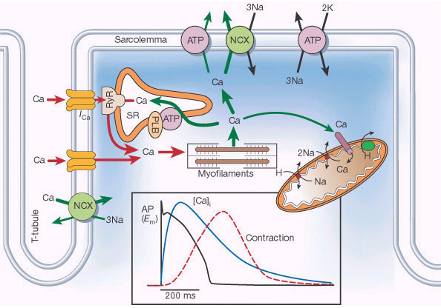
2. 심근의 Excitation-Contraction coupling
t-tubule 막의 탈분극화
L-type Ca 채널(DHPR)이 열려
세포외액으로부터 소량의 Ca이 유입
유입된 Ca이 RyR(CRC)를 활성화하여,
근소포체로부터 RyR을 통해
대량의 Ca이 세포질로 방출됨
방출된 Ca에 의해 심근의 수축이
일어남
Ca은 다시 근소포체의 Ca²⁺-ATPase
펌프를 통해 근소포체로 재흡수됨.
3
1
2
3
Donald M. Bers 2002 Nature

Slide 2
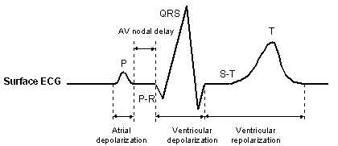
심전도(ECG, EKG, electrocardiogram)
-탈분극과 재분극 중에 심근에 의해 생성된 전류는 심장을 둘러싼 조직으로 퍼지고
체액을 통해 전도된다. 이 전기적 활동 중 일부분이 체표면에 도달하고, 피부에서
전극을 사용하여 측정될 수 있다. 이렇게 얻어지는 기록이 심전도(ECG)이다.
-ECG가 표현하는 것은 실제로 무엇인가?
(1)ECG는 심장의 실제 전기적 활성을 직접 기록한 것이 아니라 체표면에 도달한
전기적 활성을 기록한 것이다.
(2)ECG는 탈분극과 재분극 동안 심장을 통해 전체로 퍼지는 활성을 나타내는
복잡한 기록이다. 즉, ECG는 모든 심근세포의 전기적활성의 합을 나타낸다.
-척추동물의 정상적 ECG는 3개의 뚜렷한 파(wave)의 형태인
P 파, QRS 복합체, T 파를 나타낸다.
(1)P 파(P wave)는 심방의 탈분극을 나타낸다
(2)QRS 복합체(QRS complex)는 심실의 탈분극을 나타낸다
(3)T 파(T wave)는 심실의 재분극을 나타낸다.

Slide 3
-ECG 기록에 대한 유의할 점
(1)동방결절의 활동전위는 체표면에 도달될 만큼 충분한 전기적 활성을 생성하지
않으므로, 동방결절의 탈분극에 대해 어떠한 파도 기록되지 않는다.
처음 기록되는 P 파는 활동전위가 심방으로 퍼질 때 생긴다.
(2)정상적 심전도에서, 심방의 재분극에 대한 파는 탐지되지 않는데,
그 이유는 심방의 재분극은 심실의 탈분극과 동시에 일어나므로,
심방의 재분극은 QRS 복합체에 의해 가려진다.
(3)심방은 심실보다 근육의 양이 훨씬 적어 전기적 활성을 작게 생성하므로
P 파는 QRS 복합체보다 훨씬 작다.
(4)심근에 전류가 흐르지 않아 ECG가 바닥에 머무르는 때가 있다.
1.PR segment:방실결절 지연:전류는 방실결절을 통해 흐르지만, 크기가 너무
작아 ECG에 의해 감지되지 않는다.
2.ST segment:활동전위의 고원기(안정기):심실이 완전히 탈분극 되고
다시 재분극 되기 이전상태
3.TP segment:심근의 휴지기:심실의 재분극 이후 심방이 탈분극 되기 이전

Slide 4
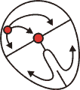
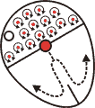


Normal
Atrial fibrillation

Slide 5
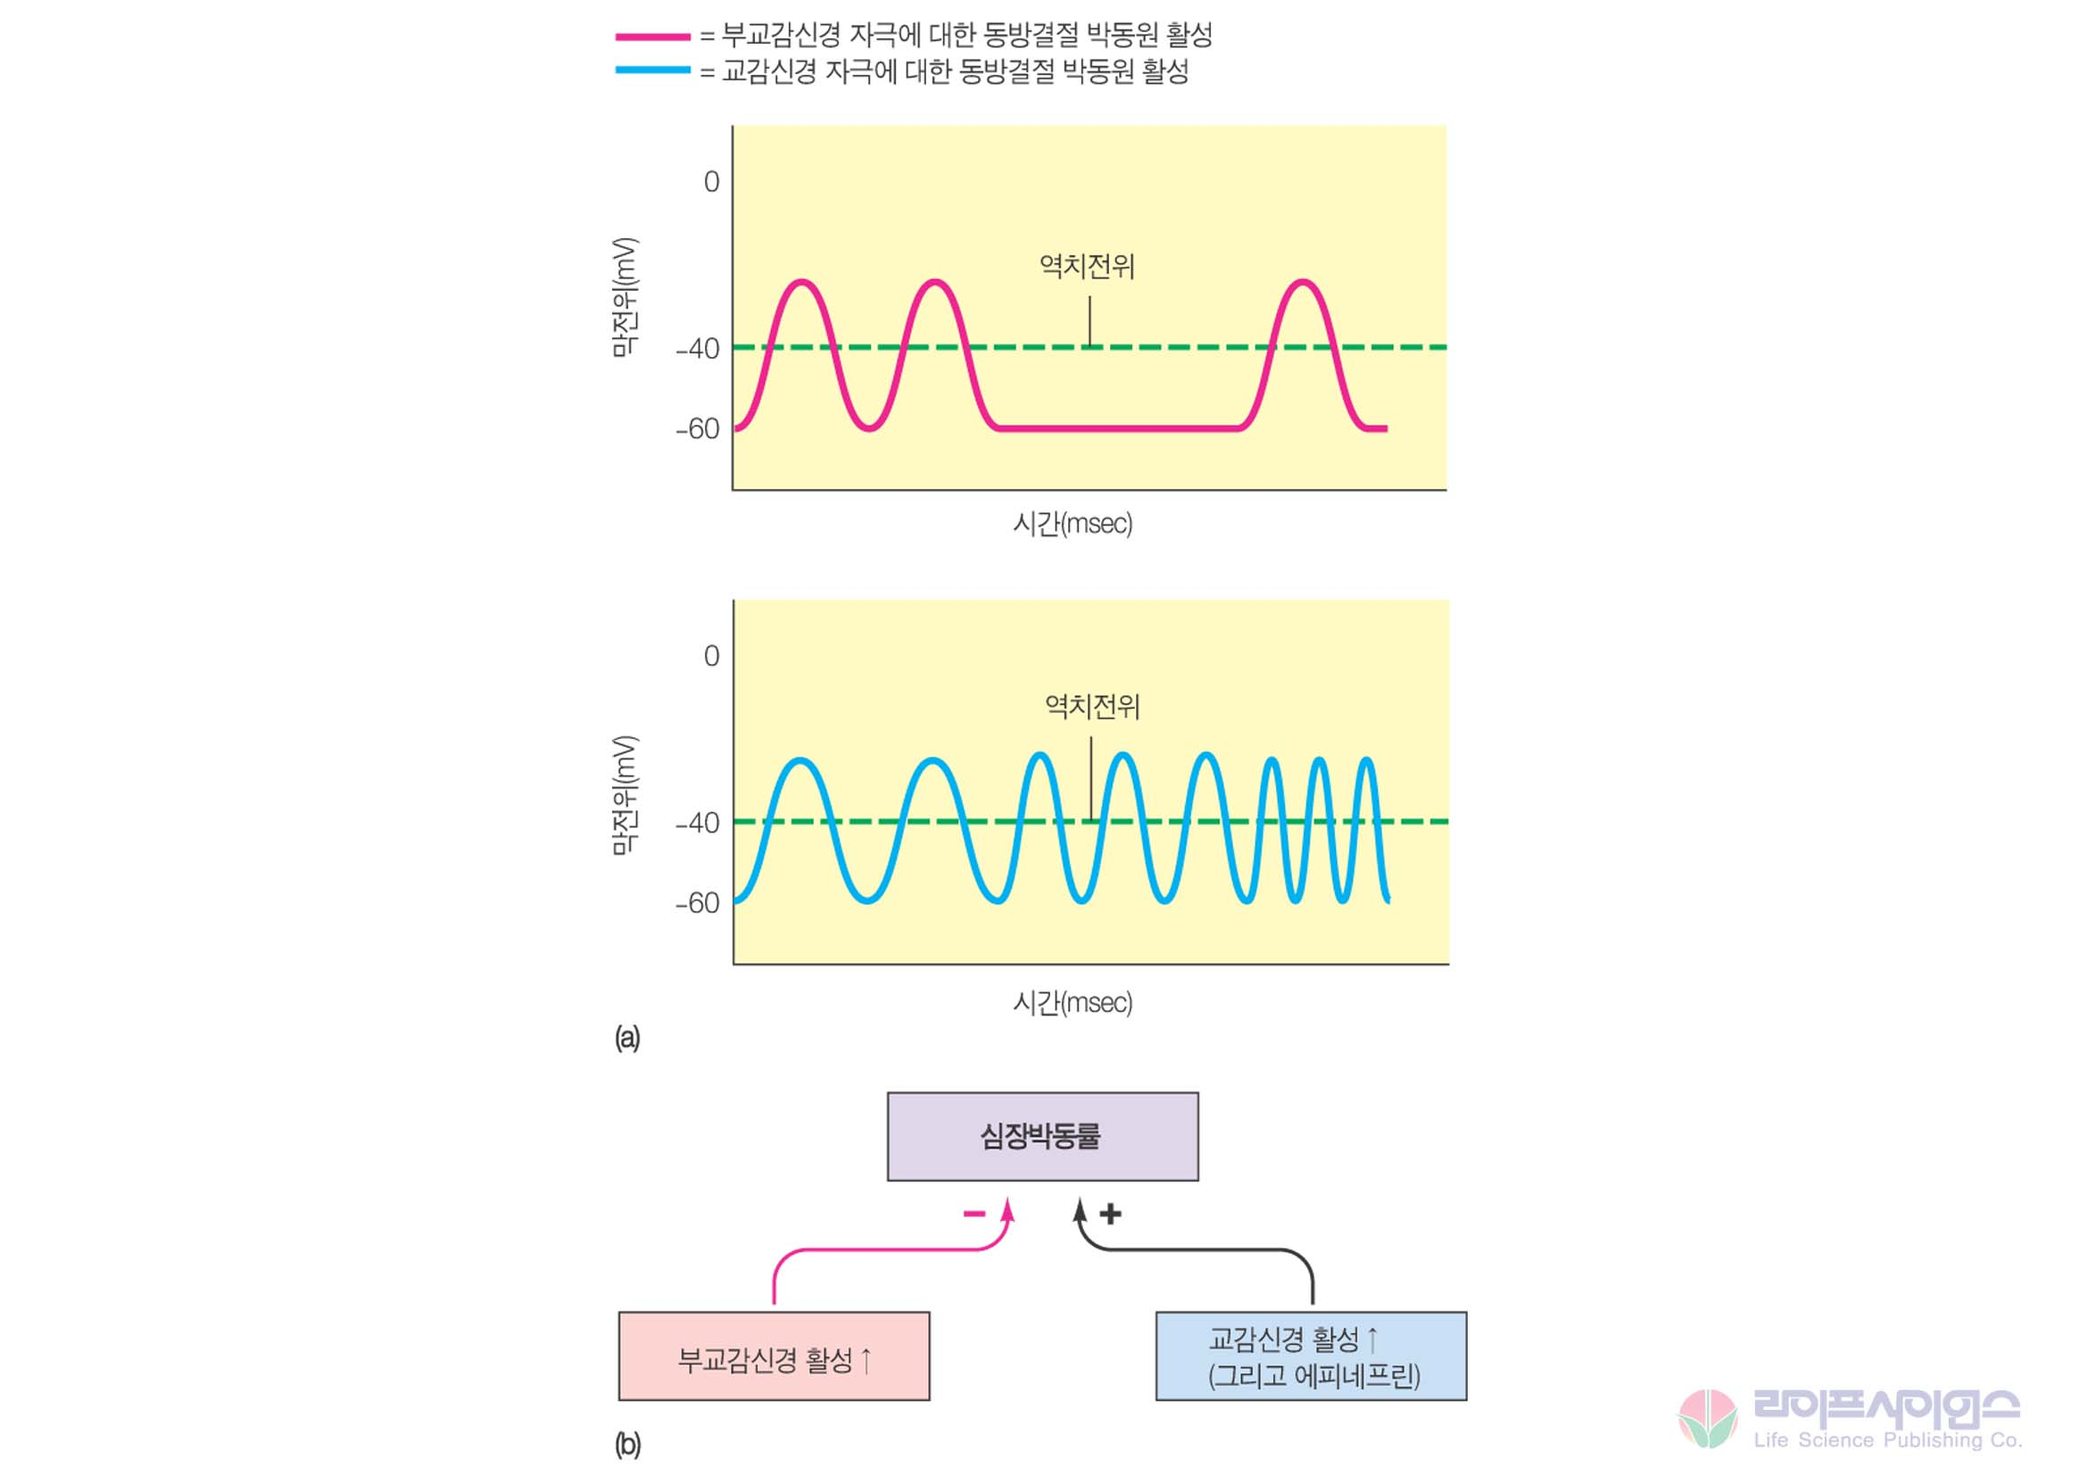
9.10 펌프: 심박출량과 조절
심박출량(cardiac output)은 1분간 심장에서 몸으로 펌프되는 혈액의 부피이다.
심박출량 (cardiac output) = 심장박동률 (heart rate) X 박출량 (stroke volume)
(부피/분) (박동수/분) (부피/박동)
심장박동률은 주로 동방결절에 대한 자율신경계의 영향에 의해 조절된다.
-척추동물의 심장이 수축을 시작하는 데에는 신경자극이 필요치 않다.
하지만 수축률을 조절할 수 있는 두 종류의 자율신경계가 분포되어 있다.
(a)동방결절 전위에 대한 자율신경의 영향
부교감신경 자극은 동방결절의 탈분극을 감소시켜
막이 더 느리게 역치에 도달하고, 활동전위가 더
적게 생긴다. 반면 교감신경 자극은 탈분극률을
증가시켜, 막이 더 빠르게 역치에 도달하고 더
빈번하게 활동전위가 생긴다.
(b)자율신경계에 의한 심장박동률의 조절.
동방결절의 활동전위가 심장박동을 일으키므로,
부교감신경은 심장박동률을 감소시키는 반면
교감신경은 심장박동률을 증가시킨다.

Slide 6
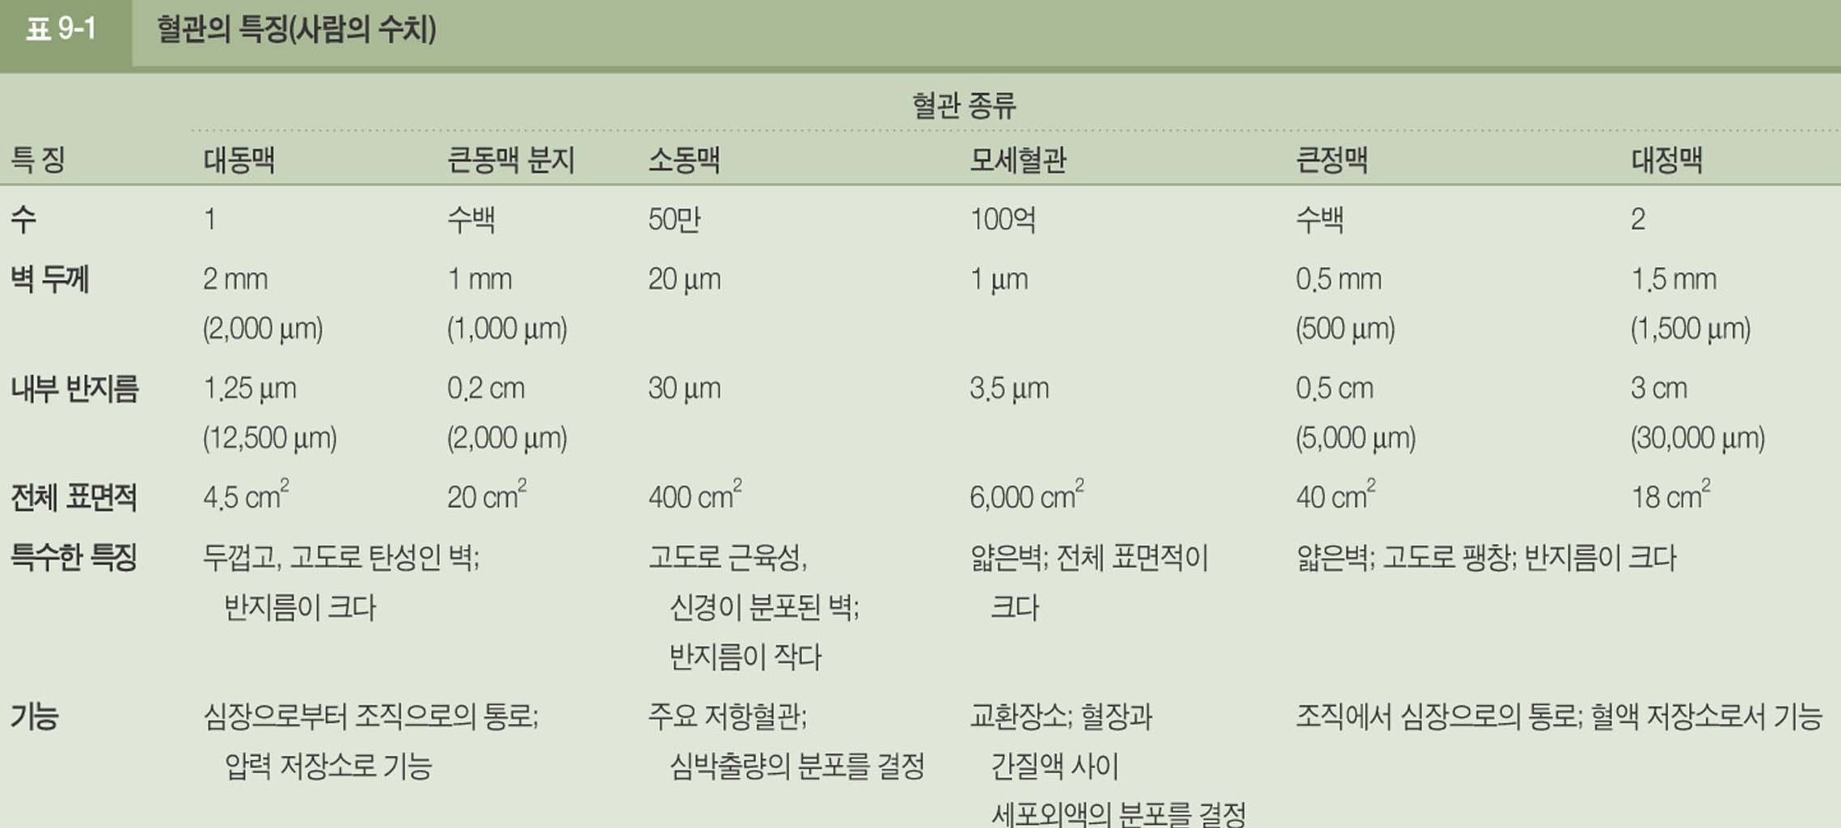
9.15 혈관계

Slide 7
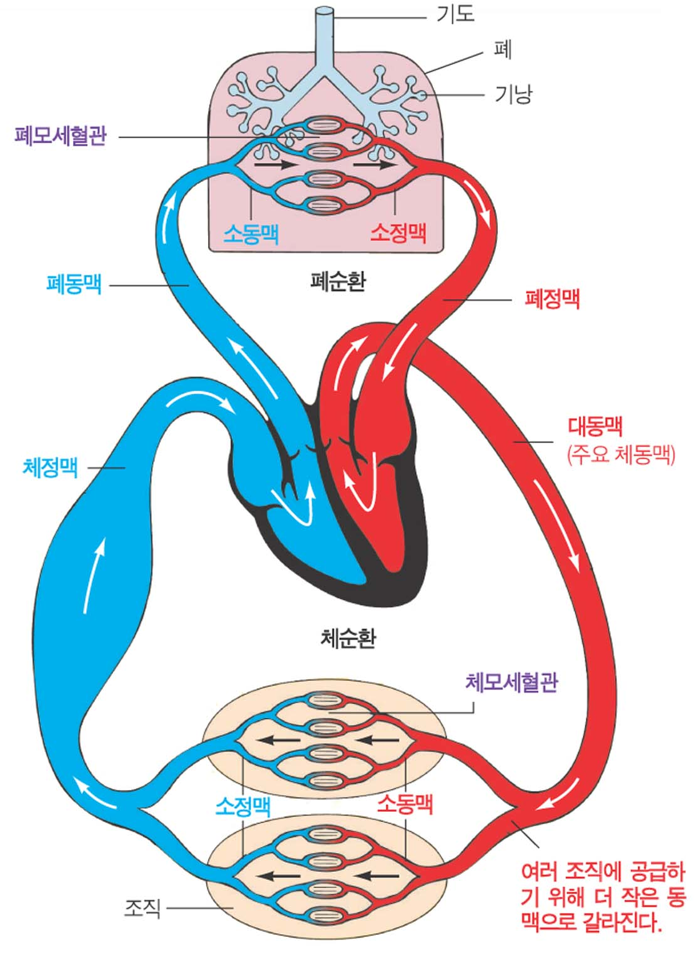
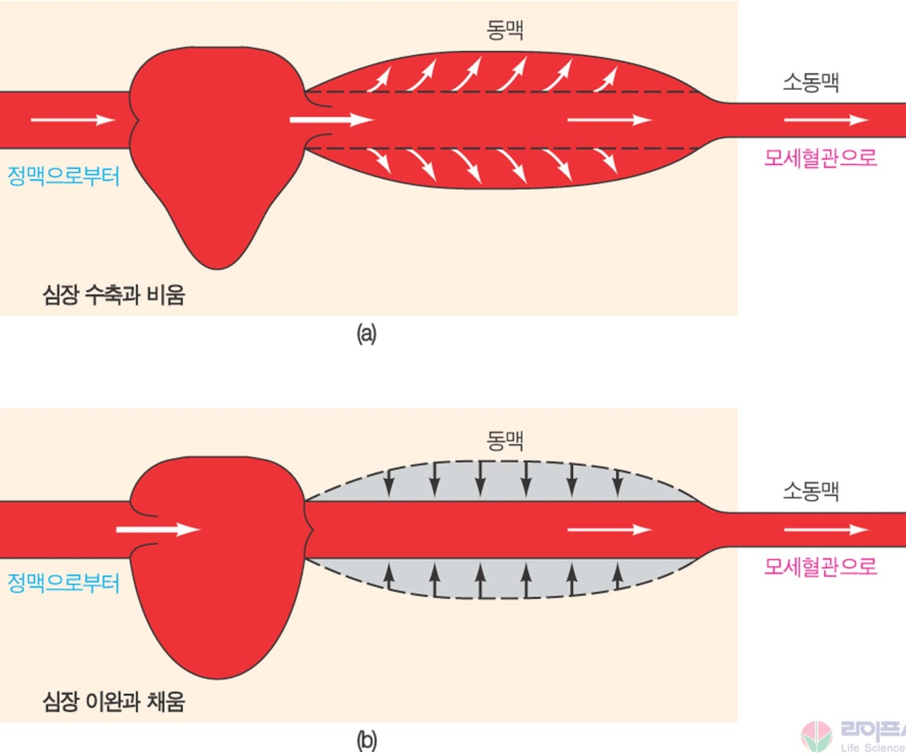
압력 저장소로 기능하는 동맥.
(a)탄성으로 인해 동맥은 압력 저장소로 작용.
좁고, 큰 저항을 지는 소동맥으로 배출된 양보다
더 많은 혈액이 동맥으로 분출되기 때문에
탄성이 높은 동맥은 심장 수축기 때 팽창된다.
(b)심장 확장기 중에 동맥의 탄성의 반동은 심장이
펌프하지 않을 때 혈액을 계속 흐르게 한다.

Slide 8
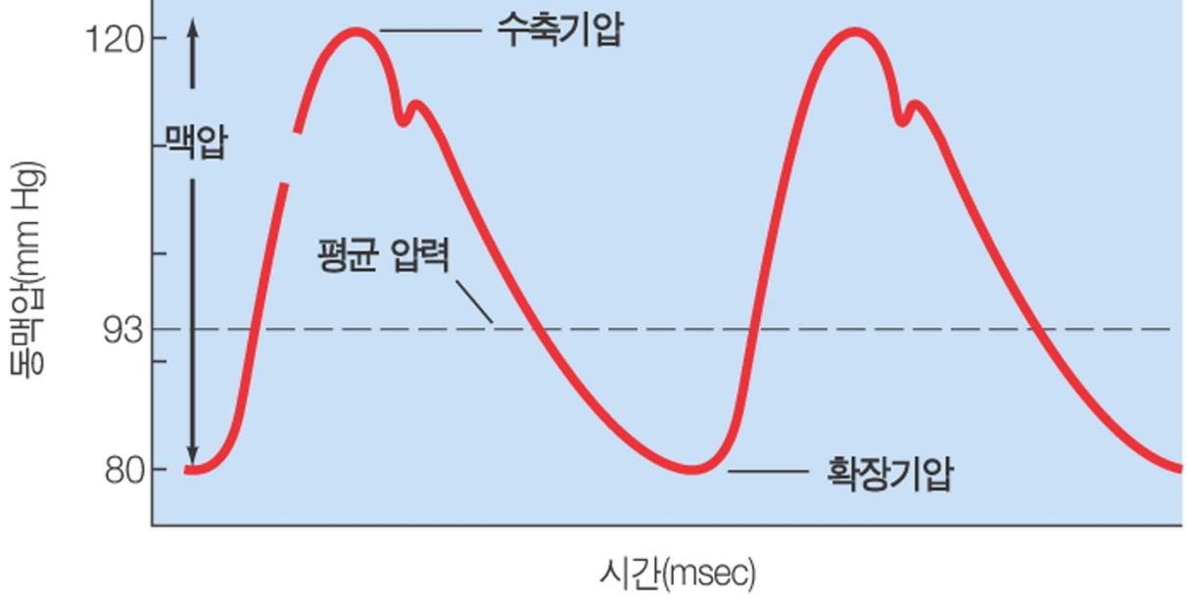
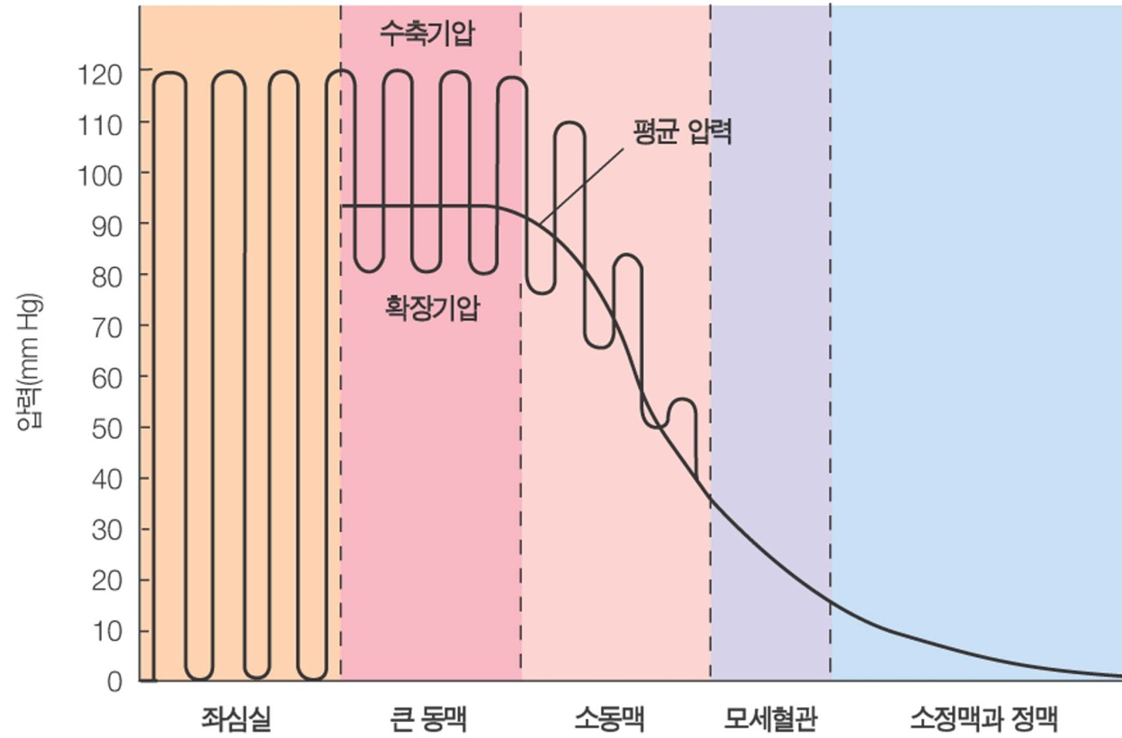
동맥의 혈압. 수축기압은 심실의
수축기 때 혈액이 동맥 내로 펌프될
때, 동맥에 걸리는 최고 압력이다.
확장기압은 심실의 확장기 중에
혈액이 소동맥 쪽으로 분출될 때,
동맥에 걸리는 가장 낮은 압력이다.
사람의 체순환과 압력
대동맥에서는 압력 주기의 크기가
일정하다.
소동맥에서는 저항이 높아서
압력이 가파르게 떨어진다.
혈액이 모세혈관과 정맥계를 흐를
때 압력은 계속 천천히 감소한다.

Slide 9
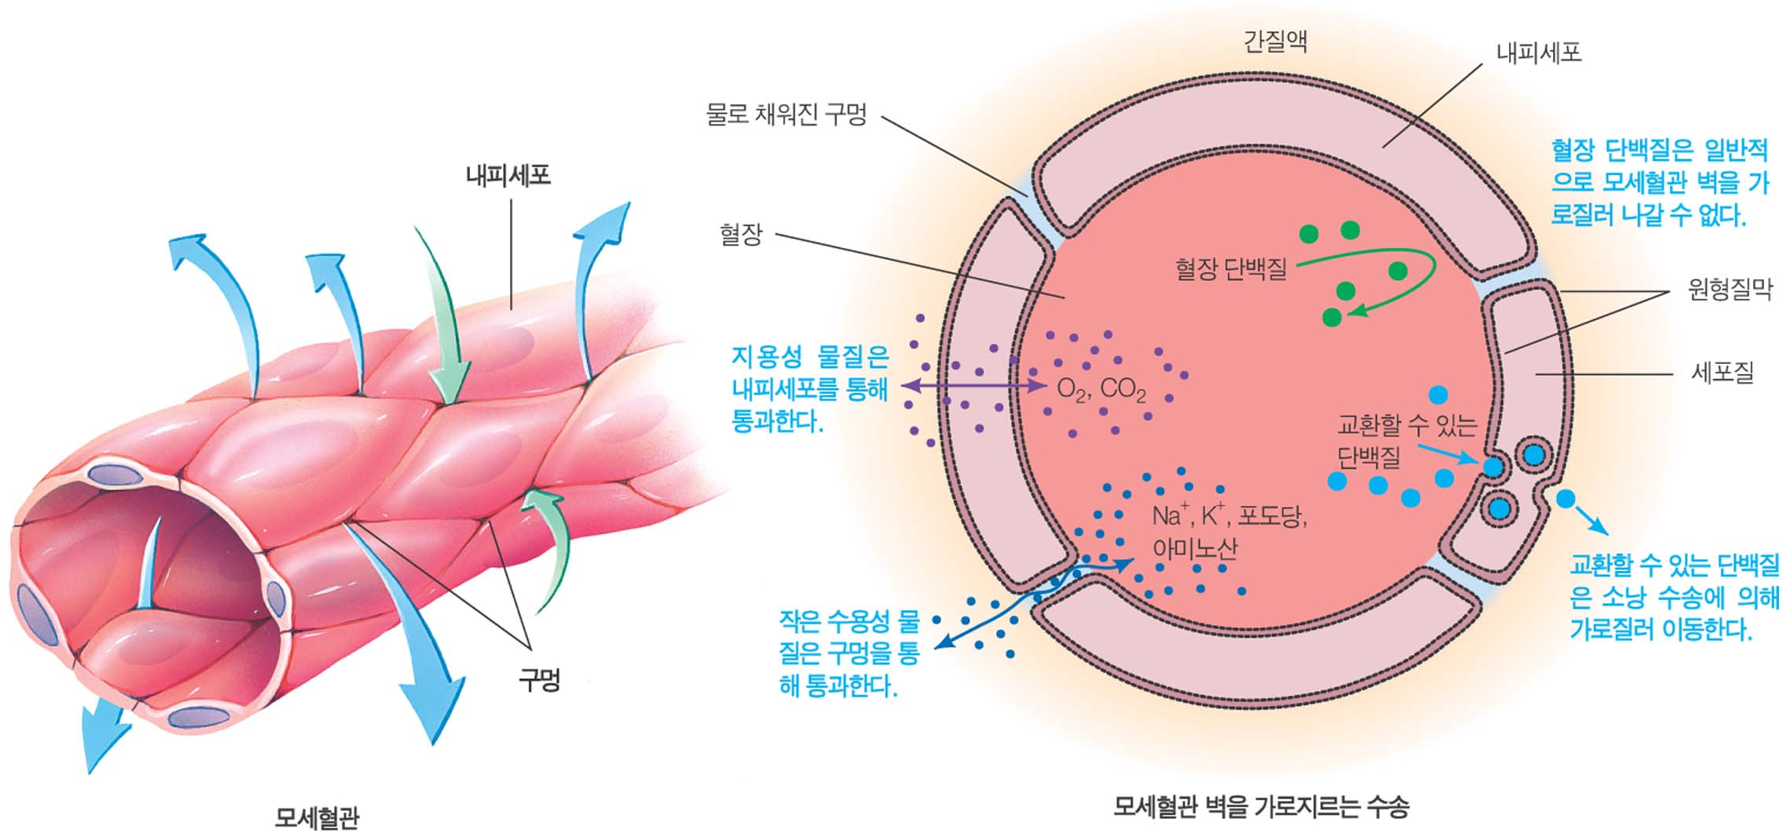
모세혈관 벽을 가로지르는 교환.
(a)인접한 내피세포 사이의 갈라진 틈은 모세혈관 벽에 구멍을 형성한다.
(b)모세혈관 벽의 단면도. 작은 수용성 물질은 구멍을 통해서 통과하므로 혈장과
간질액 간에 교환이 일어난다.
반면 지용성 물질은 내피세포를 통과하므로 모세혈관 벽을 가로질러 교환된다.
모세혈관을 가로질러 이동되는 단백질은 소낭 수송에 의해 교환된다.
혈장 단백질은 일반적으로 혈장에서 모세혈관 벽을 가로질러 나갈 수 없다.

Slide 10
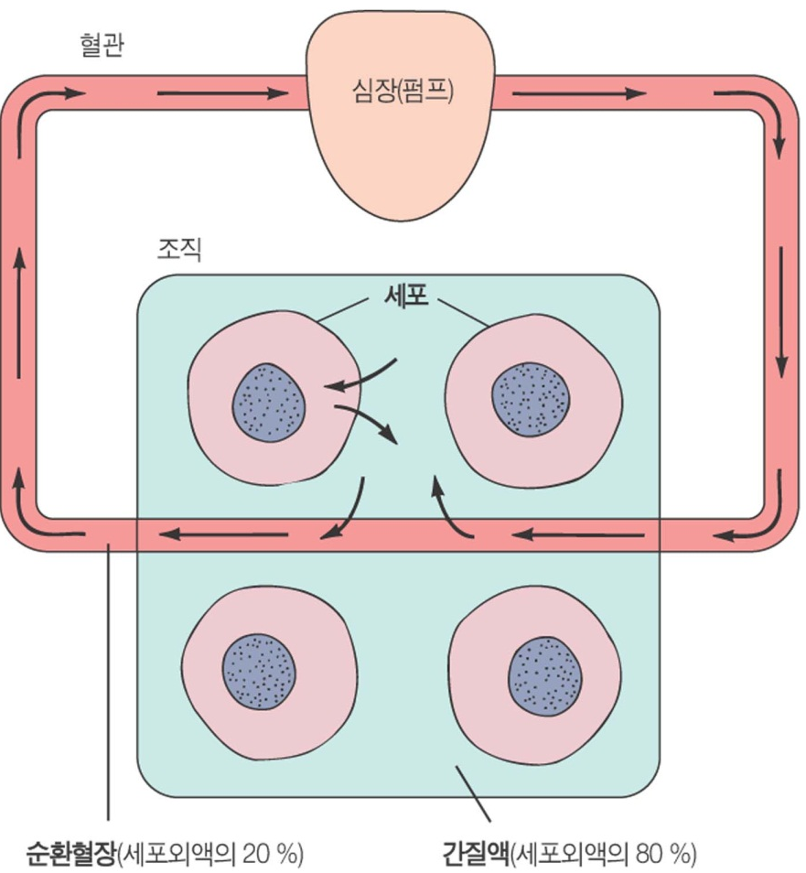
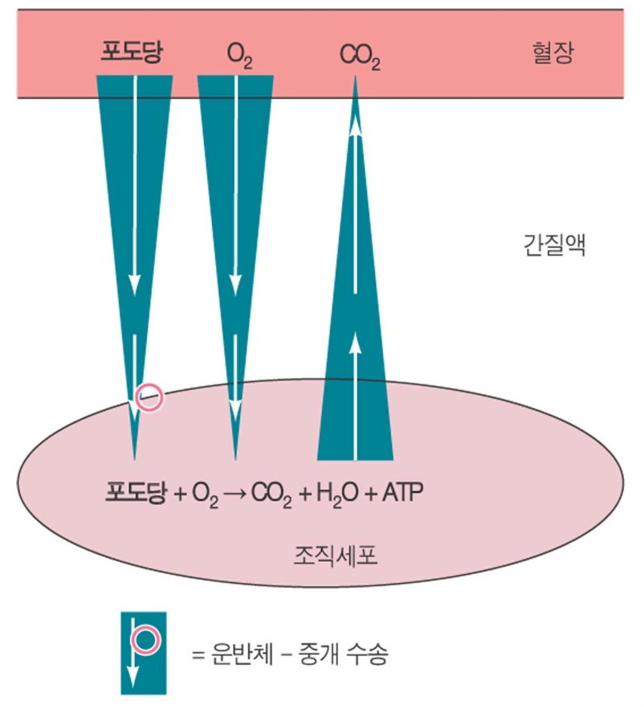
혈액과 세포간의 매개체 작용하는 간질액
모세혈관 벽을 가로질러 농도기울기를
따라 일어나는 각 용질의 교환.

Slide 11
10장: 방어계
면역 (immunity)
-면역계 (immune system: ‘정상적 자신’에 대하여 외래적인 물질을 중화하거나 또는
파괴, 인식, 저지하는데 중심 역할을 한다.
(1) 침입하는 병원체(pathogen:병을 유발하는 바이러스와 박테리아, 그리고 기생성
(parasitic) 곰팡이, 원생동물, 작은 동물)에 대한 방어.
(2) 노쇠한 세포(예:노화된 적혈구)와 조직 부스러기(예:외상이나 병에 의해 상해를
받은 조직)의 제거. 조직 부스러기의 제거는 상처 치유와 조직의 치유에 필요.
(3) 체내에서 유래한 비정상적 또는 돌연변이 세포의 인식과 파괴. 이러한 기능은
면역 감시로 암에 대한 1차적 내부 방어이다.
병원성 박테리아, 바이러스, 내부 기생체는 면역 방어계의 주된 목표물이다.
-면역계 방어에 대항하는 1차적 외부의 적은 병의 원인이 되는 병원체라 불리는
생물학적 침입자들이다. 병원체가 질병을 유발하는 힘은 병원체의 발병성이라 한다.
-신체를 침입한 병원성 박테리아는 대부분 침입 받은 세포에 상해를 주는 효소 또는
독소의 분비를 통해 조직 손상을 유도하고 발병하게 한다.
파괴를 통해 박테리아의 성장에 필요한 영양분을 얻는다.

Slide 12
-내부 기생체는 거의 대부분 원생동물, 효모, 다세포 균류, 동물과 같은 진핵세포체로
숙주의 내부에 살면서 기생체의 성장과 생식에 필요한 영양분을 숙주로부터 얻는다.
기생충은 숙주세포의 영양분 고갈, 물리적, 화학적 손상을 주기 때문에 위험하다.
-바이러스는 스스로는 세포적 존재가 아니다. 바이러스는 핵산(DNA 또는 RNA)과
이를 둘러싼 단백질 껍질로 구성되어 있다. 이들은 에너지를 생산하거나 단백질을
합성할 수 있는 세포기관이 없기 때문에, 숙주세포에 들어가 그들의 목적에 따라
숙주세포의 생화학 반응 시설을 점령하여 물질대사와 생식을 수행한다.
-바이러스는 숙주세포의 에너지원을 고갈시킬 뿐 아니라, 바이러스의 핵산은
숙주세포가 바이러스의 증식에 필요한 단백질들을 합성하도록 지시한다.
-바이러스가 숙주세포에 끼어들어가면, 숙주의 방어계는 감염된 세포를 더 이상
정상세포로 인식하지 않기 때문에 파괴한다.
-바이러스가 세포 상해 또는 죽음으로 유도할 수 있는 것은, 숙주세포의 중요
구성물질을 고갈시키거나, 세포가 스스로에게 독성을 갖는 물질을 합성하거나,
세포를 암세포로 변형하도록 지시하기 때문이다.

Slide 13
척추동물에서 면역반응은 선천적 또는 후천적이다.
-대부분의 척추동물에서 면역은 2개의 서로 다른 상보적 작용에 의해 일어난다.
(1) 선천면역계(innate immune system)은 어떤 위험물에 노출되었을 때 즉각적
반응을 보이는 동물의 비특이적 면역반응에 해당한다.
이러한 비특이적 반응은 선천적인 방어 기작으로 처음 접하는 것일지라도,
외부 물질 또는 비정상적인 물질에 대항한 방어를 수행한다.
이러한 반응은 감염원, 화학 자극물, 물리적 상해, 화상에 의한 조직 상해 등의
매우 광범위한 위험요소에 대한 방어기작이다.
(2) 적응 면역계(adaptive)또는 획득 면역계(acquired)로 불리는 면역계는,
이미 신체에 노출되었던 특정 외부 물질에 대해 선택적으로 반응하는
특이적 면역반응으로, 적을 선별하여 특이적인 공격을 준비할 시간이
필요하다.
따라서 적응 면역계가 작동하기 위해서는 선천 면역에 비하여 많은 시간을
필요로 하며, 적에 대한 특이성을 갖는다.

Slide 14
모든 생물체의 면역반응은 “비자기”로부터 “자기”를 구별하는 능력에서 비롯된다.
-획득 면역과 선천 면역은 모두 자기 자신의 조직을 인식하고 외부 물질로부터
자기 자신을 구분할 수 있는 능력에 의존한다.
-자기와 비자기의 인식은 원형질막에 있는 특정 형태인식수용체(pattern recognition
receptor 또는 형태인식 단백질)에 의하여 이루어진다.
예를 들어 포유동물에서 대부분의 면역세포는 toll 유사 수용체(toll-like receptor)를
갖고 있는데 이는 선천적 면역계의 눈 역할을 한다.
이러한 감지 단백질들은 병원체의 비자기 거대분자를 인식하고 결합한다.
10.2 척추동물의 면역계
획득 면역반응은 상호 소통하는 감각기, 통합기, 효과기의 되먹임계에 의해 조절된다.
-단일 면역세포는 감각기와 효과기 모두로 작용할 수 있다.
-면역 단백질은 침입자에 결합하고 침입자를 파괴하는 것을 도와주는 효과기인
보체(complement)와 항체(antibody)를 포함한다.
-다양한 면역 방어 전략을 위한 임무를 맡은 세포는 순환하는 백혈구(leukocyte 또는
white blood cell)와 순환하지 않는 이들의 파생체이다.
-면역세포는 두 가지 방법으로 서로 의사소통을 한다.
(1) 세포막 위의 수용체를 통해, 다른 세포 또는 외래 물질과의 직접적인 접촉에 의한
의사소통.
(2) cytokine이라 불리는 면역호르몬의 분비와 수용에 의한 의사소통.
면역계에서 대부분의 cytokine은 interleukin이라 불린다.

Slide 15
-포유동물의 주요 면역세포.
순환하는 백혈구
Neutrophil(호중성백혈구)는 식세포적 특성이 강하여 원치 않는 물질을 삼키고 파괴한다. 이들은 효과기로, 원하지 않는 물질을 먹어 치워 항상성을 유지하게 한다.
Eosinophil(호산성백혈구)는 기생성 벌레를 파괴하는 화학물질을 분비하고 알레르기성
반응에 관여한다.
Basophil(호염기백혈구)는 염증반응을 촉발하는 히스타민을 분비하고 응고억제제인
헤파린을 분비한다.
Monocyte(단핵백혈구)는 크기가 크고 조직 관련 식세포 작용를 하는 특성을 갖는
대식세포(macrophage)로 변형되어 호중성백혈구처럼 작용한다. 대식세포는
침입자를 식세포작용으로 먹고 소화한 후 항원이라 불리는 침입자의 일부 단편을
그들의 막에 표지한다. 따라서 이들은 항원표출세포(antigen-presenting cell, APC)라
불린다. 이들은 백혈구의 공격정보로 사용된다.

Slide 16
B림프구와 T림프구(B and T lymphocyte)
a. T림프구는 여러 종류가 있다. 바이러스에 침입 당한 세포의 직접적인 파괴와,
돌연변이 세포의 파괴에 관련된 세포매개면역을 담당하는 세포독성 T-세포
(cytotoxic T-cell)와, 감각세포로부터 신호를 받아 효과세포를 활성화시키는
보조 T-세포(helper T-cell) 등이 있다.
b. B림프구는 외부 물질을 파괴하도록 직/간접적으로 유도하는 항체를 생산하는
형질세포(plasma cell)로 형질전환 된다.
Natural killer (NK) cell는 자발적이며 상대적으로 비특이적 용해 작용을 통해 바이러스에 감염된 숙주세포와 암세포를 파괴한다.
비순환하는 백혈구 파생체들
Mast cell은 장벽조직, 소화관, 호흡기에 위치하여, 공격을 받은 국부에서 히스타민과 같은 신호분자를 분비하고 침입자를 인지할 수 있다. 이들은 비특이적 방어에 관여한다.
Dendritic cell은 특이 방어에서 중요한 감각기이다. 이들은 침입자를 인식하고, 삼켜버리며, 그들의 세포막에 이들 침입자의 일부를 표지한다. 따라서 이들은 macrophage의
APC와 유사하다.

Slide 17
10.3 선천면역
-침입자를 예전에 경험했건 또는 경험하지 않았건, 포유동물에서 작용하는 선천적인
비특이적 방어들이 있다.
1. 장벽조직: 장벽은 피부, 소화관, 호흡기, 생식관의 겉 또는 속을 싸고 있다.
2. 염증: 조직 상해에 대한 mast cell의 감지와 통합에 의한 비특이적 반응.
식세포작용 특성의 neutrophil과 macrophage가 1차적 효과기이다.
3. 보체계: 불활성 혈장 단백질 집단. 순차적 활성으로 외래세포의 원형질막을
공격하여 파괴한다.
4. 인터페론: 비특이적으로 바이러스 침입을 방어하는 효과기 단백질.
5. natural killer cell: 바이러스에 감염된 숙주세포와 암세포를 파괴한다.
6. 공생 박테리아: 소화계 내, 피부, 여성 생식관 내에 거주하는 수없이 많은 상주
박테리아. 이들이 경쟁 또는 방어 화학물질을 분비하여, 다른
침입자의 성장을 억제한다.
장벽조직은 1차 방어선으로 수동적 기작과 능동적 기작을 사용한다.
-장벽조직은 침입자들이 들어올 수 없는 경계를 형성하기 때문에 1차 방어선이다.
가장 뚜렷한 외부 방어는 피부로 바깥쪽 보호물인 상피와 내부 결합조직인 진피로
신체의 바깥면을 감싼다.

Slide 18
2차 방어인 염증은 외부 침입자 또는 조직 상해에 대한 비특이적 반응이다.
-염증(inflammation)이란 외부 침입자 또는 조직 상해에 대해 작동하는 선천적이고
비특이적인 반응들은 말한다.
-염증의 최종 목표는 침입 당하거나 상해 받은 부위로 식세포와 혈장 단백질들을 불러
(1) 침입자를 격리하고, 파괴하고, 불활성화하며, (2) 잔여물질을 제거하고,
(3) 이후의 치료나 수선을 준비할 수 있도록 한다.
조직에 상주하는 대식세포(macrophage)에 의한 방어
-파괴된 외부 피부장벽을 통해 박테리아가 침입하면, 그 지역에 이미 상주하고 있던
macrophage가 즉각적으로 외부 미생물을 식세포 작용에 의해 삼키기 시작한다.
-이들 식세포는 톨유사수용체(toll-like receptor, TLR)를 세포막에 많이 가지고 있으며,
이는 병원체 표식과 결합한다.(자기와 비자기를 구분).
TLR과 병원체 간의 결합은 식세포 작용을 촉진한다.
Mast cell에 의한 통합: 국부적 모세혈관 확장과 투과성 증가
-미생물이 침입하면 즉각적으로 mast cell은 측분비(paracrine) 신호분자인
히스타민을 방출한다. 히스타민은 염증부위의 동맥과 모세혈관을 팽창하게 하고
상처난 부위로 피의 공급을 증가시킨다. 국부적으로 증가한 혈액 공급은 방어반응에서
중요한 식세포작용을 하는 백혈구 및 보체와 같은 혈장 단백질들을 더 많이 염증이
진행되는 곳으로 운반한다. 또한 히스타민은 모세혈관을 확장시켜 혈장 단백질과
세포들이 염증이 일어나고 있는 조직으로 이동할 수 있도록 돕는다.

Slide 19
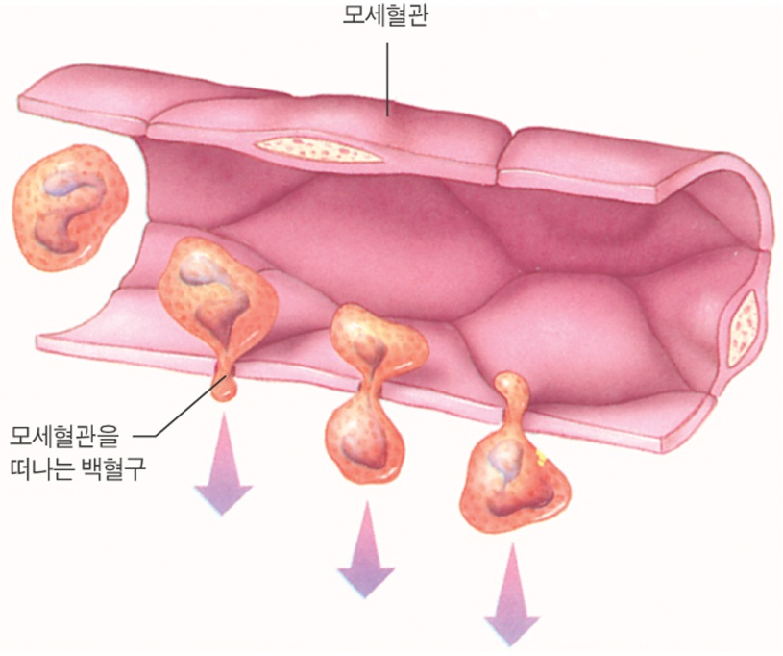
백혈구의 이출
-상처받은 후, 침입 당한 지역은 혈관으로부터 빠져 나온 백혈구가 몰려있다.
호중성백혈구(neutrophil)이 가장 먼저 도착하고,
나중에 도착하는 단핵백혈구(monocyte)는
커지고 성숙하여 대식세포(macrophage)가 된다.
이들 식세포 작용을 하는 세포들은 상해 받은
위치에서 mast cell에 의해 분비되는 주화성 물질의
유인에 의해 이동 방향을 안내 받는다.
식세포작용을 통한 박테리아의 파괴
-식세포의 TLR은 표준 박테리아 세포벽 성분을 갖는 침입자의 파괴를 유발한다.
-외부입자는 혈장 단백질에 싸여져 표지되어, 식세포작용에 노출된다.
-식세포작용(phagocytosis)는 외래 입자와 조직 파편을 삼켜 세포내 소화를 시킨다.
식세포는 가수분해효소로 가득 찬 많은 수의 리소좀(lysosome)을 갖고 있다.
비식세포작용에 의한 파괴
-macrophage는 근접해 있는 미생물에게 산화질소, 활성산소족 등을 방출하여, 이웃한
침입자를 파괴한다.

Slide 20
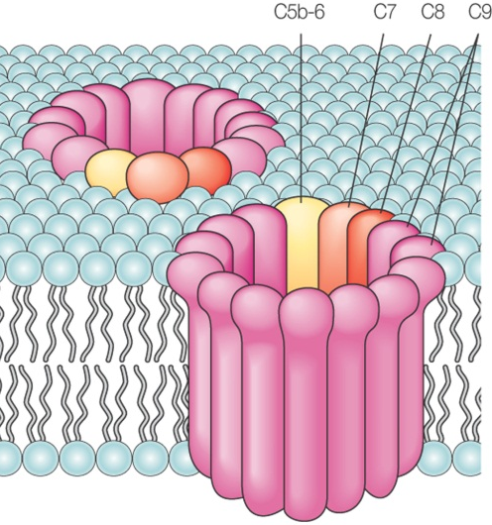
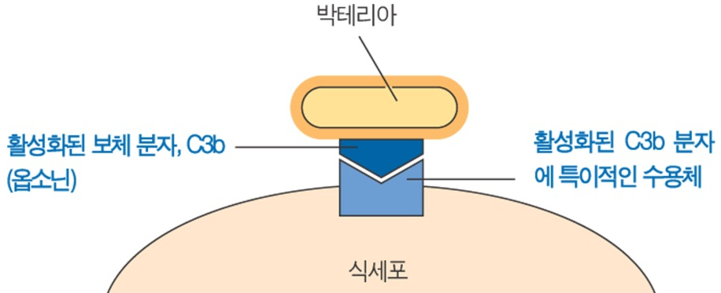
보체계는 스스로 항체와 연합하여 미생물을 죽이며 염증반응을 증가시킨다.
-보체계(complement system)는 침입하는 생물체에 반응하는 2차 방어 기작으로
(1) 미생물 표면의 특정 탄수화물에 노출되어 일어나는 비특이적 선천적 면역반응
(2) 특이 외래 침입자에 대항하여 만들어진 항체에 노출되어 일어나는 적응 면역반응
막공격 복합체
-보체계는 간에서 합성되고 불활성 형태로 순환하는 혈장 단백질로 구성된다.
일단 첫째 요소인 C1이 활성화되면, 다음 구성요소인 C2를 활성화 시키고, 순차적
연쇄반응이 일어난다. 다섯 번째 구성요소인 C5는 막공격 복합체가 되어, 미생물의
막에 끼어 들어가 채널을 형성한다. 보체 유도 용해.
염증의 확대
-보체 구성 요소들은 염증 반응을 확대시킨다.
-보체 활성이 있는 부위로 식세포들을 유인하는 주화성물질로 작용한다.
-미생물에 결합하여 옵소닌으로 활동하여 식세포작용을 촉진한다.
-혈관확장을 촉진하고 혈관 투과성을 증가시켜 침입당한 부위의 혈류를 증가시킨다.
-근접한 부위의 mast cell에서 히스타민의 방출을 자극한다.

Slide 21
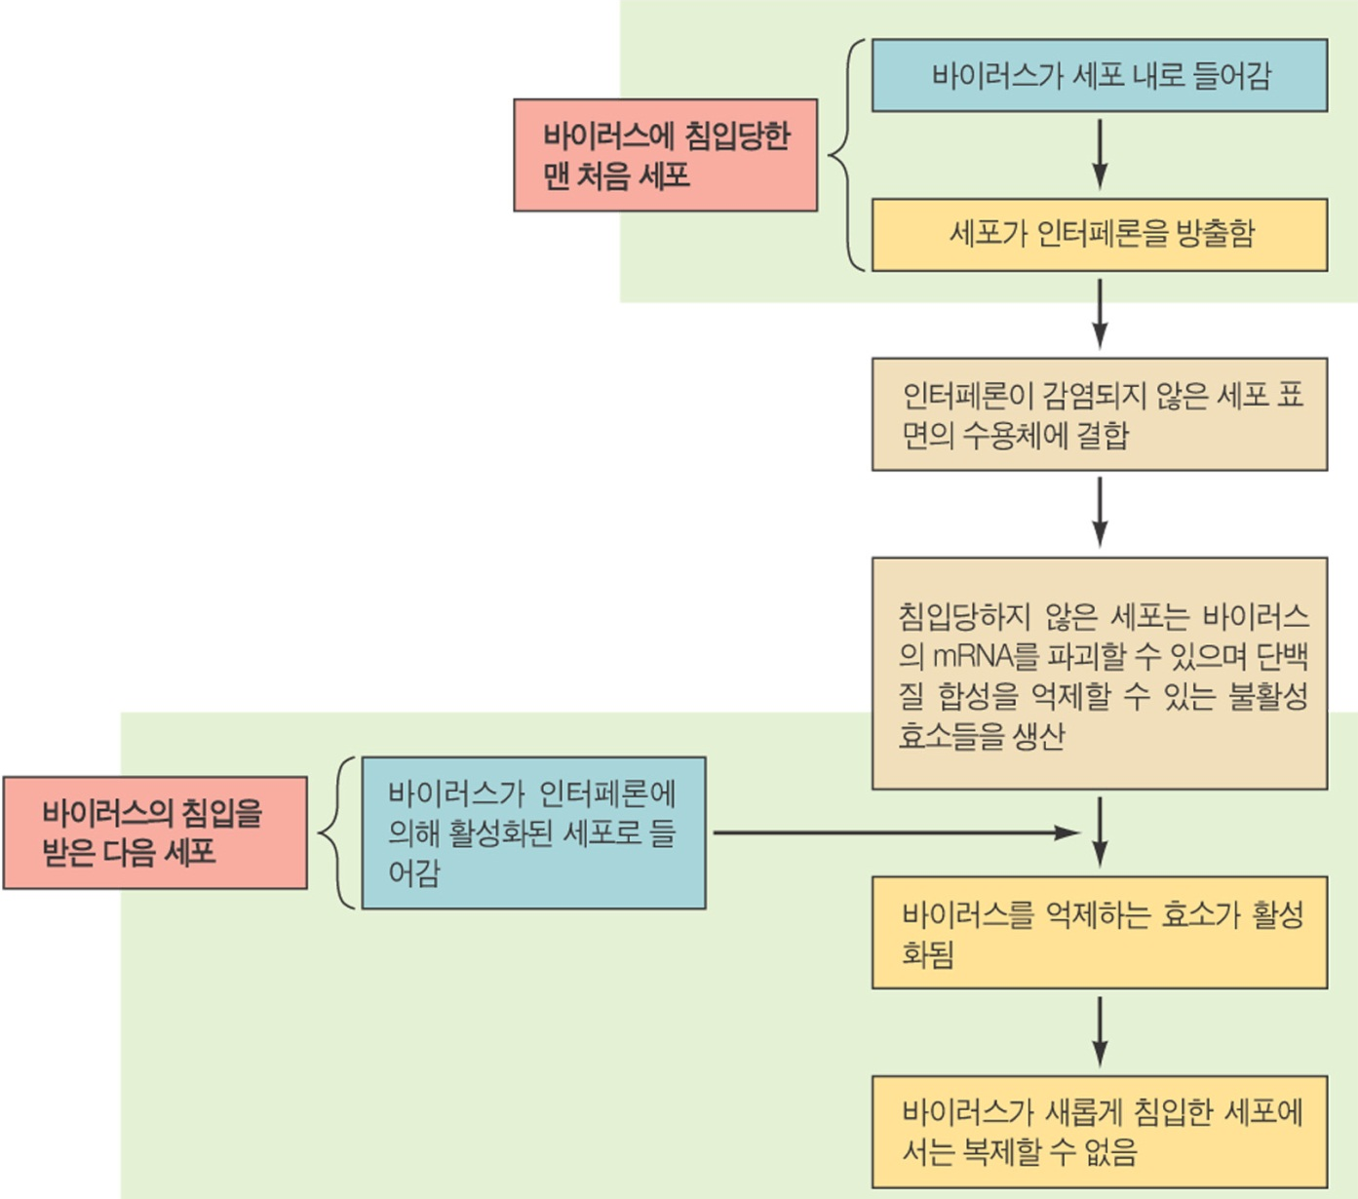
인터페론은 대부분의 세포에서 바이러스의 증식을 임시적으로 억제한다.
-또 다른 비특이적 2차 방어 기작은 바이러스에 감염된 세포로부터의 인터페론의
방출이 있다.
-인터페론은 숙주세포 내의 바이러스의 복제를 일시적으로 억제한다.
-바이러스가 세포에 침입하면, 바이러스 핵산을 인식하여, 인터페론이 합성되며,
감염된 세포는 세포외액으로 인터페론을 분비한다.
-인터페론은 건강한 세포가 바이러스의 공격에
대비하도록 경고 기능을 한다.
-인터페론은 이웃한, 또는 먼 곳의(혈액을 따라 이동하여)
건강한 세포의 원형질막 수용체에 결합하여,
바이러스의 공격 가능성에 대한 준비를 하도록 신호를 준다.
-인터페론은 바이러스의 증식억제 이외에
다른 면역활동을 강화한다.
(macrophage의 식균작용 증진
항체 생산 자극
NK cell과 세포독성T-세포의
활성을 증가시킴.
세포분열을 늦춰
암의 성장을 억제)

Slide 22
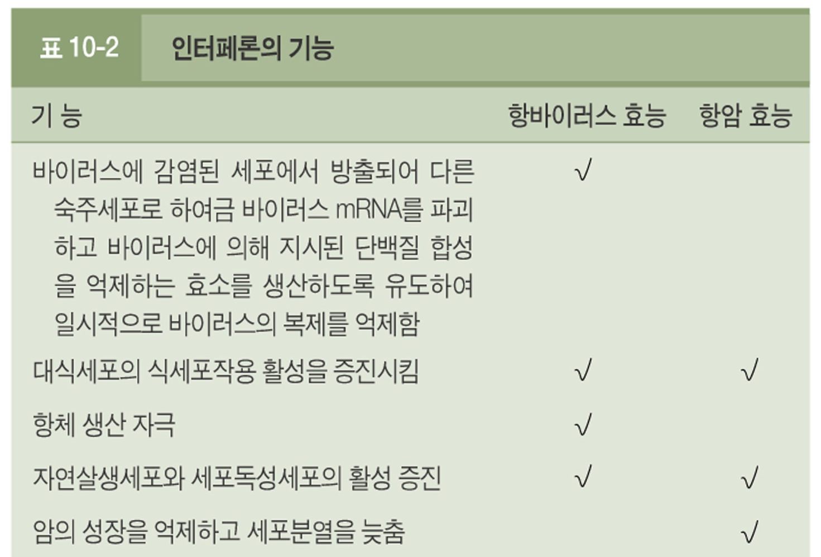
Natural killer 세포는 처음 만난 바이러스에 감염된 세포와 암세포를 인식하여 파괴한다.
-자연살생(natural killer (NK)) 세포는 처음 만나는 바이러스에 감염된 세포와 암세포의
막을 직접적으로 용해하여, 비특이적으로 파괴한다.
-이미 노출되었던 바이러스에 감염된 세포나 암세포에 대해 특이적이고 치명적인
공격을 할 수 있는 세포독성T-세포(cytotoxic T-cell)가 성숙되기 전에, 즉각적이고
비특이적인 방어를 담당한다.
-대부분 바이러스에 감염된 세포와 암세포 막 표면에 있는 비정상적 단백질에 반응.

Slide 23
10.4 획득(적응) 면역
-제3의 방어선은 신체에 사전에 노출이 되었던 왜래 물질에 대한 선택적 공격을 하는
획득 또는 적응 면역계이다.
획득 면역에는 세포매개 반응과 항체매개 반응이 있다.
-획득 면역반응은 두 부류로 분류되는데,
(1) B-림프구에 의한 항체 생산과 관련된 항체매개 면역 또는 체액성 면역
(2) 원치 않는 세포를 직접 공격하는 T-림프구 생산과 관련된 세포매개 면역이다.
-이들 반응은 무한대로 다양한 외래 인자에 대해 반응할 수 있다.
-B 림프구와 T 림프구 각각은 오직 한 가지 외래 물질에 대한 인식과 방어를 할 수 있다.
-일반적으로 B-세포는 박테리아, 동성물질, 바이러스와 같은 자유롭게 존재하는 외래
침입자를 인식하고, T-세포는 바이러스에 감염된 세포와 암세포 등을 인식,파괴한다.
B-세포와 T-세포의 기원
- B 림프구와 T 림프구는 다른 일생과 특성과 기능을 갖는다.
B 림프구와 T 림프구는 다른 모든 혈액세포와 마찬가지로 골수 내의 동일한
줄기세포로부터 유래한다.

Slide 24
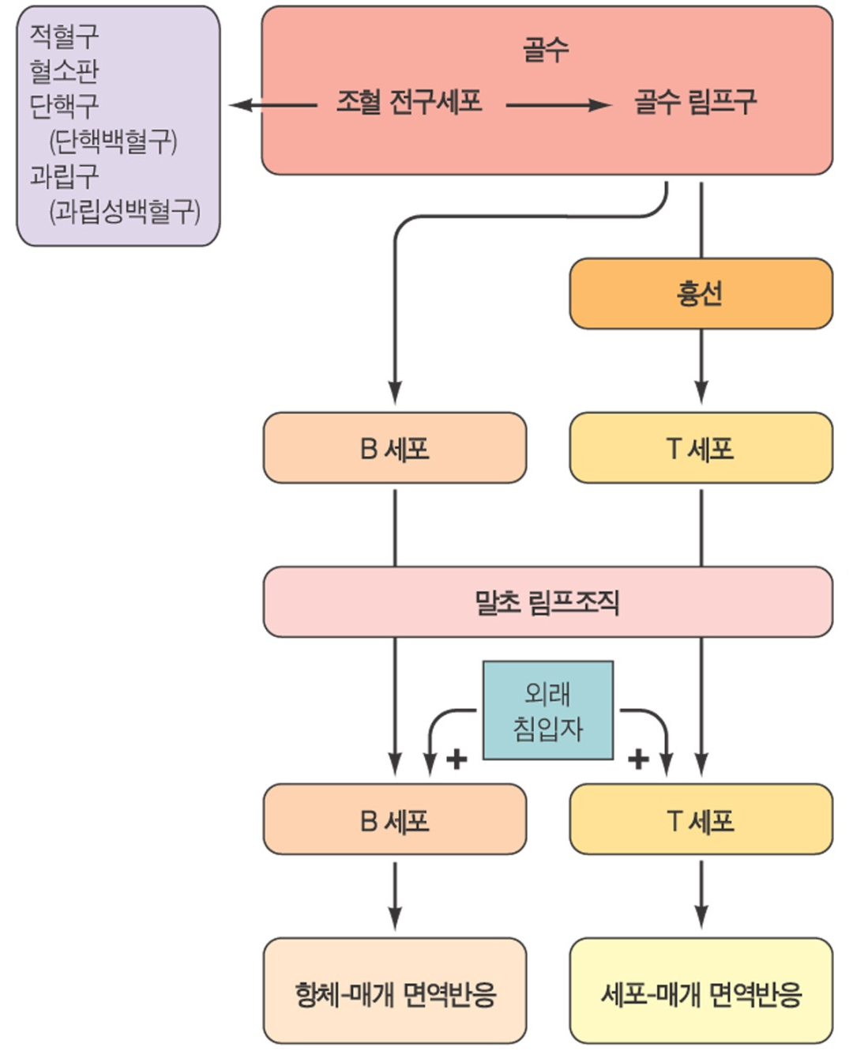
B-세포와 T-세포의 기원
-B 림프구와 T 림프구는 최종적으로
성숙한 장소와 계통에 의해 구분된다.
-태아기와 초기 유아기에, 미성숙 림프구의
일부는 혈액을 통하여 흉선(thymus)으로
이동하여 T 림프구가 된다.
-흉선의 도움을 받지 않고 골수(bone
marrow)에서 성숙한 림프구는 B 림프구가
된다.
-흉선 또는 골수에서 혈액으로 방출된
성숙한 B-세포와 T-세포는 림프구 집단
(콜로니)을 형성하며, 말초 림프조직에
머문다.
-이 곳에서 적당한 자극을 받으면, 이들
세포는 세포분열을 통해, 새로운 세대의
B-세포와 T-세포를 생산한다.
-B-세포와 T-세포는 지속적으로 림프,
혈액, 신체 조직 사이를 순환하며 감시
활동을 한다.

Slide 25
항원은 자신에 대한 면역반응을 유도한다.
-B-세포와 T-세포는 자신의 정상적인 세포와 구분하여 파괴되어야 할 원하지 않는
세포와 물질만을 특이적으로 인식할 수 있어야 한다.
-항원(antigen)은 숙주 신체로 들어왔을 때, 특정 면역반응을 유발할 수 있는,
크고, 복잡하고, 독특한 분자이다.
-일반적으로, 어떤 분자가 복잡할수록 항원성이 커진다.
-외래 단백질은 분자의 크기와 구조의 복잡성 때문에 일반적인 항원이지만,
다당류도 항원으로 작용할 수 있다.
-항원은 박테리아의 독소와 같이 분리된 분자로 존재할 수도 있고,
또는, 외래 미생물의 표면에 존재할 수도 있다.
10.5 B 림프구: 항체매개 면역
- B-세포와 T-세포의 특이성을 결정하는 주 요인은 항원에 결합하는, 림프구 막에
존재하는 수용체에 있다.
- B-세포의 경우, 항원과의 결합은 이 세포가 항체(antibody)라는 효과기를 생산하는
형질세포(plasma cell)로 분화하도록 유도한다.
- 항체는 B-세포 수용체의 수용성 형태이기 때문에, 항체 생산을 자극했던
특정 항원과 결합할 수 있다.
- 형질세포로 분화하는 동안, B-세포는 조면소포체(분비단백질을 생산하는 장소)가
최고로 확대되며 부풀어 오른다.

Slide 26
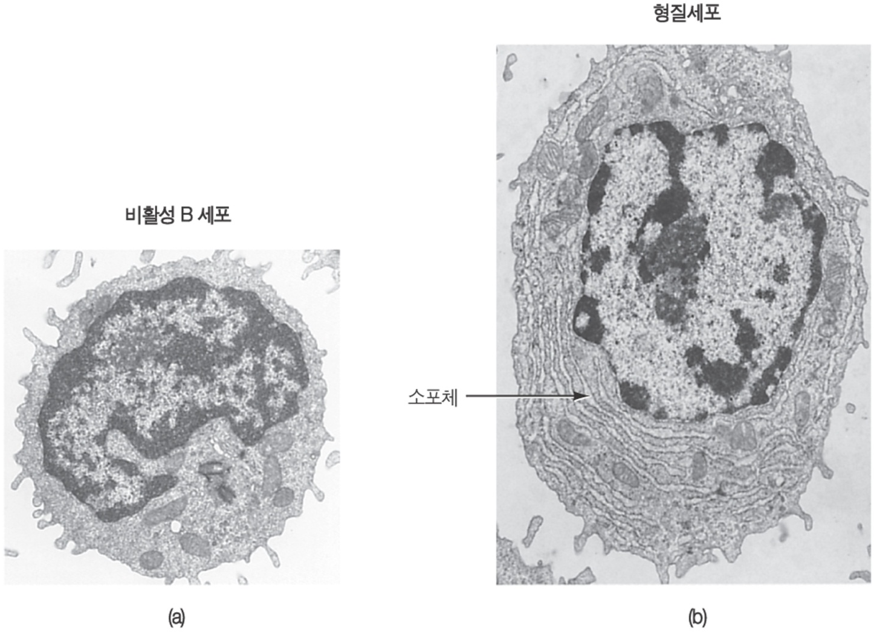
- 항체는 단백질이므로, 형질세포는 초당 2000개 이상의 항체 분자를 생산하는
단백질 공장이 된다.
- 형질세포의 단백질 합성 기관들이 항체 생산에만 집중하여, 형질세포 자신의
생존과 성장에 필요한 중요 단백질들을 합성하지 못해, 5-7일 정도의 수명을 갖는다.
- 활성화된 형질세포는 항체를 분비하고, 이들 항체 단백질은 혈액에서
감마 글루불린(gamma globulin) 또는 면역글로불린(immunoglobulin)이라 불린다.

Slide 27
- 항체는 5가지로 분류된다.
(1) IgM은 항원을 결합시키기 위한 B-세포의 표면 수용체 역할을 하며
형질세포의 초기 단계에서 분비된다.
(2) IgG는 혈액 내 가장 풍부한 면역글로불린으로, 신체가 동일한 항원에 다시
노출되었을 때, 매우 많이 생산된다.
(IgM과 IgG는 대부분의 박테리아와 몇몇 바이러스에 대한 특이 면역반응을
책임진다.)
(3) IgE는 기생충에 대한 방어를 돕고, 일반적인 알레르기 반응에 관여한다.
(4) IgA는 소화계, 호흡계, 비뇨생식계 분비물, 그리고 젖과 눈물에서 발견된다.
(5) IgD는 대부분 B-세포의 표면에 있으나 그 기능은 확실하지 않다.

Slide 28
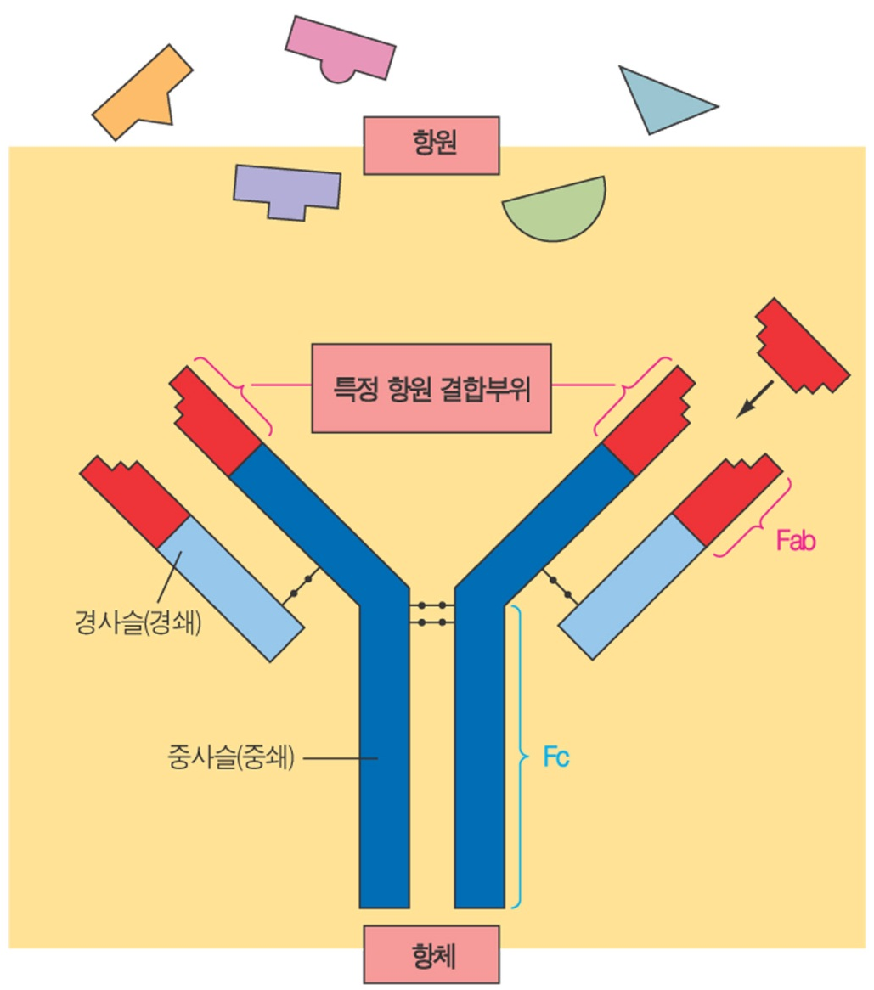
항체는 Y자 모양이고 꼬리 부위의 특성에 따라 분류된다.
-다섯 가지 부류의 모든 항체 단백질은 2개의 긴 무거운 사슬과 2개의 짧은 가벼운 사슬,
즉 총 4개의 폴리펩티드가 Y자 모양으로 서로 연결되어 구성된다.

Slide 29
-항체는 각 팔 끝부분에 항원 결합부위를 갖고 있어 총 2개의 결합부위가 있다.
이 항원 결합부위(antigen-binding fragments, Fab)는 각 항체마다 특이적인 부위로,
오직 각 항체에 특이적으로 맞는 한 개의 항원과 결합할 수 있다.
-서로 다른 항체의 항원 결합부위의 엄청난 다양성은 수많은 독특한 항체가,
특이적으로 수백만의 다른 항원과 결합할 수 있는 능력을 제공한다.
-팔 끝에 있는 Fab 부위의 다양함과는 대조적으로, 항체의 꼬리 부위는 같은 종류
내에서는 동일하다.
-불변부(constant region, Fc)라 불리는 이 꼬리 부위는 항체에 의해 유도된 활성을
매개하는 물질이 결합하는 부위이며, 이는 각 종류에 따라 매우 다양하다.
-예를 들어, Fab 부위에 항원이 결합하여 활성을 갖게 될 때, IgG 꼬리의 불변부는
식세포와 결합하고, 식세포작용을 촉진하는 옵소닌으로 작용한다.
항체는 대부분 항원 파괴를 촉진하기 위하여 선천 면역 반응을 증폭시킨다.
-항체의 방어 기작은 항원에 대한 무리적 방해, 파괴를 위해 항원을 표지하기,
직접적인 화학 공격 등이 있다.

Slide 30
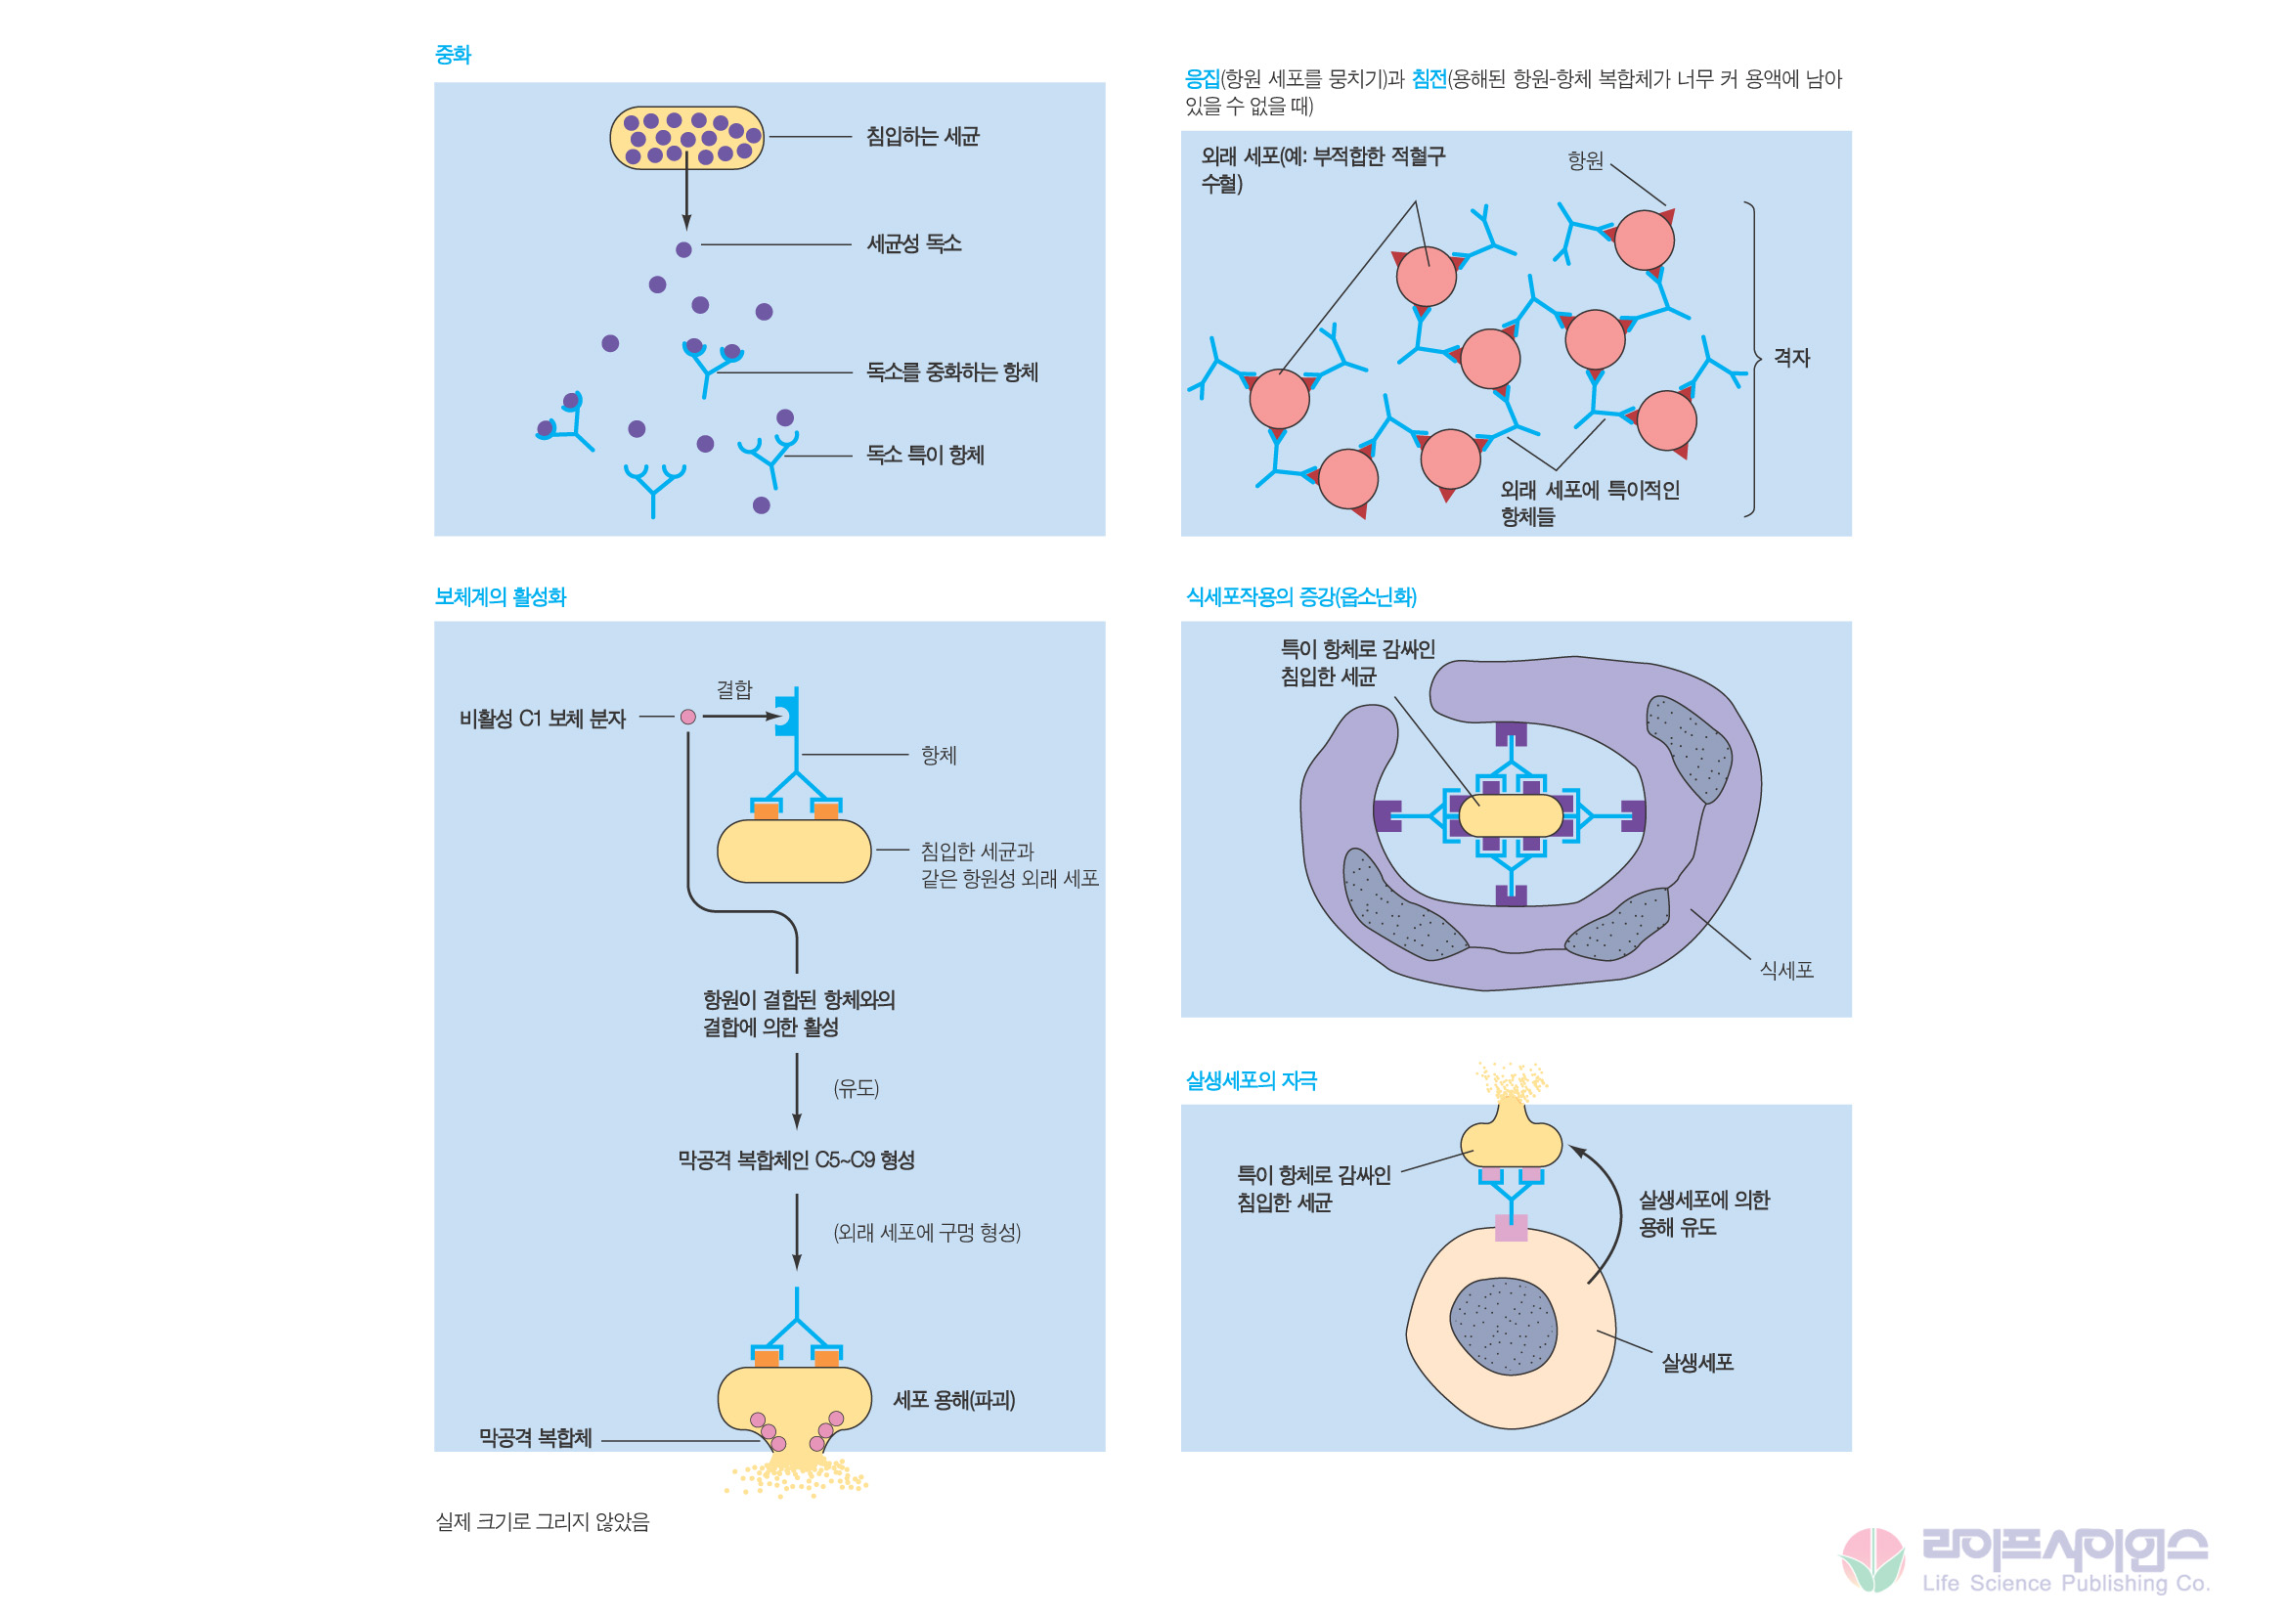
중화와 응집
-항체는 항원의 유해한 영향을 물리적으로 방해할 수 있다.
-항체는 세균성 독소와의 결합을 통해, 이들 위험한 화학물질이 세포와 반응하는 것을
방지할 수 있다. (중화)
-항체들은 몇몇 형태의 바이러스 표면 항원과 결합하여, 이들 바이러스가 세포 안으로
들어가 독성을 발휘하는 것을 방지한다.
-다수의 항체 분자가 항원 분자와 수 많은 교차 고리를 형성할 수 있어, 항원-항체
복합체 간에 사슬 또는 격자 모양을 형성한다. (응집)

Slide 31
선천 면역반응의 증폭
-항체의 가장 중요한 기능은 침입자에 의해 이미 개시된 비특이적 면역반응을
증가시키는 기능인, 침입자에 꼬리표를 다는 것이다. 즉 다른 방어계의 활성을 증강.
1. 보체계의 활성화. 항원이 항원-특이적
항체에 결합하면, 항체의 꼬리부위에
있는 수용체는 보체계의 첫 번째
구성요소인 C1과 결합하고 이를 통해
보체계가 활성화 된다.
이를 통해 막공격 복합체를 형성하는
일련의 과정이 유도된다.
항체는 보체계를 활성화 하는 가장
강력한 활성제이며, 동시에, 보체계는
항체가 방어 기능을 발휘하는 가장
중요한 기작이다.

Slide 32
2. 식세포 작용의 증강.
IgG는 옵소닌으로 작용한다.
항원이 결합된 IgG 항체의 꼬리 부위는
식세포의 표면 수용체에 결합할 수
있으며 결국 항체가 결합한 항원을
갖고 있는 병원체의 식세포작용을
촉진한다.
3. 살생세포(killer (K) cell)의 자극.
항체가 항원에 결합하면, 항원을 갖고
있는 병원체를 살생세포로 하여금
공격하도록 유도한다.
살생세포는 침입자의 원형질막을
용해하여 파괴하기 위해, 항체로 표지된
표적세포를 필요로 한다는 것을 빼면,
자연살생세포(natural killer (NK) cell)과
유사하다. 살생세포는 항체의 꼬리
불변부를 인식하는 수용체를 갖는다.

Slide 33
클론 선택이 항체 생산의 특이성을 설명한다.
-한 동물이 일생 동안 만날 가능성이 있는 외래 물질은 엄청나게 다양하다.
이미 각 B-세포는 이들 수백만의 서로 다른 항원 중에서 하나에만 반응하도록 사전에
프로그램 되어있다.
-다른 항원들은 동일한 B-세포와 결합할 수 없고, 동일 B-세포가 다른 항체를
분비하도록 유도할 수도 없다.
-각 동물은 수백만의 서로 다른 미리 형성된 B-세포를 가지고 있다.
자연계에 존재하지 않고 합성된 물질에 대한 특이성을 포함하여, 모든 가능한 항원에
특이적인 B-세포들을 가지고 있다.
-클론 선택설(clonal selection theory)에 의하면, 태아 시기 동안에 생성된 다양한
B-림프구가 특정 항원에 노출되지 않았다 하더라도 특정 항원에 대한 수용체를
표면에 가지며, 항체를 생산할 수 있다. 특정 조상 B-림프구의 모든 산물은 한가지
항체를 생산하도록 되어 있는 동일한 세포로 구성된 클론을 형성한다.
B-세포는 그들의 수용체가 적당한 항원과 만나기 전까지 특정 항체를 생산하지 않는
휴면 상태에 있다가, 한 항원이 체내로 들어오면, 선택적으로 동일한 항원에 특이적
수용체를 갖고 있는 특정 B-세포 클론을 선택적으로 활성화시키기 때문에
“클론 선택설”이라는 용어가 만들어 졌다.
-새롭게 형성된 B-세포에 의해 생성된 첫 번째 항체는 IgM으로, 분비되지 않고
세포의 원형질막으로 끼어들어가, 특정 종류의 항원과 결합하기 위한 수용체 역할을
한다. 적합한 항원이 B-세포에 결합하면, 특정 항체를 엄청나게 많이 만들고
분비하라는 명령이 된다.
그러나 이러한 명령은 보조 T 림프구(helper T lymphocyte)가 명령을 확인할 때까지
실행되지 않는다.

Slide 34
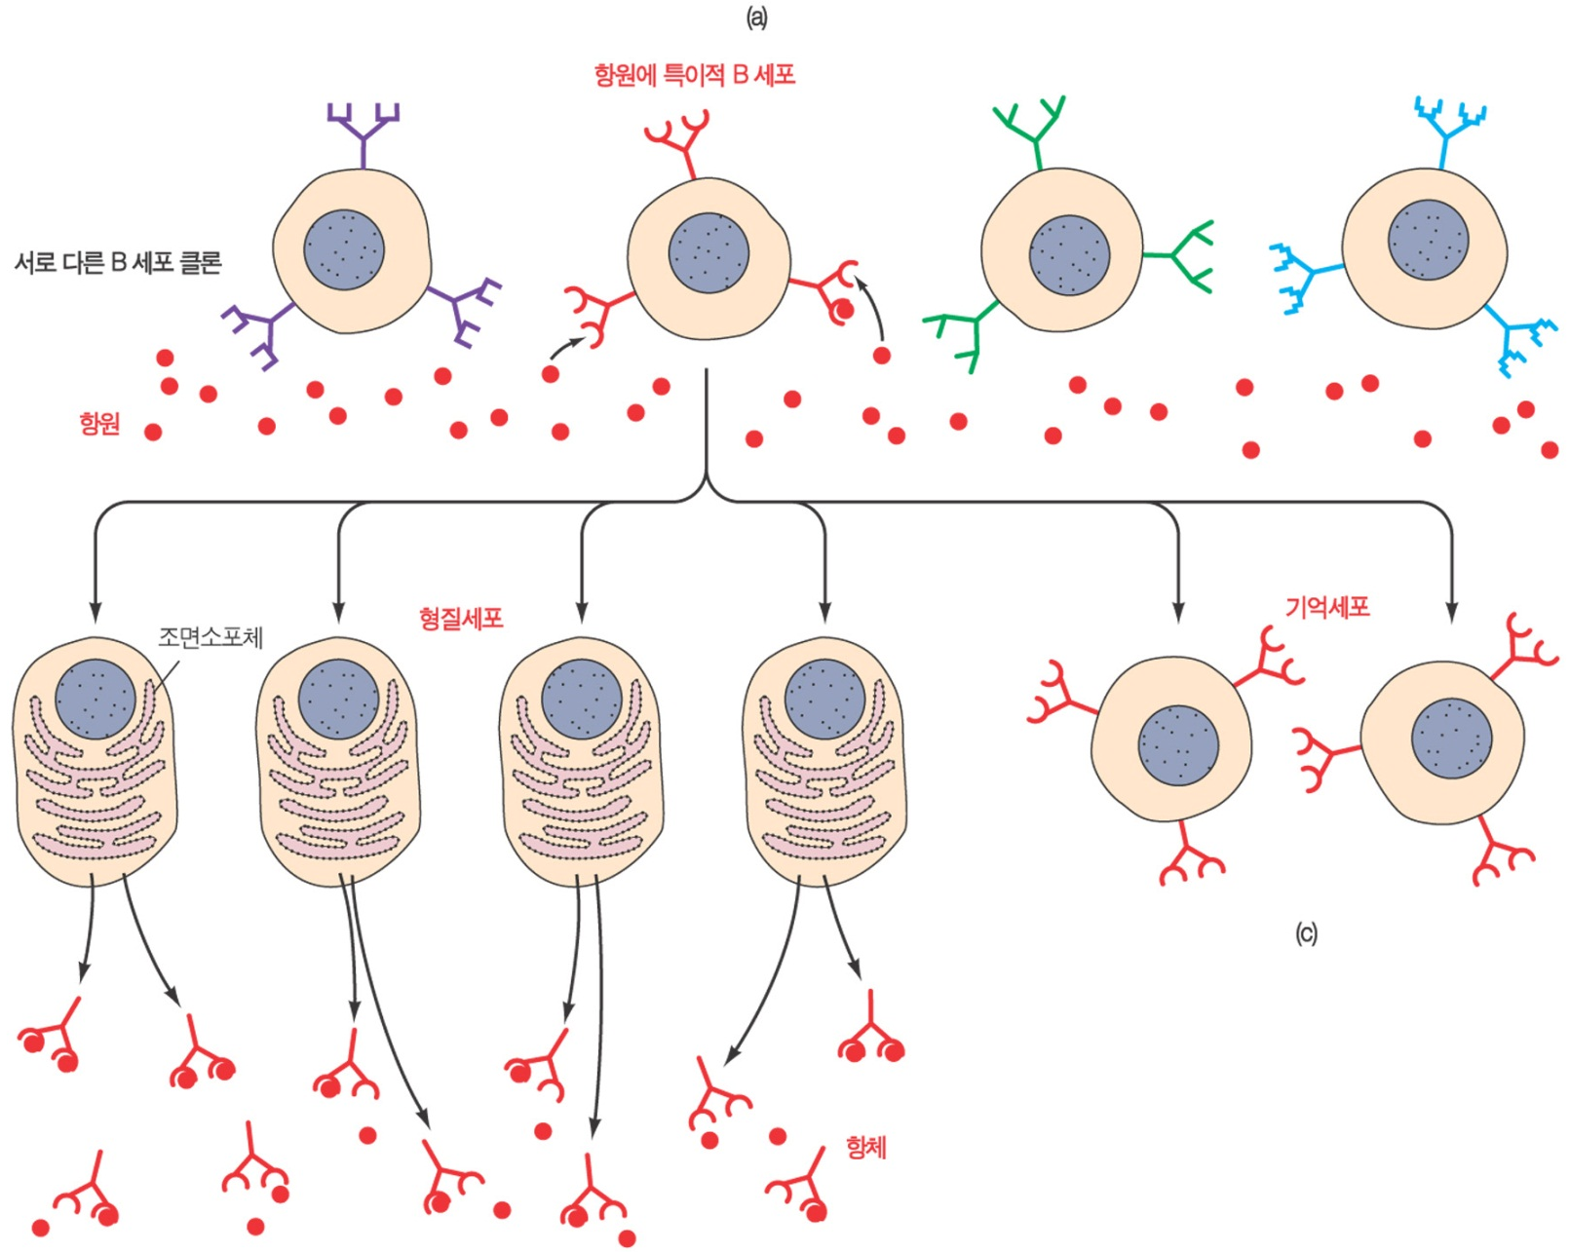
클론 선택설.(a) 한 항원에 특이적인 B 세포 클론이 형질세포와 기억세포로
증식되고 분화한다. (b) 형질세포가 항체를 분비하여 이들 항체가 B 세포와
결합되지 않은 항원과 결합한다. 특별한 클론으로 발전한 기억세포가
차후 동일 항원에 노출될 때를 대비한다.

Slide 35
선택된 클론은 활성화된 형질세포와 동면 상태인 기억세포로 분화한다..
-특정 활성화된 B-세포는 증식을 통해 그 수가 증가하고, 두 가지 형태의 세포,
즉 형질세포(plasma cell)와 기억세포(memory cell)로 분화한다.
대부분의 자손(progeny)은 표면 수용체와 동일한 항원 결합부위를 갖는 맞춤 항체를
대량으로 생산하는 형질세포로 분화된다.
형질세포는 분화과정에서 막에 부착되기보다는 분비되는 IgG를 생산하도록 전환된다.
-혈액에 분비된 항체는 침입하여 떠다니는 자유 항원과 결합하여, 보체계, 식세포적
섭취 등에 의해 파괴될 수 있도록 한다.
-활성화된 특정 클론에서 생성된 모든 새로운 B-림프구가 항체를 분비하는 형질세포로
분화하는 것은 아니다.
전체중의 일부는 지금 당장 항원과 싸우는 면역 활동에 가담하지 않고 동면 상태로
남아 기억세포(memory cell)이 된다.
-이 동물이 동일 항원에 다시 노출되면, 이들 기억세포들이 자극에 대해 즉각적인
반응을 보일 수 있다.

Slide 36
1차 반응과 2차 반응
-미생물 항원과 처음 접촉하는 동안, 항체반응은 형질세포가 형성될 때까지 며칠
늦춰지며 정점에 이르기 까지는 2주 정도의 시간이 소요된다.
이러한 반응은 1차 반응(primary response)이라 한다.
-특정 미생물 감염에 의한 증상은 침입자에 대한 특정 면역 공격에 침입자가
굴복하거나, 감염된 개체가 죽을 때까지 지속된다.
-최고치에 도달한 이후, 이러한 1차적 반응으로부터 유래한 몇몇 순환하는 항체가
비록 장기간 동안 존속하지만, 항체 수준은 점진적으로 감소한다.
그러나 동일한 항원에 대항하는 장기간의 방어는 기억세포에 의해 진행된다.
-만약 노출되었던 동일한 항원이 출현하면, 기억세포가 신속하게 공격을 개시하는데,
보다 효능이 크고, 1차 반응보다 장기간 지속되는 2차 반응(secondary response)를
개시한다.
-이러한 보다 빠르고 강력한 면역 공격은 동일 미생물에 의하여 다시 노출되어 생기는
감염을 방어하거나 극소화 할 수 있으며,
특정 질병에 대한 장기간의 면역 체계를 형성한다.
-전혀 노출되지 않은 항원에 특이적인 클론은 일생 동안 동면 상태를 유지하고,
반면, 노출되었던 항원에 특이적인 클론은 반응하기 쉬운 기억세포의 형성을 통해
강화된다.

Slide 37
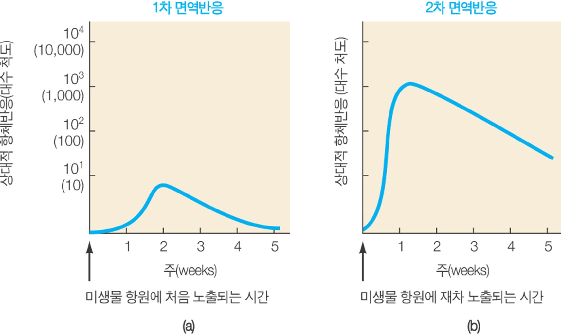
1차, 2차 면역반응. (a) 미생물 항원에 처음 노출 되었을 때의 1차 반응.
(b) 동일한 미생물 항원에 대한 재차 노출에 의한 2차 반응. 1차 반응은 2주에 이르러
낮은 최대치의 반응을 보이는 반면, 2차 반응은 1주 내에 큰 최대치의 반응을 보임.
2차 반응은 1차 반응에 비해 100배 더 크다.

Slide 38
B-세포의 다양한 구성은, 작은 유전자 조각 세트의 뒤섞임에 의해 이루어진다.
- 수백만 개의 서로 다른 항원에 대하여 특이적인 각각의 항체를 만들 수 있는,
다양한 B-세포는 어떻게 형성될 수 있을까?
- B-세포가 발달하는 동안, 상대적으로 작은 수의 유전자 조각이 잘리고 재배열되어,
방대한 수의 서로 다른 조합으로 이어 맞추어진다.
- 각각의 서로 다른 유전자 조각의 조합에 의해 특이적인(unique) B-세포가 생긴다.
- 항체 유전자는 돌연변이에 의해 더욱 다양해진다.
- 이미 형성된 B-세포의 항체 유전자의, 항원 결합부위를 암호화하고 있는 부위는,
매우 높은 돌연변이 발생 빈도를 가진다.
- 각각의 서로 다른 돌연변이에 의해 새로운 B-세포 클론들이 만들어진다.
능동 면역과 수동면역
- 항원에 노출되어 항체를 생산하는 것은, 항원에 대한 능동면역이라 부른다.
- 한 개체가 다른 개체로부터 항체를 전달 받는 간접적인 방법은 수동면역이라 부른다.
IgG 항체의 전달은 포유동물의 태반을 통해 모체와 태아 사이에 정상적으로 일어난다.
또한 수유하는 암컷의 초유는 IgA 항체를 갖고 있어 젖을 먹는 유아를 보호한다.
수동적으로 전달된 항체는 보통 한 달 가까이 유지되어, 신생아가 스스로 면역반응을
수행할 수 있을 때까지, 중요한 면역방어 기능을 한다.
인간의 경우, 생후 한 달이 지나야 항체 합성능력을 갖게 된다.

Slide 39
림프구는 항원표출세포(antigen-presenting cell)에 표출된 항원에만 반응한다.
- B-세포는, 대식세포등의 항원표출세포의 도움 없이는 항체를 생산하는 일을
수행할 수 없으며, 많은 경우 T-세포의 도움도 필요하다.
- B-세포 클론은 몸으로 들어온 가공되지 않은 외래 항원을 인식할 수 없다.
항원에 반응하기 앞서 B-세포는, 항원을 공식적으로 소개받아야 한다.
- 항원표출세포로 대식세포를 예로 들면, 침입하는 항원이 대식세포에 1차적으로
먹혀야 한다. 이들 대식세포는 B-세포의 주변에 모여서 그들에게 항원을
공식적으로 소개한다.
- 식세포작용을 통해 대식세포는 항원을 세포 내로 가져오고, 이후 분화과정을 거쳐
자신의 원형질막 표면에 가공된 항원을 노출시켜, 이웃한 B-세포가 이를 인식해
활성화 될 수 있게 한다.
- 대식세포가 외래 미생물을 삼키게 되면, 미생물이 작은 항원성 팹티드로 소화된다.
이후 각 항원성 펩티드는 조면소포체에서 합성된 MHC 분자에 결합한다.
이후 MHC 분자는 결합된 항원을 세포 표면으로 이동시켜 지나가는 림프구에게
제시한다.
- 또한 대식세포는 interleukin1을 분비하여 B-세포를 더욱 자극한다.

Slide 40
- B-세포는 보통 완전한 활성을 위하여 한가지 요소가 더 필요한데,
보조 T-세포(helper T-cell)이다.
대부분의 항원은 대식세포에 의해서 보조 T-세포에도 표출된다.
(수지상세포 (dendritic cell)도 항원 표출을 담당하는데,
수지상세포는 거의 모든 조직에서 감시자의 기능을 하는 특수화된 항원표출세포이다.
항원에 노출된 수지상세포는 림프절로 이동하여 T-세포를 밀집 및 활성화 시킨다.)
- 보조 T-세포는 B-세포가 형질세포로 분화하는데 기여하는 B-세포 성장인자
(B-cell growth factor)를 분비하여 B-세포의 분화를 유도한다.
- 따라서 대식세포, B-세포, 보조 T-세포간의 상호 작용에 의해,
외래 침입자에 대한 식세포-항체 면역 공격을 상승적으로 강화한다.

Slide 41
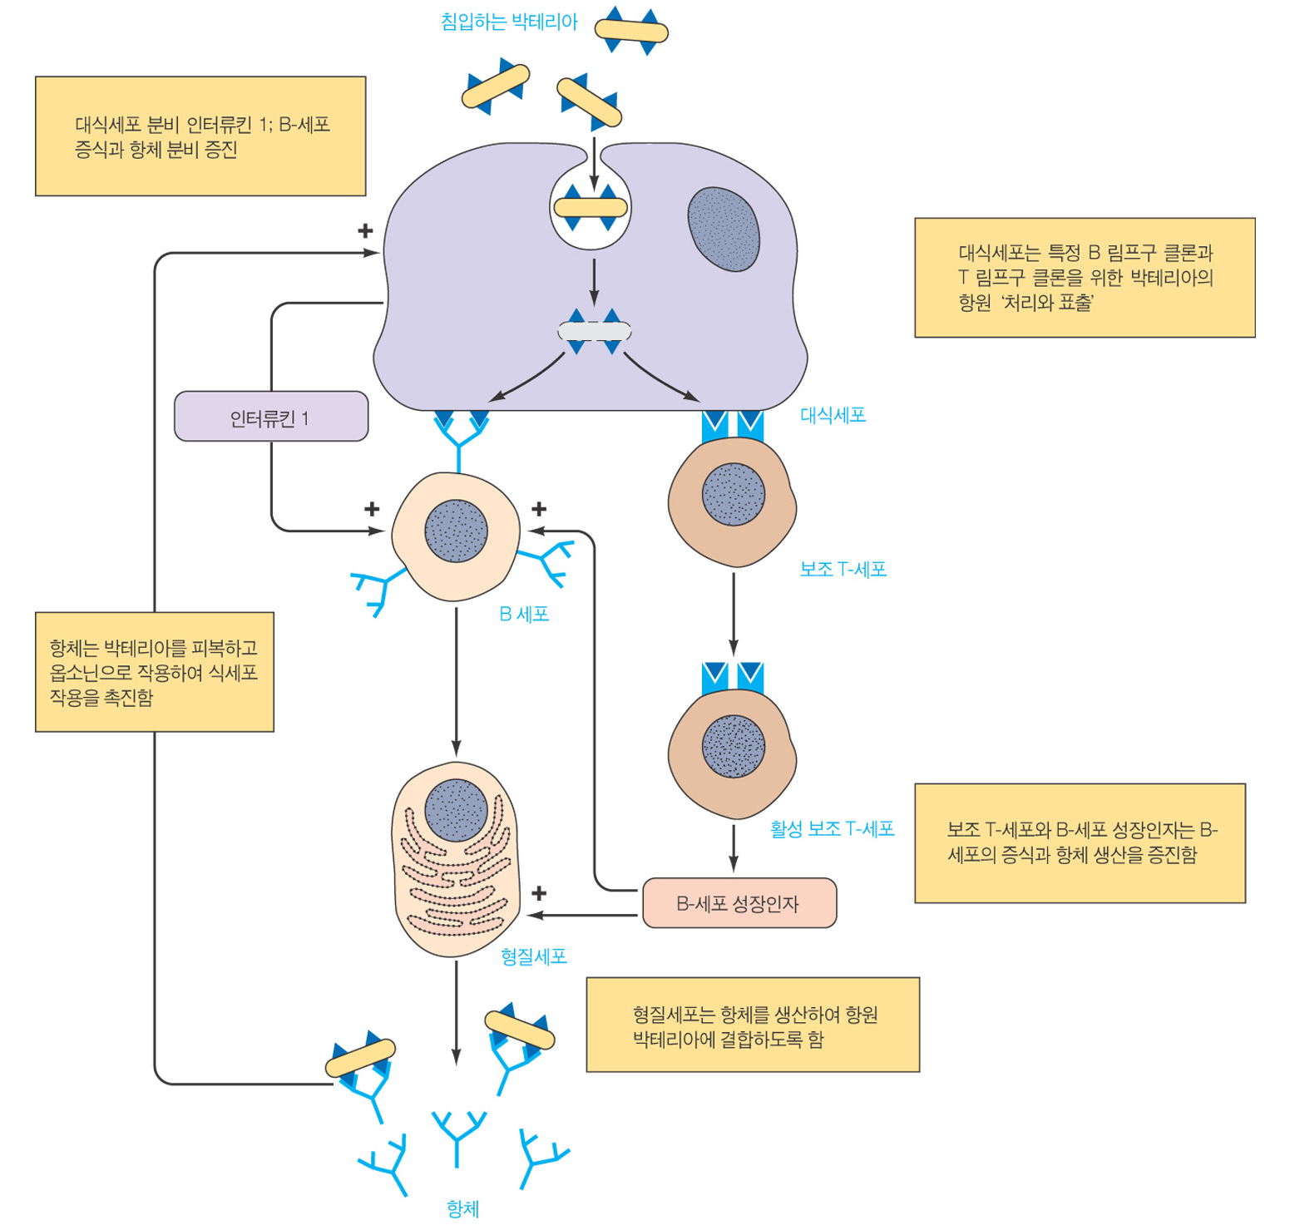

Slide 42
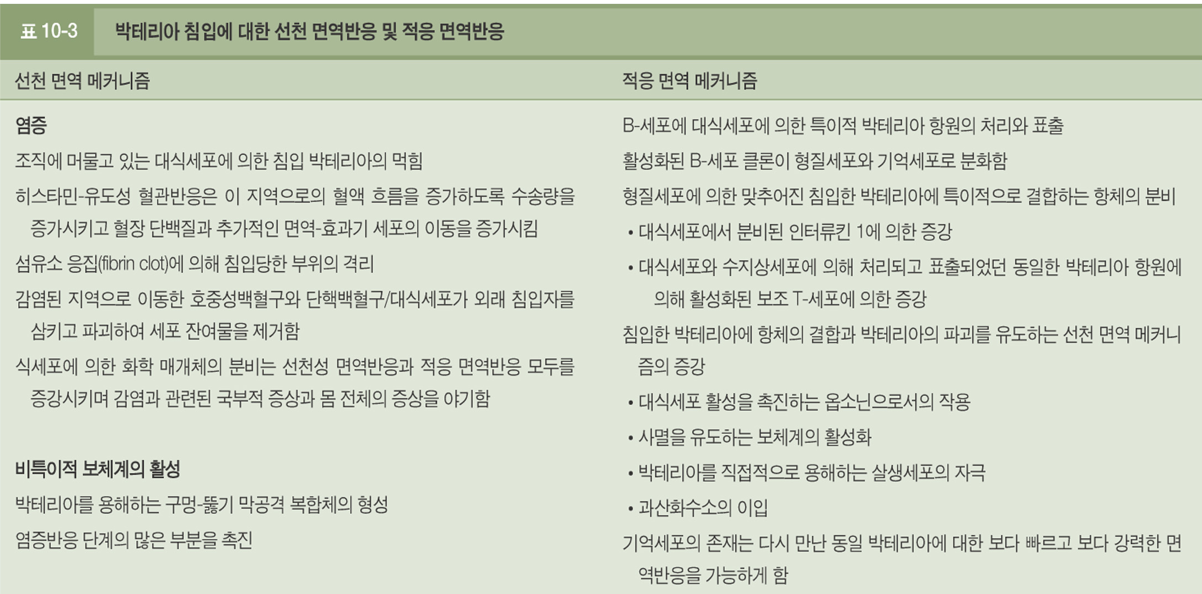

Slide 43
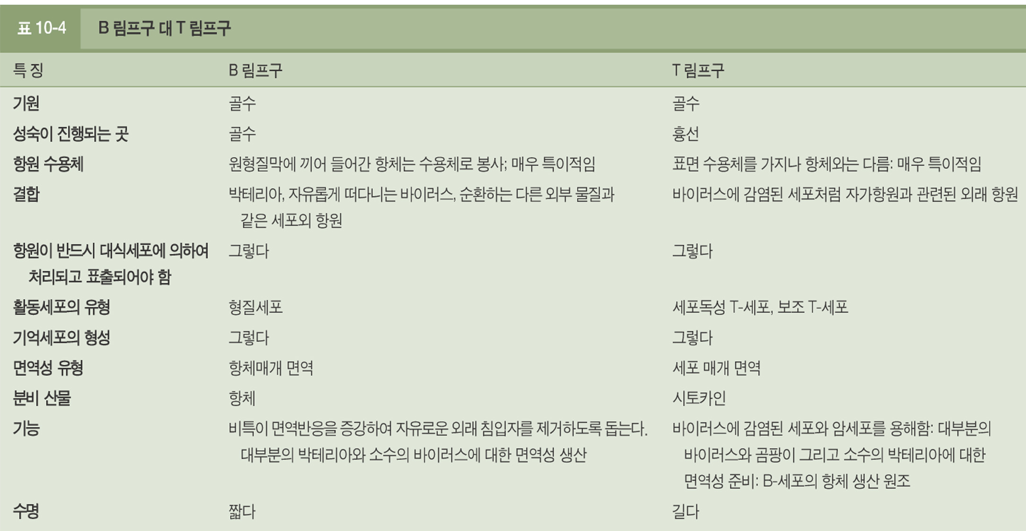
10.6 T 림프구: 세포매개 면역
- T-림프구는 대부분의 바이러스 감염에 대한 방어에서 B-림프구 못지 않은
중요성을 가지며, 면역 기작에서 중요한 조절 기능을 수행한다.
B-세포처럼 T-세포는 클론을 형성하고, 항원 특이적이다.
각 T-세포는 원형질막에 B-세포의 표면 수용체와 유사하지만 동일하지 않은,
독특한 수용체 단백질을 가진다.

Slide 44
T-세포는 미성숙 림프구가 흉선에서 분화하는 동안 T-세포 수용체를 갖게 된다.
- B-세포와는 달리 T-세포는, 항원표출세포가 세포 자신의 표식과 함께, 항원을
표출하였을 때에만 외래 항원에 의해 활성화된다.
즉, T-세포가 결합하기 위해서는, 외래 항원과, 자가-항원(self-antigen) 모두가
세포의 표면에 표출되어야만 한다.
- 흉선에서의 교육과정을 통해, T-세포는, 자기 조직 항원과 함께 있는 외래 항원을
인식할 수 있도록 학습된다. (이중 항원 (dual antigen) 요구)
- 일반적으로 항원에 노출된 후 민감화(sentitized) 또는 활성화(activated)되는데
며칠이 걸리며, 이 기간 동안에 T-세포는 세포매개 면역공격을 준비한다.
- 특정 항원 복합체에 노출되면, 며칠 동안 이에 상보적인 T-세포 클론이 증식하고
분화하여, 다양한 세포매개 반응을 수행하는 활성화된 T-세포가 양산된다.

Slide 45
세포독성 T-세포와 보조 T-세포
- 항원에 의해 활성화 되었을 때, 기능에 따라 T-세포를 두 종류로 나눌 수 있다.
1. 보조 T-세포(CD4 세포, helper T-cell). 항원에 의해 자극 받은 B-세포가
항체 분비세포로 발달하는 것을 돕고, 세포독성 T-세포의 활성을 증가시키고,
대식세포를 활성화 시킨다.
2. 세포독성 T-세포(CD8 세포, cytotoxic T-cell, killer T-cell). 세포독성 T-세포는
항체나 보체가 접근할 수 없는 세포 내에 숨어있는 침입자에 대한 방어를 한다.
B-세포와 달리 항체를 분비하지 않는 대신, 이들은 표적과 직접 접촉해야 하기
때문에 세포매개 면역(cell-mediated immunity)라 부른다.
세포독성 T-세포는 바이러스에 감염된 세포, 돌연변이 단백질을 갖는 암세포,
이식된 세포 등의 표적세포와 접촉하여, 세포를 파괴하는 화학물질을 분비한다.
- B-세포에서처럼 활성화된 T-세포의 일부가 동면 상태로 남아, 다시 출현한
동일한 외래 항원에 대해 보다 신속하고 강력하게 반응하는 기억 T-세포의
역할을 수행한다.
- 항원의 자극에 의해 형질세포로 변환되면, 짧은 기간 동안 다량의 항체를 생산하고
죽는 B-세포에 비해, 활성화된 T-세포는 수명이 길다.
보조 T-세포는 다른 면역 세포를 조절하는 화학물질을 분비한다.
- 수십억에 이르는 T-세포의 거의 대부분은 침입하는 병원체에 대한 면역적 파괴에
직접 참여하지 않으며, 이를 돕는 보조자 역할을 한다.
이들은 자기 자신의 활성과, 대식세포의 활성뿐 아니라, B-세포와 세포독성 T-세포의
활성을 조절하기 때문에, 조절T-세포(regulatory T-cell)라고도 불린다.

Slide 46
Cytokine
- 항원에 대한 노출은, 많은 경우 B-세포와 T-세포를 동시에 활성화시킨다.
림프구가 다른 면역세포에 대하여 행사하는 대부분의 영향력은 cytokine의 분비에
의해 매개되는데, 대부분의 cytokine은 보조 T-세포에 의해 생산된다.
항체와 달리, cytokine은 항원과 직접적으로 상호작용 하지 않는 대신,
다른 면역계 세포가 활동하도록 돕는다.
1. 보조 T-세포는 활성화된 B-세포 클론의 항체분비능력을 증강시키는 B-세포
성장인자를 분비한다.
2. 보조 T-세포는 세포독성 T-세포 뿐 아니라, 다른 보조 T-세포의 활성을
증강시키는 interleukin 2(IL-2)라는 이름의 T-세포 성장인자를 분비한다.
3. T-세포에서 분비되는 일부 화학물질은 침입당한 지역으로 더 많은
호중성백혈구와 대식세포를 유인하는 주화성 물질의 기능을 갖는다.
4. 일단 대식세포가 침입당한 부위로 유도되면, 대식세포-이동억제인자
(macrophage-migration inhibition factor)가 보조 T-세포로부터 방출되어
대식세포가 다른 곳으로 이동하는 것을 방해한다.
결과적으로 화학적으로 유인된 수많은 대식세포가 감염지역에 축적된다.
이 인자는 또한 모여든 대식세포의 식세포작용 능력을 극대화 한다.
이들 화난 대식세포는 보다 강력한 파괴능력을 갖는다.
5. 보조 T-세포로부터 분비되는 일부 cytokine은 호산성 백혈구를 활성화하고,
기생충에 대한 방어를 위한 IgE 항체의 발달을 촉진시킨다.

Slide 47
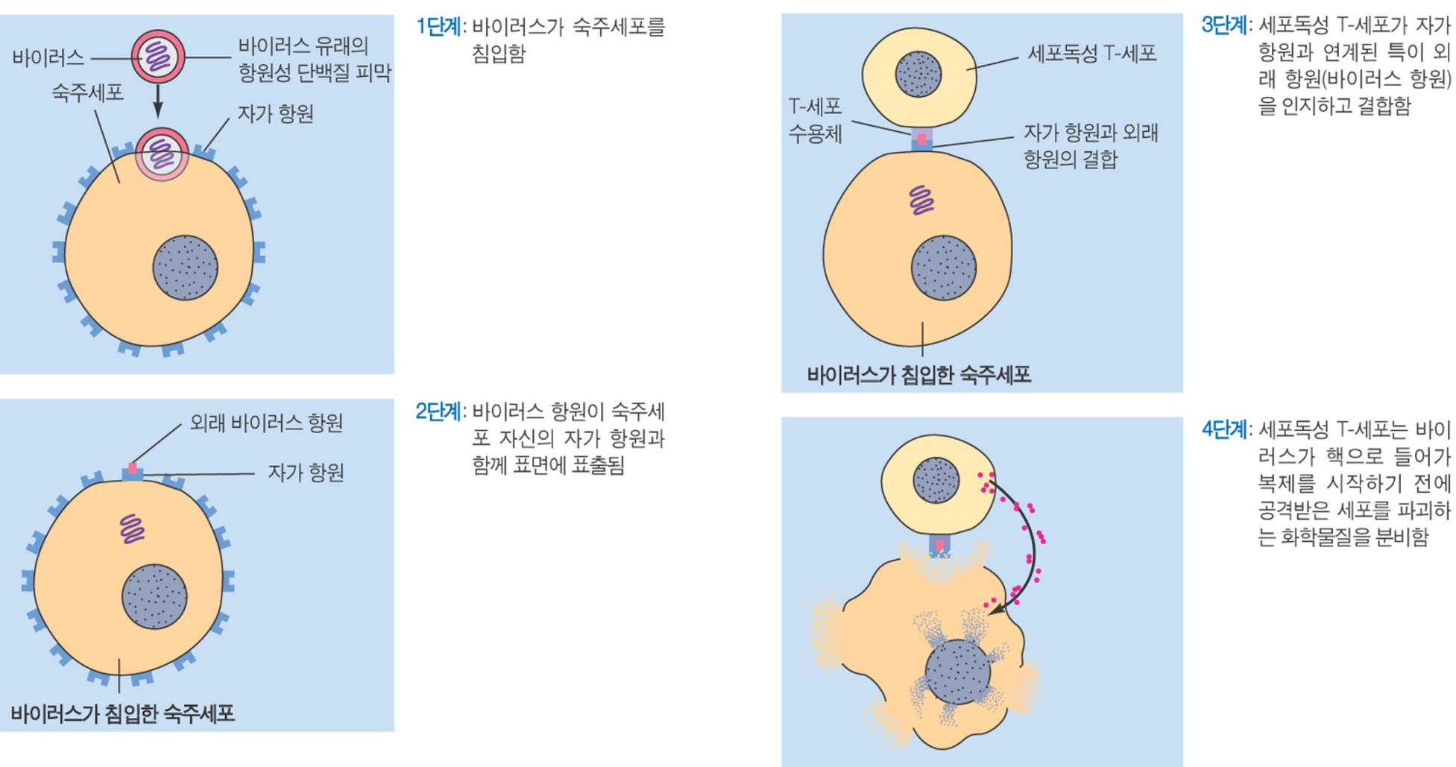
T 보조 1 세포와 T 보조 2 세포
- 보조 T-세포는 전체 순환하는 T-세포의 60-80%를 차지한다.
- 보조 T-세포는 T_{H}1과 T_{H}2의 두 그룹으로 나뉘는데,
T_{H}1 세포독성 T-세포의 세포매개 면역을 촉진하고,
T_{H}2 세포는 B-세포에 의한 항체매개 면역을 촉진한다.
세포독성 T-세포는 표적세포를 파괴하는 화학물질을 분비한다.
-주된 표적은 바이러스에 감염된 숙주세포이다.

Slide 48
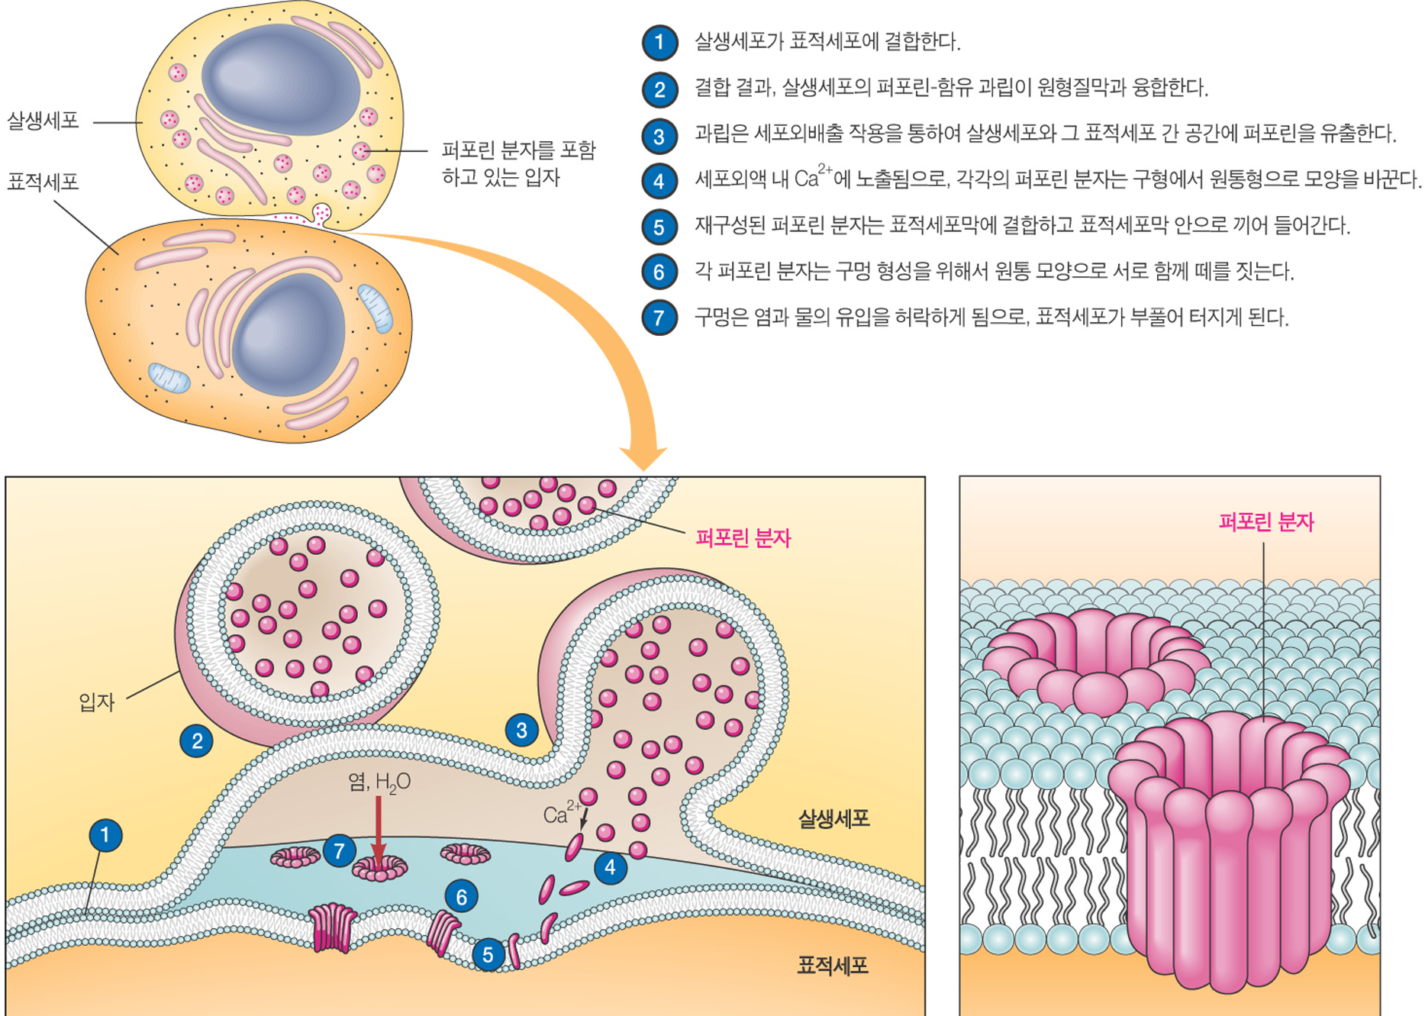
-자연살생세포와 세포독성 T-세포가 표적세포를 파괴할 때 직접적으로 사용되는
수단은, 표적세포의 표면 막에 구멍을 내는 채널을 형성하는 perforin 분자의 방출이다.
세포독성 T-세포는 또한 소화효소와 유사한
gran-zyme이라는 효소를 방출하여 감염된 숙주세포를 죽인다.
gran-zyme은 perforin을 통해 숙주세포 내로 들어가
감염된 세포의 세포자살을 유도한다.
보체(complement)분자들에
의해 형성되는 막공격
복합체와 유사하다.

Slide 49
-숙주세포의 파괴에 의해 방출된 바이러스는 식세포, 중화 항체, 보체계에 의해
세포외액에서 직접 파괴된다.
면역계는 정상적으로 자가항원에 대한 tolerance(관용)을 가진다.
-tolerance라는 용어는 자기 자신의 조직에 대한 면역계의 공격을 방지하는 현상.
-면역계는 정상적으로 신체 자가 항원에 대한 항체나 활성화된 T-세포를 만들지 않고,
외래 항원에 대한 방어만을 수행한다. 그 기작은
1. clonal deletion. 림프구 발생 초기에, 신체 항원에 노출된 특정 림프구 클론들
(자가 항원을 공격할 수 있는)은 영구적으로 파괴된다.
흉선에서, 자신의 신체 단백질들과 반응을 보이는 미성숙 T-세포의 세포자살을
촉진한다.
2. clonal anergy. 림프구의 활성을 위해서는 동시에 2가지 신호를 받아야 하는데,
하나는 특이적인 항원으로부터 받는 신호이고, 다른 하나는 항원-표출세포의
표면에서 발견되는 B7 보조신호 분자이다.
이 두 가지 신호는 대식세포와 같은 항원-표출세포가 외래 항원을 T-세포에
표출할 때 필요하다.
일단 T-세포가 보조신호를 동반하는, 특이적인 외래항원에 의해 활성화되면,
이후, T-세포가 다른 세포와 상호작용을 할 때는, 더 이상 보조신호가 필요치 않다.
자가항원은 보조신호를 가지는 항원표출세포에 의해 표출되지 않는다.
자가항원으로부터 온 단일신호(보조신호가 없는)에 의해 처음 노출된 특이적인
T-세포는 불활성화되고, 이후의 노출에 대해 반응하지 않는다.
T-세포가 항원에 의해 활성화 되지 않고, 불활성화되어 clonal anergy라 부른다.
clonal anergy는 clonal deletion을 보완한다.

Slide 50
3. receptor editing(수용체 편집). 신체 내 자가 항원 수용체를 갖는 B-세포가
자가항원을 만나면, 이 B-세포는 수용체를 비자기(non-self)를 인식하도록
변형시킨다.
4. antigen sequestering(항원 격리). 일부의 자기(self) 분자는 면역세포와 그들의
산물이 있는 세포외액과 절대 접촉하지 않기 때문에, 면역계로부터 격리된다.
5. immune privilege(면역 면책). 정소(testis)나 눈과 같은 일부 조직은, 다른 개체로
이식을 해도 면역 공격을 받지 않는다. 이들 조직의 세포막 표면에는, 이들 조직에
대하여 활성화되어 공격할 수 있는 림프구들의 세포자살을 유도하는 분자가
존재한다.
자가면역병: 면역계가 자가 항원과 외래 항원간의 구별에 실패하여, 자신의 조직에 대해
면역반응을 일으키는 병으로 제1형 당뇨병, 류마티스성 관절염 등이 있다.
그 주요 원인은
1. 정상적인 자가 항원이 화학물질, 약품, 바이러스 또는 돌연변이에 의해 변형되어
더 이상 면역계에 의해 자기 세포로 인식되지 않는 경우.
2. 정상적으로 면역계가 접근할 수 없는 자가 항원의 노출. 상해나 병에 의해 우연히
격리되어 있는 항원이 노출되면, 면역계가 반응한다.
3. 구조적으로 자가 항원과 매우 유사한 외래 항원에 면역계가 노출되면, 외래 항원과
매우 유사한 자가 항원과도 반응할 수 있는 항체 또는 활성화된 T-세포를 생성할
수 있다.

Slide 51
주조직적합성 복합체는 자기임을 알리는 암호이다.
-면역계는 어떻게 자가 항원을 인식하는가?
→ 자가 항원은 원형질막에 결합된 MHC 분자라 불리는 당단백질들인데,
major histocompatibility complex(MHC, 주조직적합성 복합체)라 불리는 유전자
그룹으로부터 만들어지기 때문이다.
-이들은 항원표출세포가 외래 항원을 표출할 때 사용하는 자가항원이기도 하다.
-포유류에서, MHC 유전자는 가장 다양한 유전자이다.
각 개인은 3-6개의 유전자를 갖고 있어, 다양한 조합을 만든다.
매우 다양한 조합 때문에, MHC 분자의 정확한 형이 개개인 마다 달라
“생화학적 지문” 또는 “분자 신분증”이 된다.
-세포 표면의 항원 없이도, MHC 분자는 면역세포에게 자기(self)라는 신호를 보낸다.
-T-세포는 바이러스 단백질과 같은 외래 항원이 세포 표면의 MHC 분자에 결합되어
전시되어 있을 때에만 결합하여 활성화된다.
즉, 외래 항원과 MHC 복합체는 “적이 내 안에 있다”는 표시이다.
-자가 항원과 외래 항원 모두에 적합한(특이적인) T-세포만이 감염된 세포와 결합한다.

Slide 52
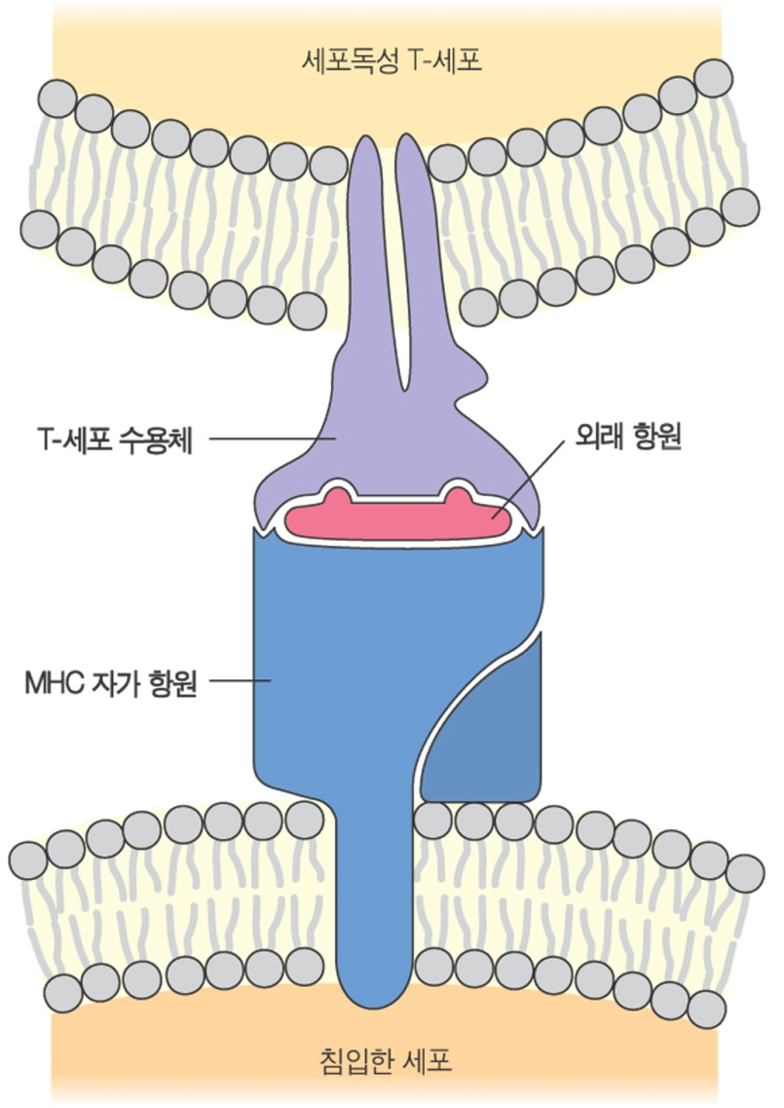
외래 항원을 MHC에 싣는 과정.
-B세포와 달리, T-세포는 자가 항원에 결합되어 있지 않은 외래항원에 결합할 수 없다.
-외래 단백질은 우선 세포내에서 효소 작용을 통하여 작은 펩티드 조각으로 분해된 후,
새롭게 합성된 MHC 분자의 결합 홈에 끼어, 세포 표면에 표출된다.
-이러한 자가/외래 항원의 결합체는 병원체가 세포 내에 있다는 경보를 면역계에 발령.
-T-세포의 수용체가 특정 MHC-외래항원 복합체에 결합한다.
-세포독성 T-세포가 특정 MHC-외래항원 복합체에 결합하면, 감염된 세포를 파괴한다.

Slide 53
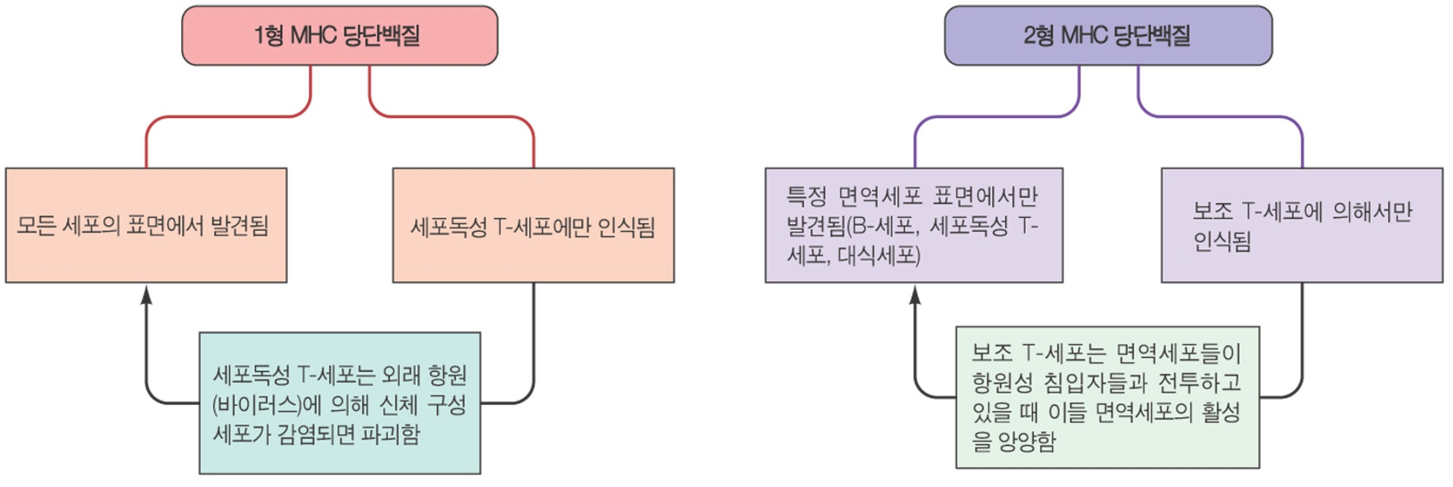
1형과 2형 MHC 당단백질 (class 1 and class 2 glycoprotein).
-T-세포는 자신에게 특이적인 MHC와 외래 펩티드 결합체를 만날 때만 활성화된다.
-T-세포 수용체는 특이적인 외래 항원 뿐 아니라, 적절한 MHC 단백질도 찾아야 한다.
-각 개인은 세포독성 T-세포와, 보조 T-세포 각각에 의해 특이적으로 인식되는
2개의 주요 MHC 당단백질을 갖고 있다.
-세포독성 T-세포는 모든 체세포의 표면에서 발견되는 1형 MHC 당단백질과 결합된
외래항원에 반응할 수 있다.
-보조 T-세포는 특정 면역세포(B-세포, 세포독성 T-세포, 대식세포 등)의 표면에서
제한적으로 발견되는 2형 MHC 당단백질을 인식한다.
-1형과 2형 표지는, 세포독성 T-세포와 보조 T-세포가 그들의 능력을 가장 효과적으로
발휘할 수 있는 위치로 유도되도록 안내하는 역할을 한다.

Slide 54
-암세포는 비정상 세포의 특성인 돌연변이 단백질을 갖는데, MHC 분자가 돌연변이
단백질을 표출시킬 수 있기 때문에 세포독성 T-세포는 암세포와도 결합할 수 있다.
-1형 MHC 분자는 모든 세포에 의해 표출되기 때문에, 세포독성T-세포는 모든
바이러스에 감염된 세포 또는 모든 암세포를 공격할 수 있다.
암세포에 대한 면역 감시는 면역세포와 인터페론의 상호작용으로 이루어진다.
-T 세포는, 바이러스에 감염된 숙주세포를 파괴할 뿐만 아니라, 암세포가 증식하고
퍼지기 전에 이들을 인식하고 파괴하는 면역감시(immune surveillance) 역할을 한다.
-모든 정상 세포는 세포분열과 성장을 조절하는 유전자의 돌연변이 결과 암세포로
변형된다. 이러한 돌연변이는 방사선, 화학물질, 바이러스 등의 발암원 (carcinogenic
factor)에 의해 노출되어 일어난다.
-암에 대한 면역 감시는 인터페론과 세 가지 종류의 면역세포(세포독성 T-세포,
자연살생세포(NK 세포), 대식세포) 사이의 상호 작용에 의해 진행된다.
-이들 세 종류의 면역 세포는 암세포를 직접 공격하고 파괴할 수 있을 뿐 아니라,
이들 모두가 인터페론을 분비할 수 있다.
-인터페론은 암세포의 증식을 억제하고, 면역세포의 살해능력을 증가시킨다.
-NK세포는 암세포를 공격하기 위해, 암세포에 사전에 노출될 필요가 없기 때문에
암에 대한 1차 방어선이다.
-세포독성 T-세포는 1형 MHC 분자와 결합된 돌연변이 단백질을 갖는 암세포를
표적으로 삼는다.
세포독성 T-세포는 바이러스에 의해 유도된 암세포에 대한 방어에 특히 중요하다.
-대식세포는 손상되어 죽은 세포를 깨끗이 제거할 뿐만 아니라 암세포를 삼켜 파괴한다.

Slide 55
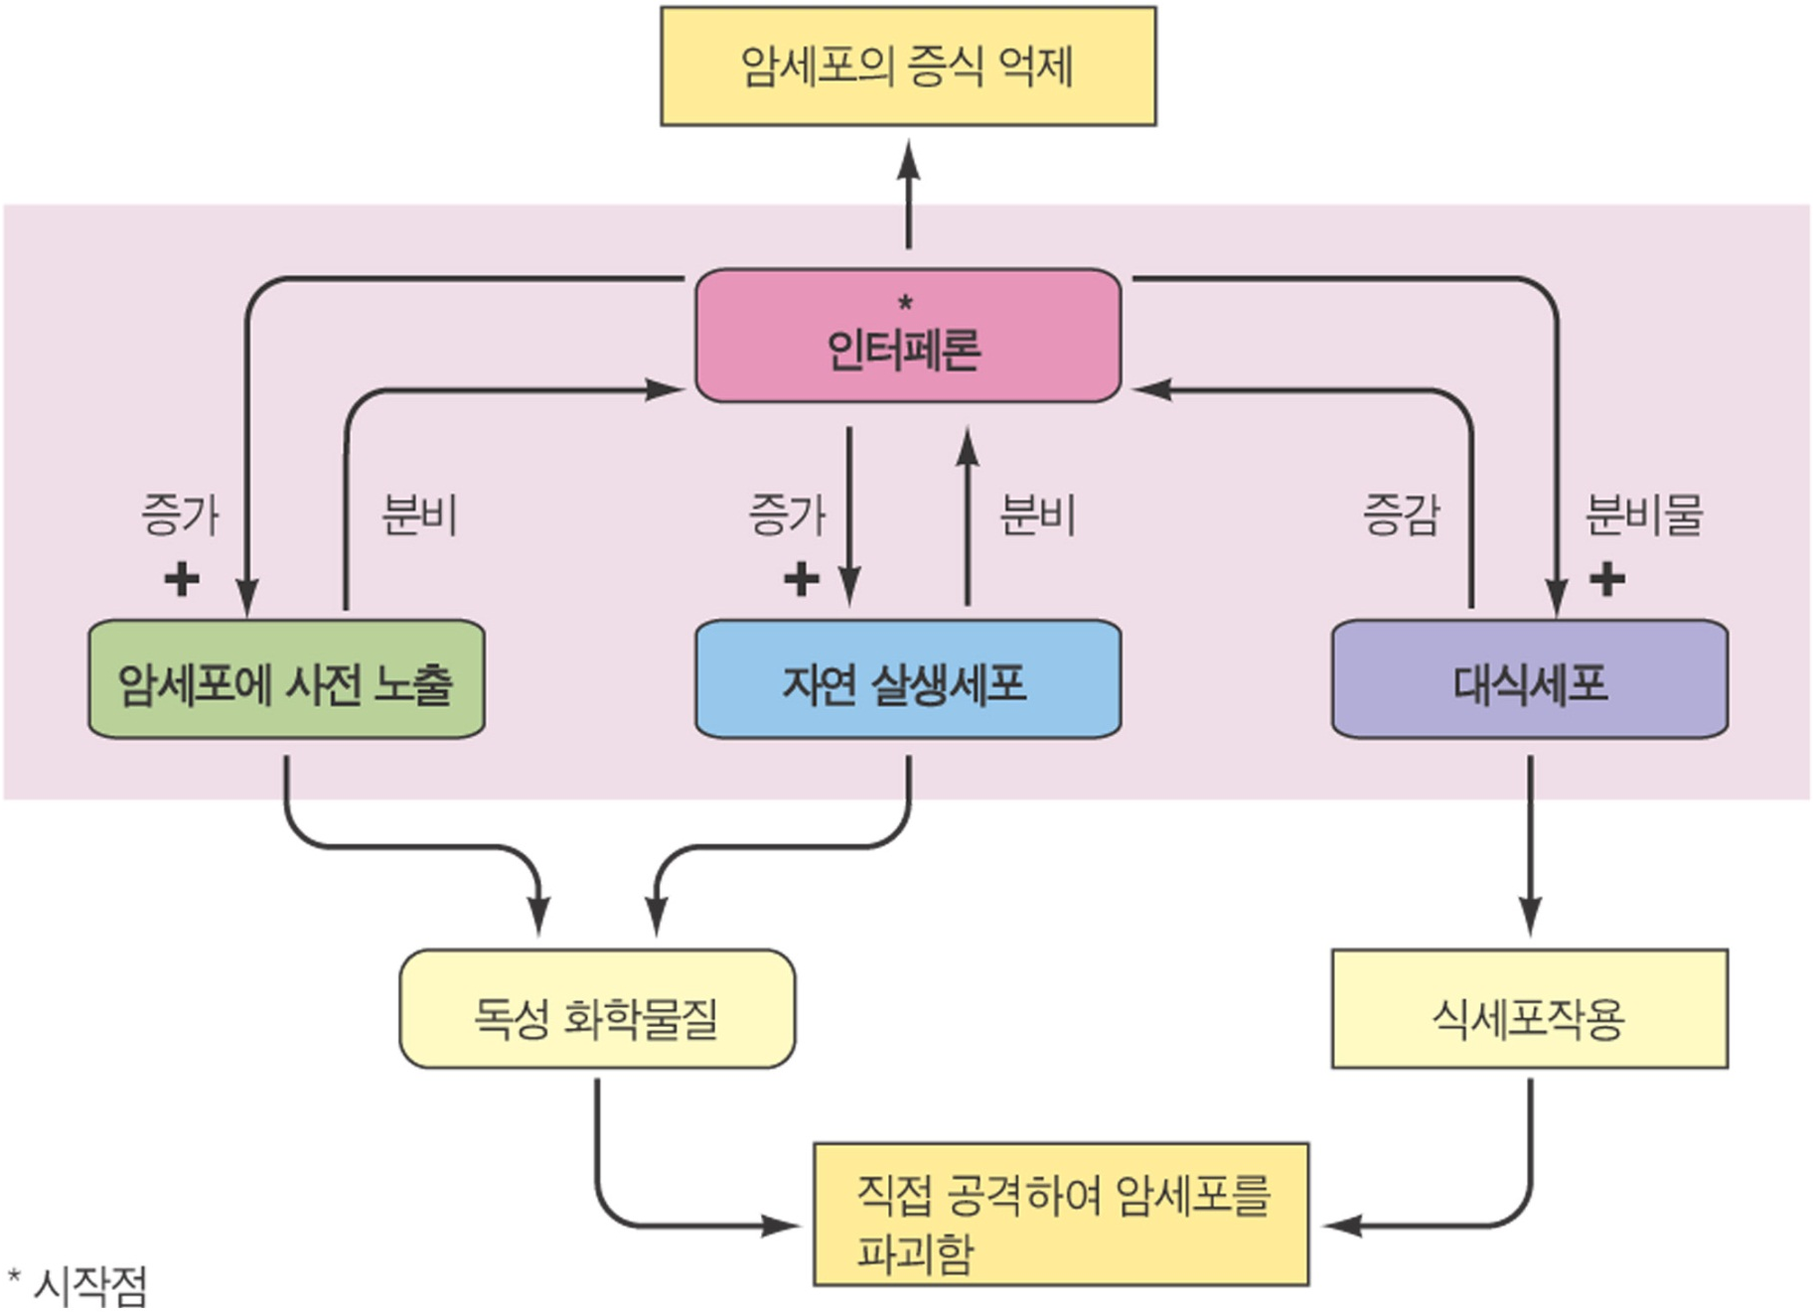

Slide 56
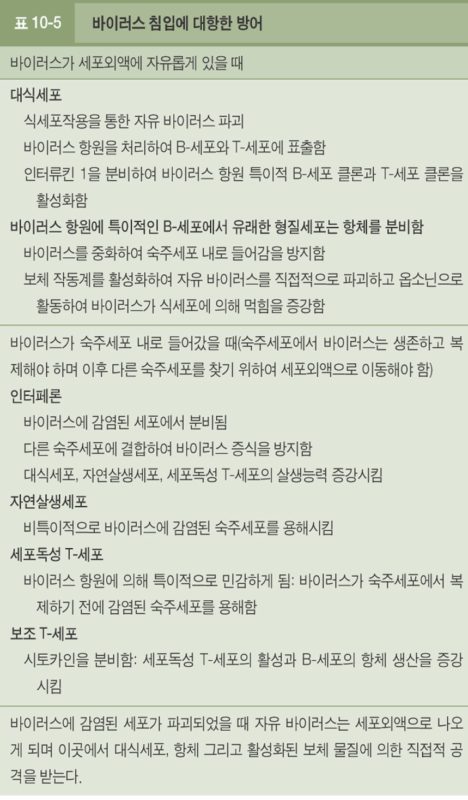

Slide 57
7장: 내분비계
호르몬은 온몸에 걸쳐 다양한 효과를 발휘한다.
-호르몬(순환계에 의해 전달되는 신호분자들)은 순환계를 통해 온몸으로 퍼져나가나,
오로지 각각의 호르몬에 반응할 수 있는 특정 표적세포에만 반응할 수 있다.
-즉, 특정 호르몬과 결합하는 수용체를 갖고 있는 세포만 특정 호르몬의 조절을 받는다.
-내분비계(endocrine system)을 구성하는 내분비샘(선, gland)은 호르몬(hormone)을
분비하여 원거리 기관을 조절할 수 있다.
자극 호르몬
-몇몇 호르몬의 특이적인 기능은 다른 호르몬의 생성과 분비를 조절하는 것이다.
-1차적 기능이 다른 내분비샘에서 호르몬의 분비를 조절하는 호르몬을, 자극호르몬
(trophic hormone)이라 한다.
-이러한 자극 호르몬은 표적인 내분비 조직을 자극하여 호르몬을 합성 또는 분비하도록
하여, 이들 분비샘의 기능을 유지하도록 관리한다.
-예를 들어, 뇌하수체 전엽의 자극호르몬인 갑상샘자극호르몬(thyroid-stimulating
hormone, TSH)은 갑상샘에서 갑상샘호르몬(thyroid hormone)의 분비를 자극한다.
TSH가 없는 경우 갑상샘이 위축되며, 매우 낮은 농도의 갑상샘 호르몬이 생산된다.
-반대로 자극호르몬이 아닌 호르몬을 비자극호르몬(nontrophic)호르몬이라 부르며,
이들은 내분비샘이 아닌 표적기관에 1차적인 효과를 갖는다.
세포의 산소 소모율을 증가시키는 갑상샘호르몬은 비자극 호르몬의 한 예이다

Slide 58
내분비 기능의 복잡성.
하나의 내분비샘에서 여러 가지 호르몬이 생산될 수 있다.
-예를 들어, 포유류의 뇌하수체 전엽은 6종류의 서로 다른 호르몬을 분비하며,
이들은 분비샘 내의 서로 다르게 특화된 세포들에서 분비된다.
-각각의 호르몬은 서로 다른 조절 기작에 의해 조절되며, 다른 기능을 갖는다.
-어떤 것들은 자극 호르몬의 기능은 다른 어떤 것들은 비자극 호르몬의 기능을 갖는다.
한 종류의 호르몬이 1개 이상의 내분비샘에서 분비될 수 있다.
-예를 들어, 척추동물의 시상하부와 췌장은 각각 somatostatin을 분비한다.
단일 호르몬이 한 종류 이상의 표적세포를 가져, 한 종류 이상의 효과를 유도한다.
-예를 들어, 뇌하수체 후엽에서 분비되는 vasopressin은 포유류의 신장에서 물의
재흡수를 촉진하며, 온몸의 소동맥의 수축을 촉진한다.
-때때로 여러 개의 표적세포를 갖는 호르몬들은 공통의 결과를 얻기 위하여,
다양한 조직의 상호 협동을 유도한다.
-예를 들어, 췌장에서 분비되는 인슐린은 근육, 간, 지방에서 식사 후 영양분의 흡수와
저장에 관련된 일을 함께 하도록 한다.

Slide 59
어떤 호르몬들의 분비는 주기를 갖는다.
-주로 생식주기와 관련된 내분비 조절에서 나타나는데, 다양한 호르몬들의 분비가
특정 패턴으로 변화한다.
하나의 표적세포가 하나 이상의 호르몬에 의해 영향을 받을 수 있다.
-어떤 세포는 다른 호르몬에 다르게 반응하기 위한 다른 수용체들을 갖는다.
-예를 들면, 인슐린은 간세포 내의 특정 효소를 활성화하여 포도당을 글리코겐으로
합성하도록 촉진하는 반면, 다른 호르몬인 글루카곤은 동일한 간세포에서, 다른
효소를 활성화하여 글리코겐을 포도당으로 분해는 것을 촉진한다.
동일한 화학신호전달물질이 분비된 조직에서 표적세포로 전달되는 방법에 따라,
호르몬 또는 신경전달물질로 작용한다.
-예를 들어, 노르에피네프린은 척추동물의 부신수질에서는 호르몬으로 분비되고,
교감신경절후 섬유에서는 신경전달물질로 방출된다.
어떤 기관은 주 기능이 내분비(단지 분비만을 위해 특성화)이며, 다른 내분비 기관들은
호르몬을 분비하는 내분비 기관으로서의 기능 이외에, 다른 기능을 수행한다.
-예를 들어, 척추동물의 정소는 성호르몬인 테스토스테론을 분비할 뿐만 아니라,
정자를 생산한다.

Slide 60
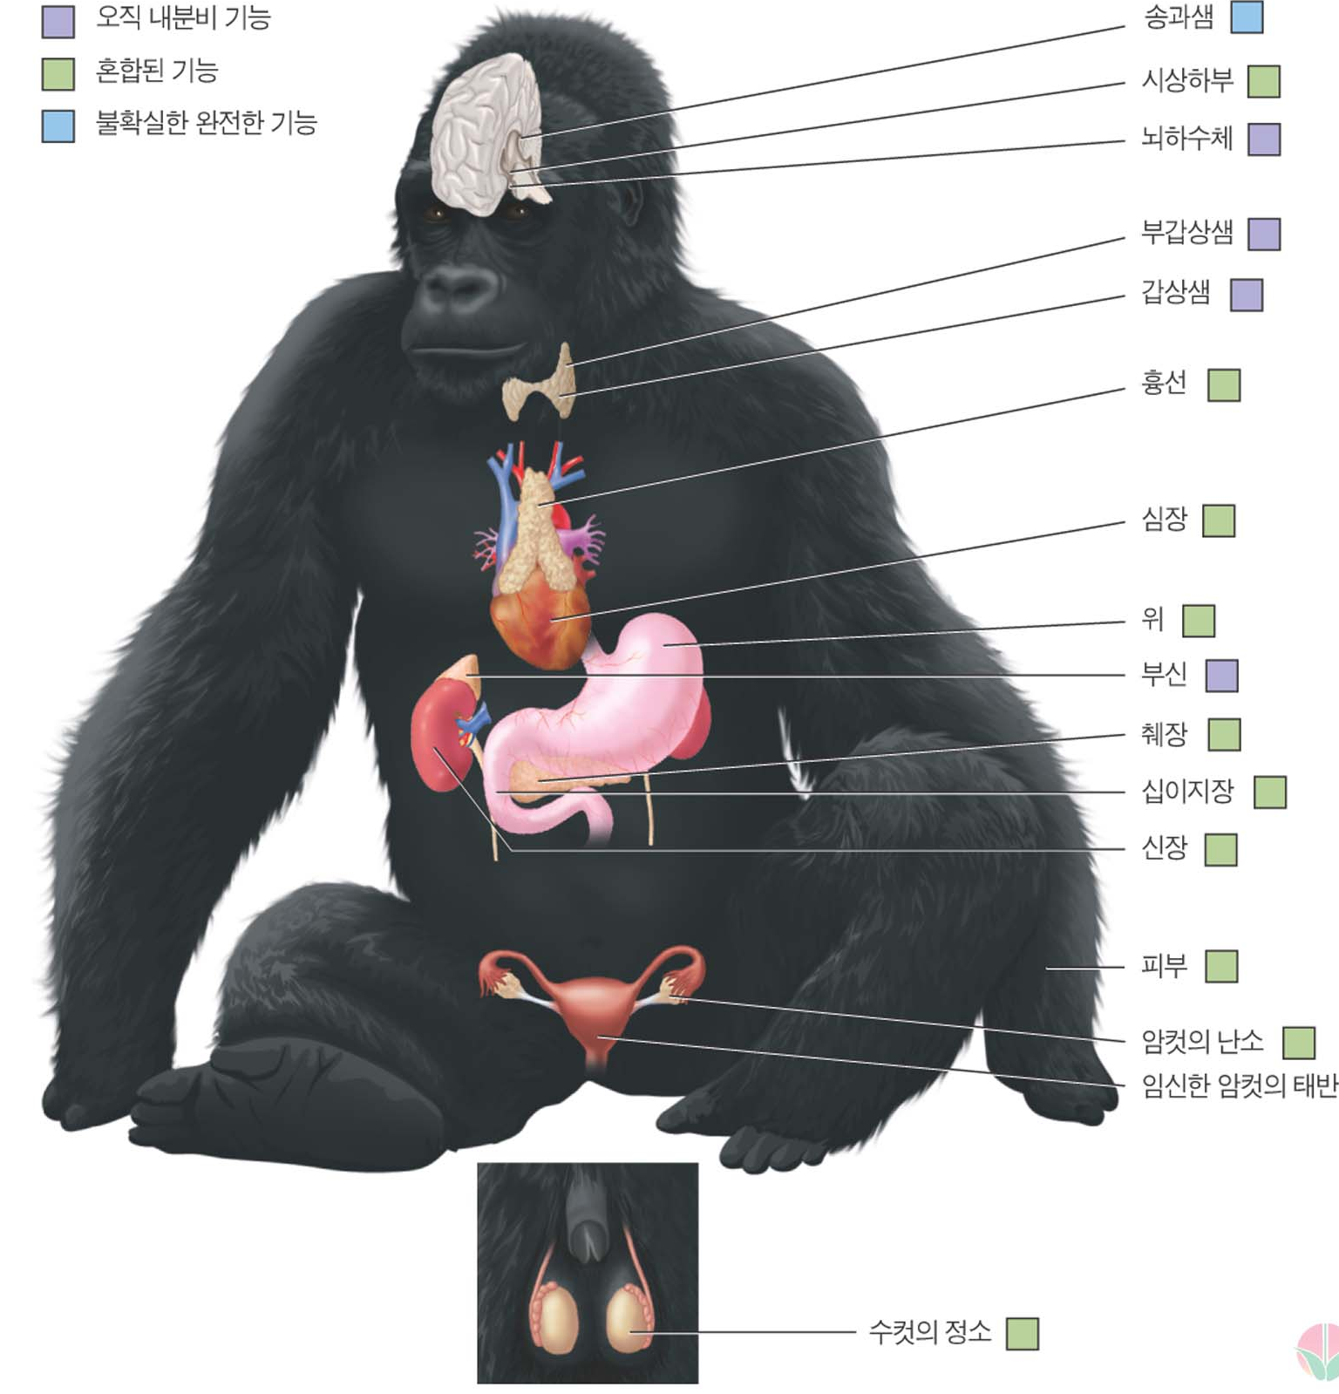
포유동물의 내분비계

Slide 61
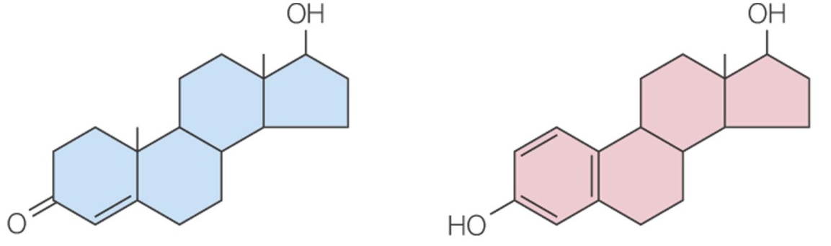
호르몬은 화학적으로 3 종류로 구분된다
: 펩티드와 단백질, 아민 계통, 스테로이드 계통
1. 펩티드 호르몬과 단백질 호르몬은 아미노산들이 다양한 길이로 배열되어 있다.
(펩티드: 짧은 사슬, 단백질: 긴 사슬)
동물의 주요 호르몬들이 이 부류에 해당되며, 이들은 척추동물의
시상하부, 뇌하수체 전엽, 뇌하수체 후엽, 송과샘, 췌장, 부갑상샘, 위장관, 신장,
간, 갑상샘, 심장 등에서 합성 분비된다.
2. 아민(amine) 계통은 tyrosine 아미노산에서 유도된 것들로 척추 동물의
갑상샘과 부신수질 등에서 분비된다.
부신수질질 호르몬은 catecholamine으로 불린다.
3. 스테로이드(steroid) 계통은 콜레스테롤에서 유도된 중성 지방으로, 척추동물의
부신피질과 생식소, 그리고 포유류의 태반에서 분비된다.
-각 그룹 내에서, 호르몬 간의 미세한 화학적 구조적 차이가, 생물학적 반응의 큰
차이를 나타내게 한다.
(테스토스테론과 에스토로젠은 아주 미세한 차이를 갖는다)
테스토스테론
(남성호르몬)
에스트로젠
(여성호르몬)

Slide 62
호르몬들의 용해 특성
호르몬의 화학적 특성 중 용해도는 호르몬이 합성되고, 저장되고, 분비되는 방법,
혈액을 통한 수송 방법, 표적세포에 영향을 끼치는 기작, 순환계에서의 반감기,
단기간-장기간의 조절 기작의 형태를 결정한다.
-용해도의 차이는 호르몬의 기능에 절대적 영향을 끼친다.
모든 펩티드와 카테콜아민은 친수성이다.
즉, 물에 높은 용해도와 지질에 낮은 용해도를 갖는다.
모든 스테로이드와 갑상샘호르몬은 친지질성(소수성)이다.
즉, 지질에 높은 용해도와 물에 낮은 용해도를 갖는다.

Slide 63
호르몬의 합성, 저장, 분비 기작은 호르몬의 그룹에 따라 다양하다.
-각 호르몬 그룹에 따른 화학적 차이로 인해 합성, 저장, 분비가 차이를 보인다.
펩티드 호르몬
-펩티드 호르몬은 다른 종류의 단백질 합성에 사용되는 방법과 동일하게 합성된다.
-내분비 세포에서 분비되기 때문에 합성된 호르몬은 분비되기 전까지 막에 둘러싸여
세포내 단백질과 격리된다.
1. 큰 전구체 단백질(precursor protein) 또는 전전구호르몬(preprohormone)은
조면소포체상의 리보솜에서 합성된다.
합성된 전전구체 호르몬은 활면소포체에서 소낭으로 떨어져 나와 골지체로
이동한다.
2. 소포체와 골지체를 거치는 동안 큰 전전구호르몬 분자는 쪼개져 1차적으로
전구호르몬(prohormone)으로, 궁극적으로는 활성호르몬(active hormone)으로
짧아진다.
하나의 전구호르몬이 여러 개의 활성 호르몬으로 쪼개지는 경우도 있다.
(pro-opiomelanocortin 전구체 분자는 부신피질자극호르몬(adrenocorticotrophic
hormone, ACTH), 멜라닌세포자극호르몬(melanocyte-stimulating hormone),
베타-엔도르핀(beta-endolphin)의 세 가지 활성 호르몬으로 쪼개진다.
3. 골지체는 가공이 완성된 호르몬들을 농축하고, 분비 신호가 오기 전까지 세포질
안에 저장할 수 있도록 분비 소낭으로 포장한다.
4. 적합한 자극에 반응하여, 분비 소낭은 원형질막과 융합하고 세포외배출 기작을
통해 세포 외부로 내용물을 분비한다.혈액은 분비된 호르몬을 받아 들인다.

Slide 64
스테로이드 호르몬
-모든 스테로이드 합성세포(steroidogenic cell)는 호르몬을 생산 및 분비하기 위해
1. 콜레스테롤을 모든 스테로이드 호르몬의 공통적인 전구체로 사용한다.
척추동물의 스테로이드 합성 세포는 스스로 콜레스테롤을 합성할 수 있으나,
대부분은 세포 내로 흡수된 저밀도 지방단백질(LDL)이 리소좀의 효소에 의해
분해되어 방출된 자유 콜레스테롤이다.
스테로이드 호르몬이 더 많이 요구될 때는, 스테로이드 합성세포의
LDL의 흡수와 분해가 증가한다.
2. 콜레스테롤로부터 다양한 스테로이드 호르몬을 합성하기 위해서는 콜레스테롤을
변형시키는 일련의 효소반응을 필요로 한다.
3. 펩티드 호르몬과 달리, 스테로이드 호르몬들은 합성된 후 세포 내에 저장되지
않는다. 지용성인 스테로이드 호르몬은 즉시 스테로이드 합성세포의 지질막을
통해 확산되어 순환계로 유입된다.
스테로이드가 아닌, 전구체인 콜레스테롤만이 스테로이드 합성세포 내에
저장되어 있다. 따라서 스테로이드 호르몬의 분비량은 호르몬의 합성 속도에
완전히 의존한다. 반면, 펩티드 호르몬의 분비는 이미 합성되어 저장된
호르몬의 분비 조절에 의해 주로 조절된다.
4. 순환계로 분비된 이후, 몇몇 스테로이드 호르몬은 혈액 또는 다른 기관에서
변형되어, 보다 강력한 호르몬 또는 다른 호르몬으로 전환된다.

Slide 65
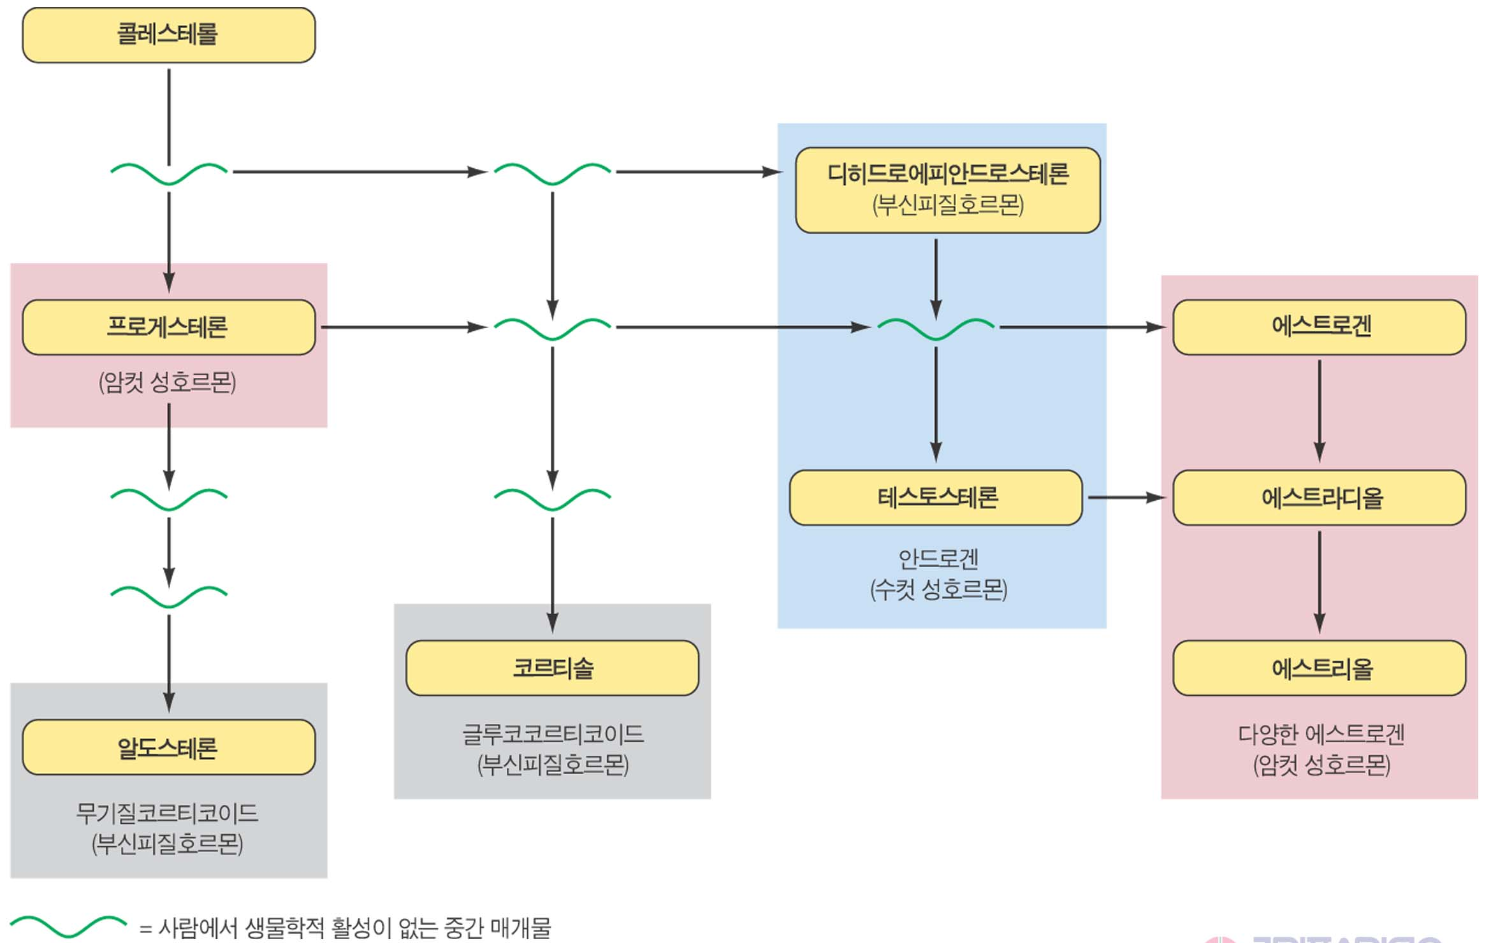
주요 스테로이드 호르몬의 합성 경로

Slide 66
아민계
-척추동물의 아민 호르몬들(아민계)인 갑상샘호르몬과 부신수질 카테콜아민은,
각기 고유한 합성 과정와 분비 경로를 갖고 있지만, 몇 가지 특성을 공유한다.
1. 아민은 자연계에 존재하는 tyrosine에서 유래한다
2. 아민 호르몬들의 합성과 관련된 효소들은 분비세포의 세포소기관에 있지 않다.
3. 이들 두 형태의 아민은 분비가 될 때 까지 세포 내에 저장된다.
수용성 호르몬들은 혈장에 용해된 상태로 수송되나, 지용성 호르몬들은 거의 모든
경우 혈장 단백질에 결합되어 수송된다.
- 모든 호르몬들은 혈액을 통해 이동하나, 모두가 같은 방법으로 수송되지 않는다.
1. 친수성 펩티드 호르몬은 대부분 혈장에 단순히 녹은 상태로 수송되나,
때로는 특정 수송 단백질에 결합되어 수송된다.
2. 물에 거의 녹지 않는 친지질성 스테로이드 호르몬과, 감상샘호르몬은,
혈장에 녹지 않기 때문에, 혈장 단백질과 결합한 상태로 순환한다.
- 친지질성 호르몬은 수송 단백질과 결합되어 있지 않고, 혈장에 녹아있는
미세한 양만이 생물학적 활성을 갖는다. (확산을 통해 수용체에 결합할 수 있다.)
수송 단백질에 결합된 친지질성 호르몬은 자유 호르몬을 보충하는 저장고 역할.

Slide 67
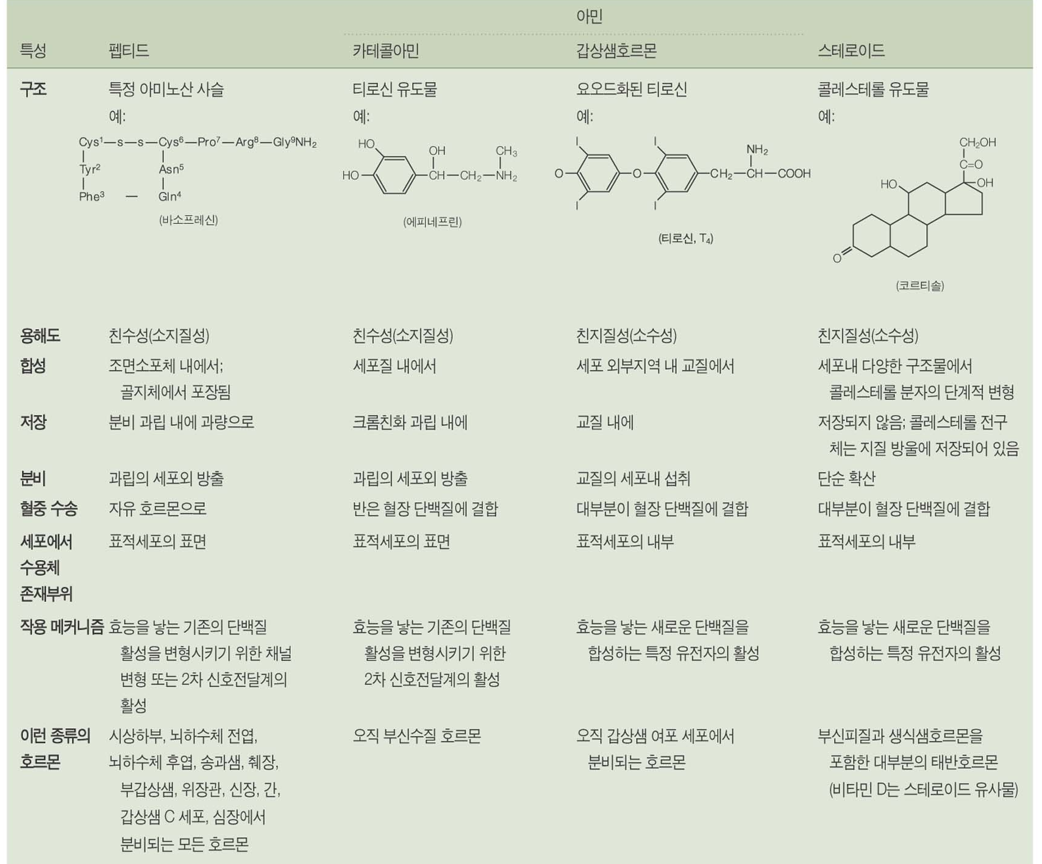

Slide 68
호르몬은 이온의 흐름, 2차 전달자, 전사인자의 변화를 통해 효과를 나타낸다.
-호르몬이 효과를 나타내기 위해서는 표적세포의 호르몬 특이 수용체에 결합해야 한다.
호르몬 작용의 일반적인 기작
-호르몬의 수용체는 그 존재 부위에 따라 2가지로 나눌 수 있다.
1. 막 수용체: 지질에 거의 용해되지 않는 친수성 펩티드와 카테콜아민은, 표적세포의
지질 이중층을 통과할 수 없다.
이들 호르몬은 표적세포의 세포막에 위치한 특정 수용체에 결합한다.
이들 수용체는 이웃한 통로의 구조, 표적세포 내의 2차 전달자의 활성을 변화시킨다.
2차전달자는 기존의 세포내 단백질(일반적으로 효소의 활성)을 변화시킨다.
많은 친수성 호르몬은 Ca 채널을 열거나, 또는 2차전달자로 cAMP를 사용한다.
2. 세포내 수용체: 친지질성 호르몬과 갑상생호르몬(혈장내 수송단백질과 결합하지
않은)은 표적세포의 지질이중막을 쉽게 통과하여 세포 내부에 존재하는 수용체에
결합한다.
세포 내부의 수용체는 일반적으로 특정 유전자의 발현을 조절하는 전사인자이다.

Slide 69
유전자 발현을 활성화하여, 친지질성 호르몬은 다른 호르몬의 합성을 촉진한다.
-친지질성 호르몬(스테로이드 호르몬과 갑상샘호르몬)은 일반적으로 표적세포의
유전자 발현에 영향을 끼친다.
1. 대부분의 친지질성 호르몬은 세포 내로 확산된 후, 핵 내에 존재하는 수용체에
결합한다.
2. 각 수용체는 특정 호르몬과 결합하는 결합부위가 있고, DNA에 결합하는 부위가 있다.
대부분의 수용체는 호르몬과 결합하지 않은 상태에서는 DNA와 결합하지 않는다.
3. 일단 호르몬이 수용체에 결합하면, 호르몬-수용체 복합체는, 호르몬 반응 요소
(hormone response element, HRE)라 불리는 DNA의 특정 부위에 결합한다.
예를 들어, 에스트로젠과 에스트로젠 수용체의 복합체는, DNA 상의 에스트로젠
반응요소(ERE)에 결합한다.
4. 호르몬-수용체 복합체의 DNA 결합은, 표적세포 내의 특정 유전자의 발현을
유도하여, 단백질의 양을 증가 시킨다.
5. 표적세포 내에서 새롭게 합성된 단백질이 호르몬에 대한 반응을 수행한다.
-각각의 서로 다른 친지질성 호르몬들은 서로 다른 유전자를 활성화시키고,
서로 다른 생물학적 효과를 만든다.

Slide 70
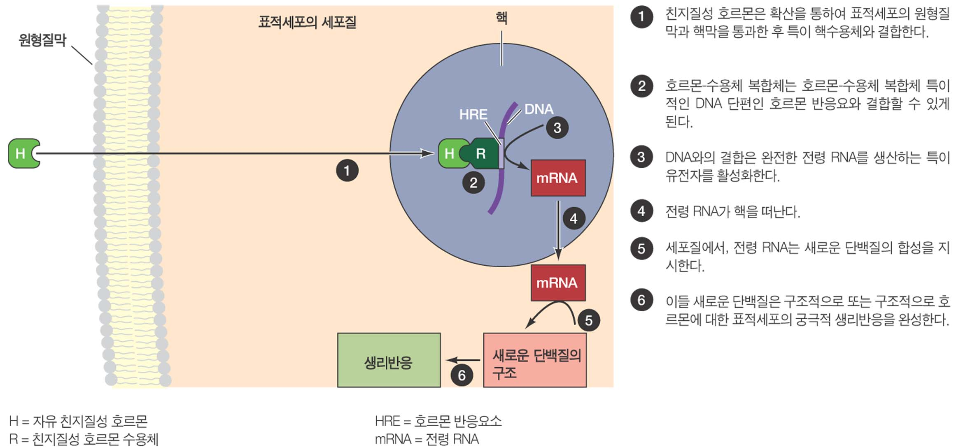
친지질성 호르몬의 작용 기작

Slide 71
호르몬 반응의 시작과 지속
-천분의 1초 단위의 짧은 시간에 반응하는 신경반응과 대조적으로,
호르몬의 작용은 상대적으로 느리고 오래 지속된다.
-2차전달자를 이용하여 기존의 효소들의 활성을 변화시키는 호르몬의 경우 몇 분,
새로운 단백질의 필요로 하는 호르몬 반응의 경우 활성이 시작되기까지 몇 시간이
소요된다.
-신경반응이 자극 신호가 끝나면 바로 끝나는 것과는 달리,
호르몬 반응은 호르몬이 더 이상 수용체에 결합되어 있지 않아도 일정기간 지속된다.
호르몬의 작용은 표적세포에서 증폭된다.
-호르몬은 매우 희석된, 매우 낮은 농도에서 활성을 유도한다.
-1개의 호르몬 분자와, 그 수용체 간의 결합은 많은 활성 단백질 산물을 만들 수 있다.
-예를 들어, 1개의 펩티드 호르몬은 많은 수의 cAMP 전달자를 생산하고, 많은 수의
효소를 활성화 시킨다. 또한, 1개의 스테로이드 호르몬에 의해 활성화된 유전자가,
많은 수의 mRNA를 합성하도록 유도한다.

Slide 72
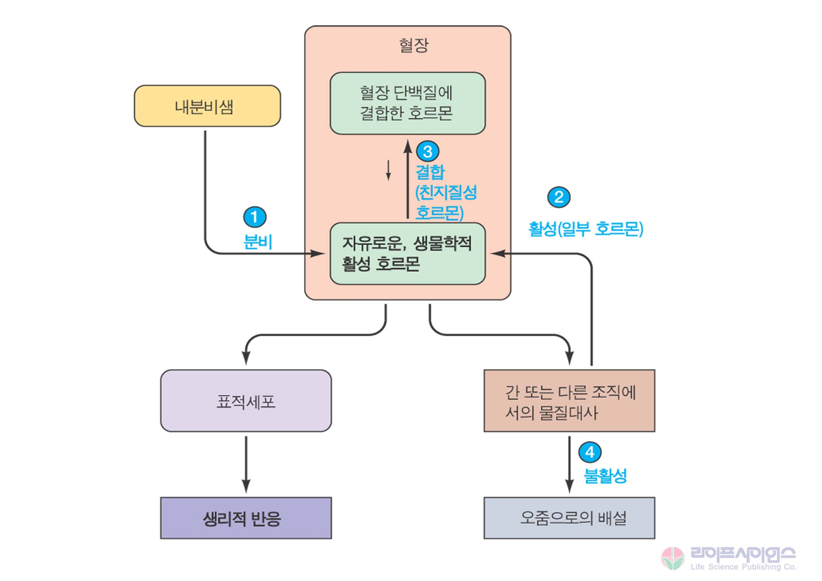
자유로운, 생물학적 활성 호르몬의 혈장 내 농도의 조절
(주로 분비율의 변화를 통해 조절된다.)

Slide 73
그림 7-5

Slide 74
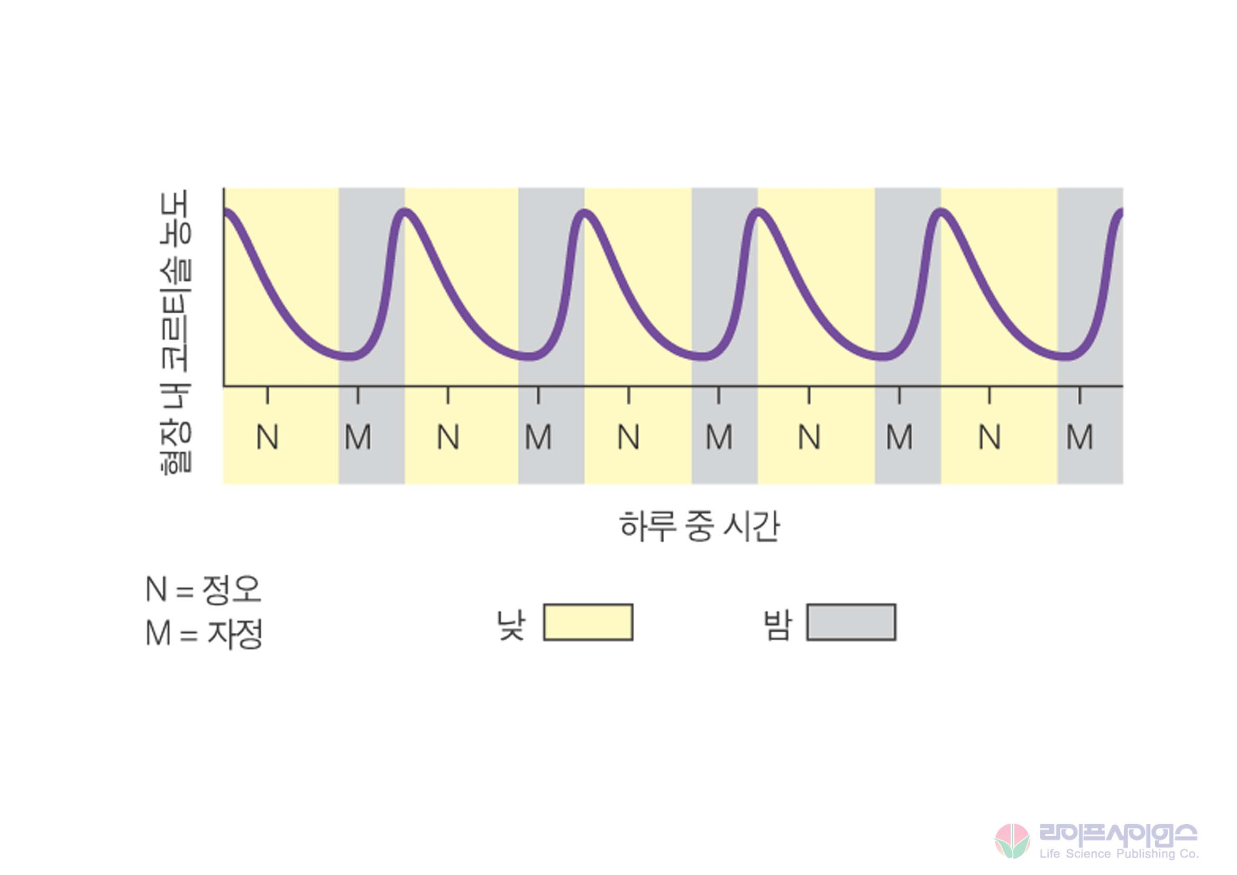
그림 7-6

Slide 75
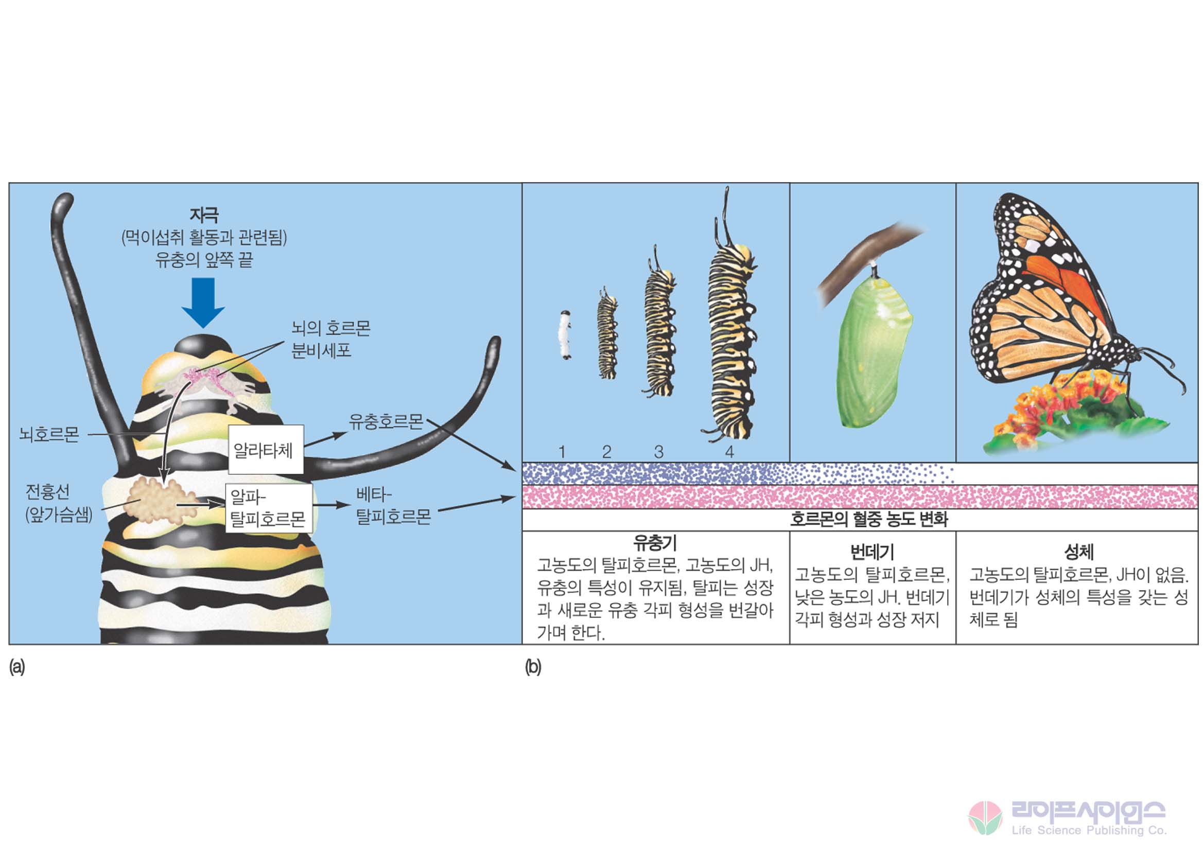
그림 7-7

Slide 76
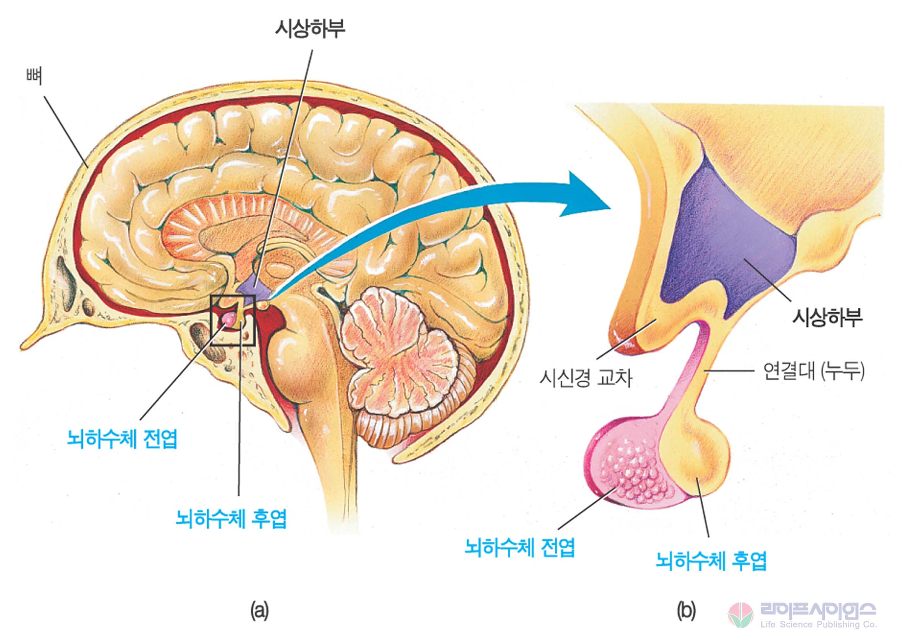
그림 7-8

Slide 77
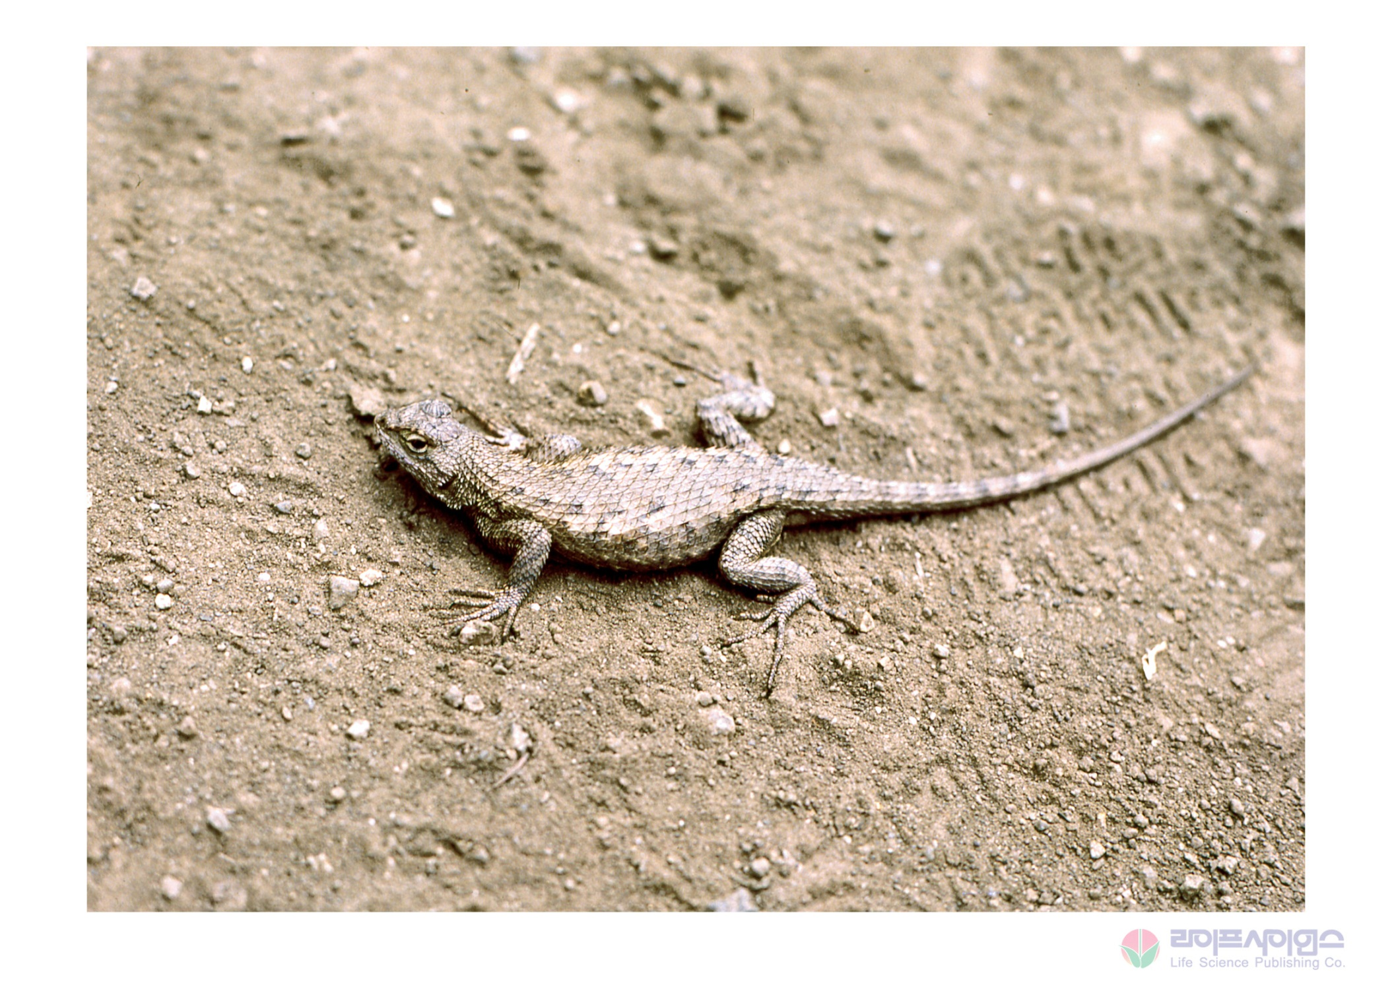
캘리포니아 도마뱀 Sceloporus.

Slide 78
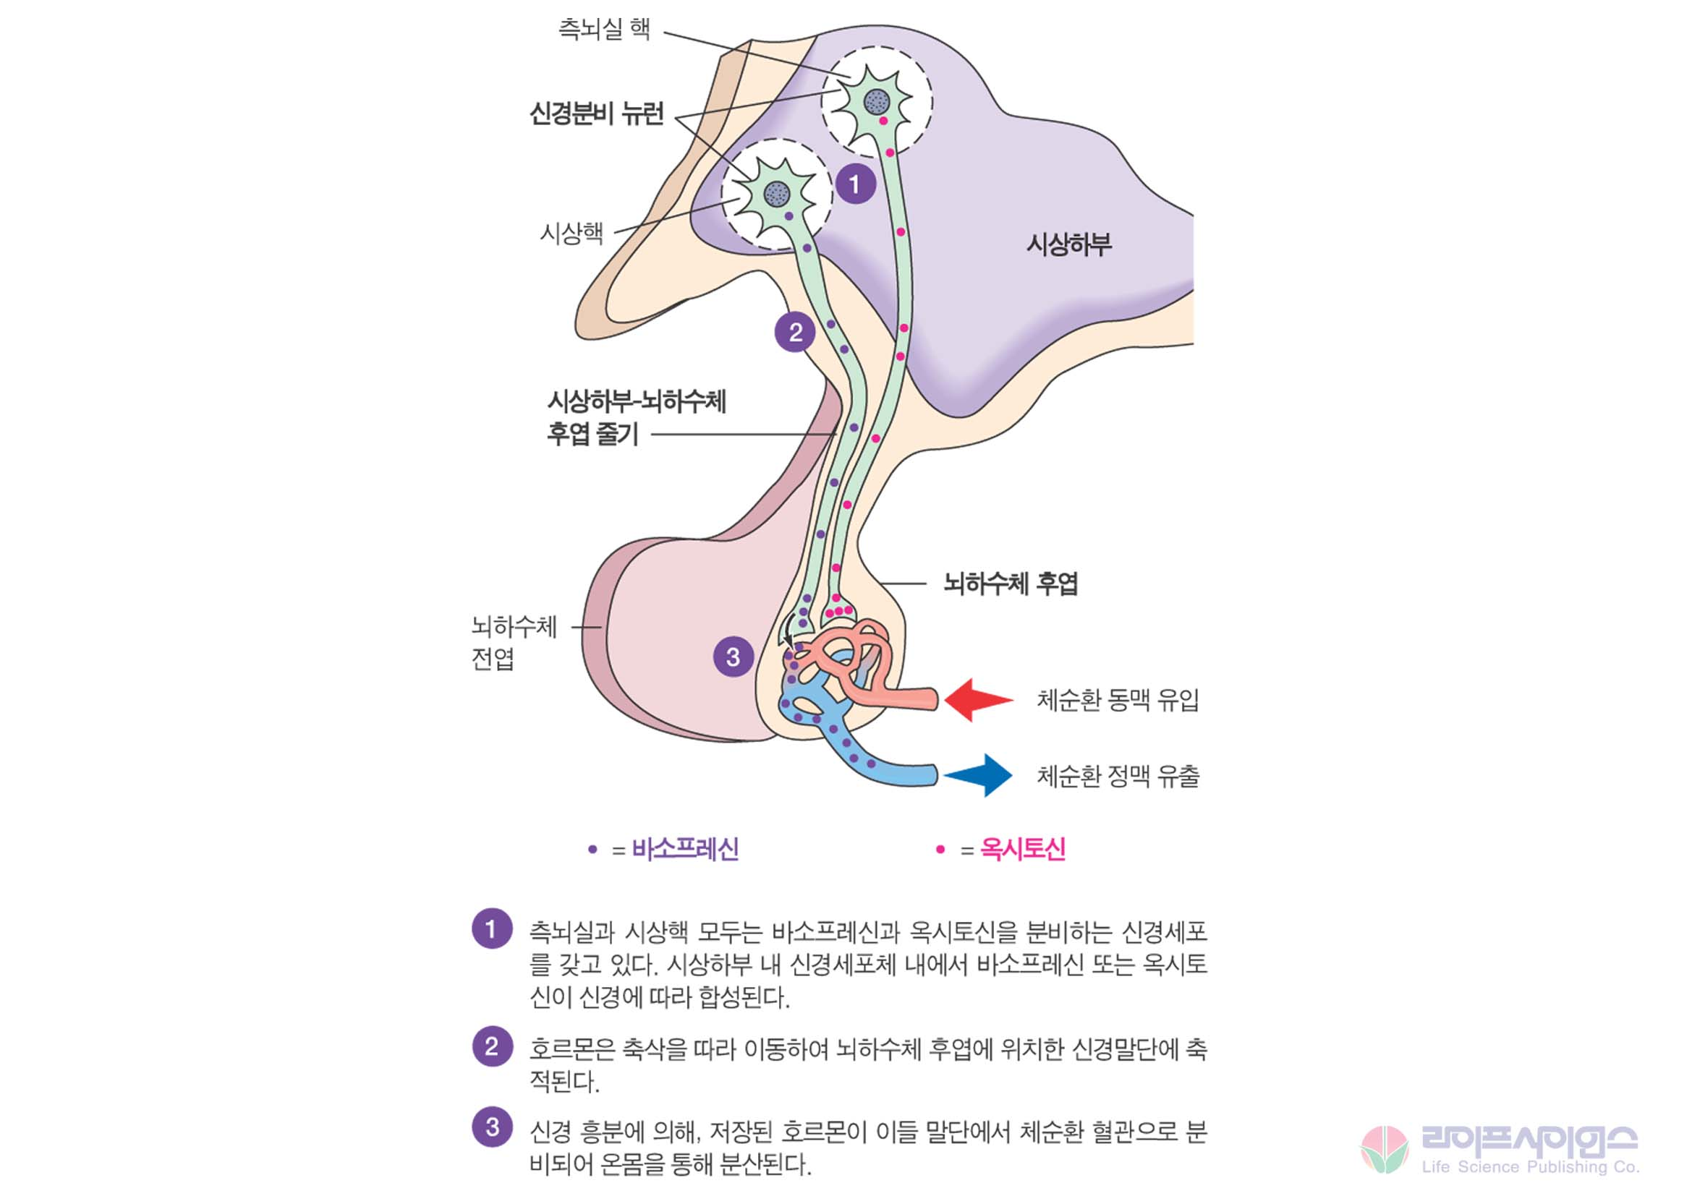
그림 7-9

Slide 79
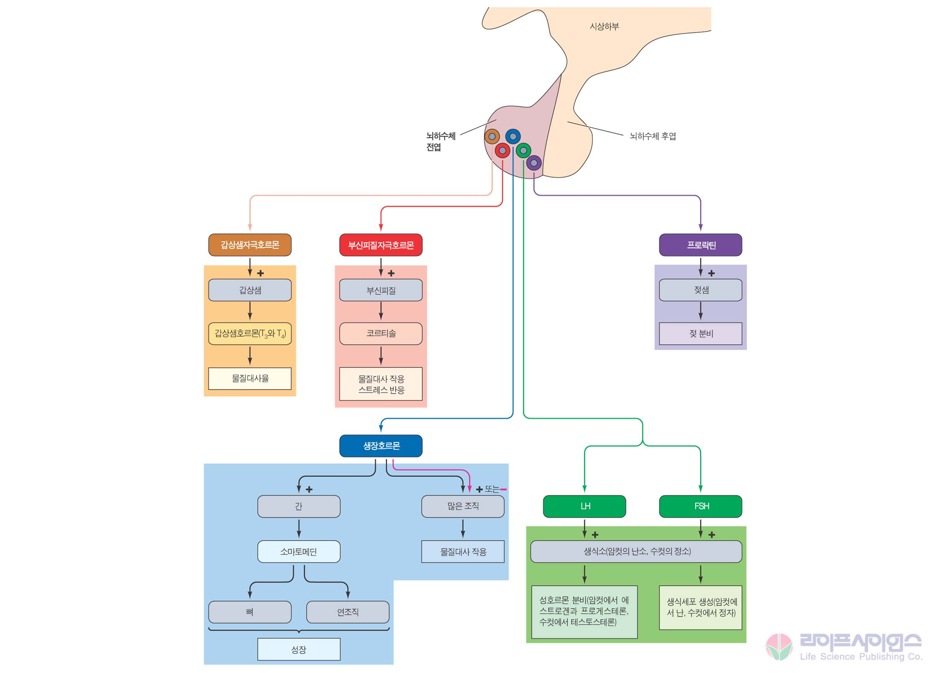
그림 7-10

Slide 80
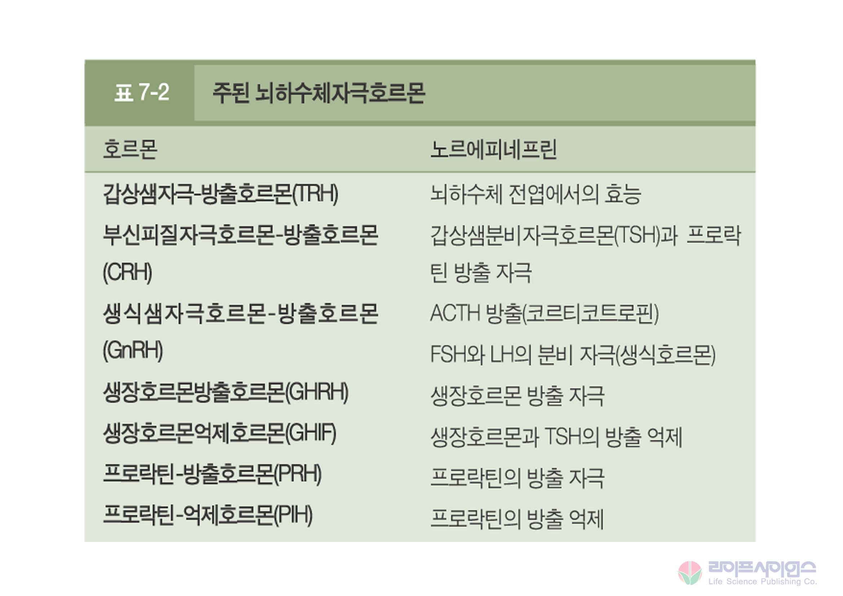

Slide 81
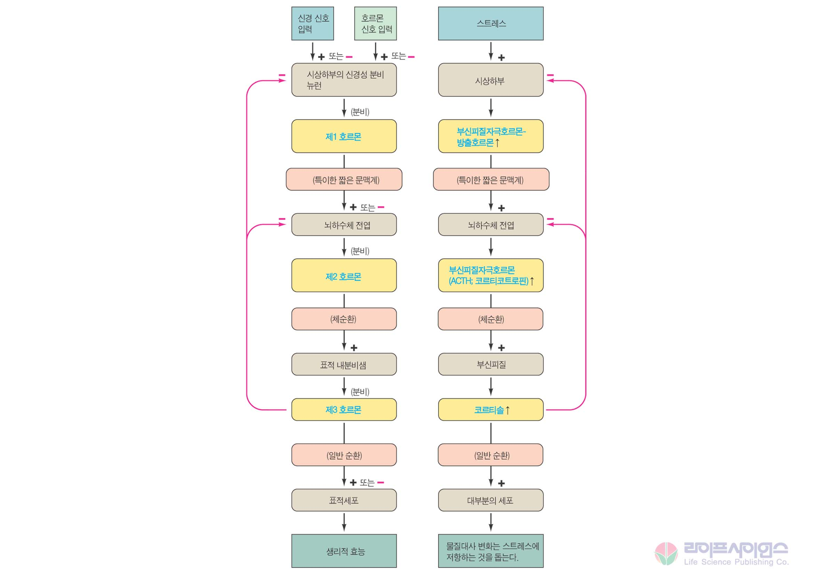
그림 7-11

Slide 82
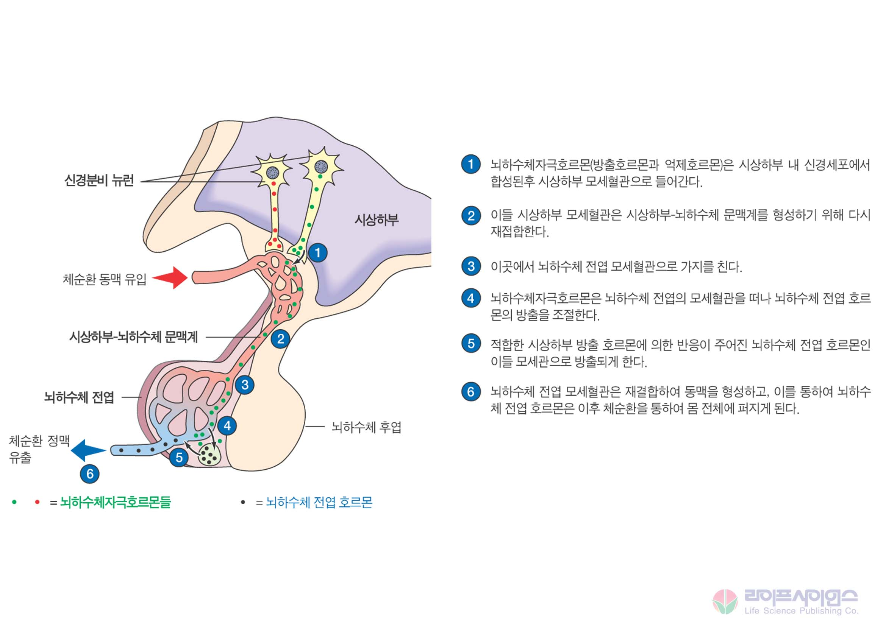
그림 7-12

Slide 83
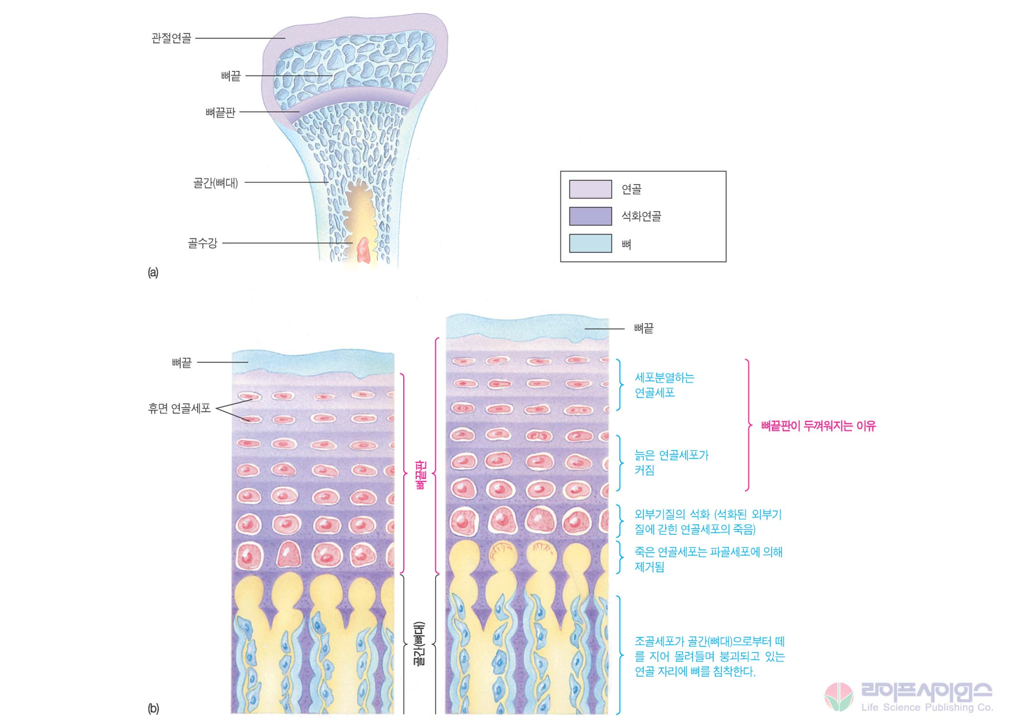
그림 7-13

Slide 84
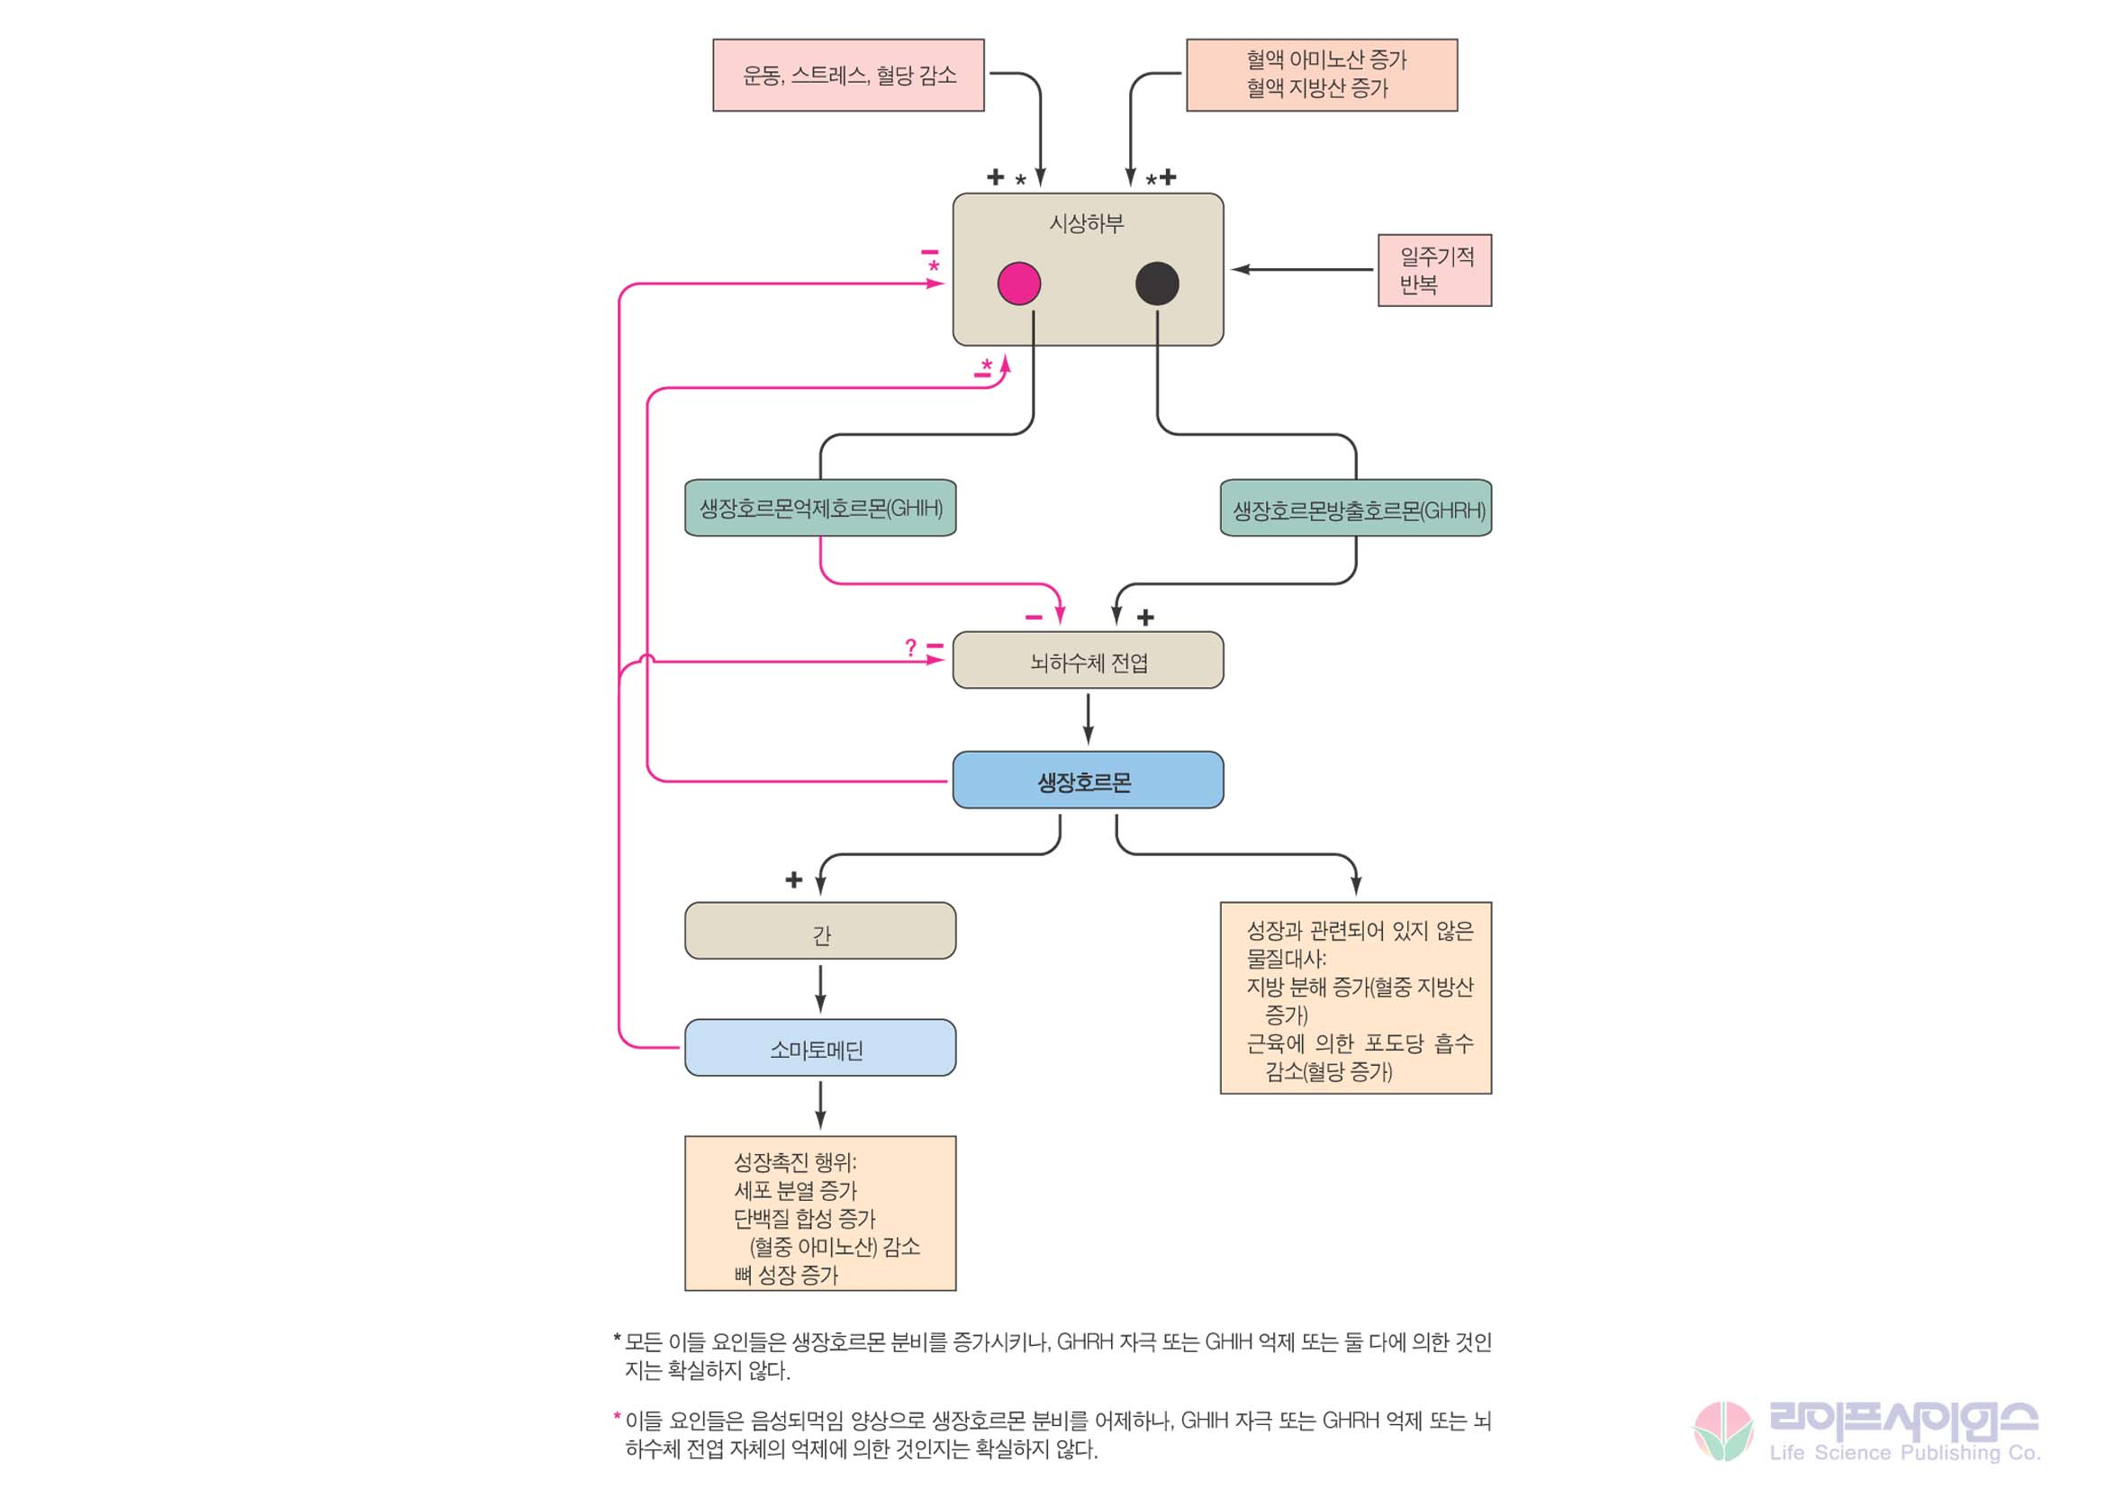
그림 7-14

Slide 85


Slide 86

북양 가마우지.

Slide 87

그림 7-15

Slide 88

그림 7-16

Slide 89

그림 7-17

Slide 90

그림 7-18

Slide 91

그림 7-19

Slide 92

그림 7-20

Slide 93


Slide 94

그림 7-21

Slide 95


Slide 96

그림 7-22

Slide 97


Slide 98


Slide 99

그림 7-23

Slide 100

그림 7-24

Slide 101

그림 7-25

Slide 102

그림 7-26

Slide 103


Slide 104


Slide 105

그림 7-27

Slide 106

단
단
그림 7-28

Slide 107

그림 7-29

Slide 108

그림 7-30

Slide 109

그림 7-31

Slide 110

그림 7-32

Slide 111

젖소는 우유 생산에 막대한 칼슘을 요구하여 젖몸살이 발생할 수 있다.

